Slide 1
ФЕДЕРАЛЬНОЕ АГЕНТСТВО СВЯЗИ ФЕДЕРАЛЬНОЕ ГОСУДАРСТВЕННОЕ БЮДЖЕТНОЕ ОБРАЗОВАТЕЛЬНОЕ УЧРЕЖДЕНИЕ ВЫСШЕГО ОБРАЗОВАНИЯ «САНКТ-ПЕТЕРБУРГСКИЙ ГОСУДАРСТВЕННЫЙ УНИВЕРСИТЕТ ТЕЛЕКОММУНИКАЦИЙ ИМ. ПРОФ. М.А. БОНЧ-БРУЕВИЧА» (СПбГУТ) Кафедра экологии и безопасности жизнедеятельности КОМПЛЕКТ ПРЕЗЕНТАЦИЙ ПО ДИСЦИПЛИНЕ «ЭКОЛОГИЧЕСКОЕ СОПРОВОЖДЕНИЕ ПРОЕКТИРОВАНИЯ» Направление подготовки 05.04.06 Экология и природопользование Разработчик: профессор, д.г.н. Стурман В.И. Санкт-Петербург 2018

Slide 2
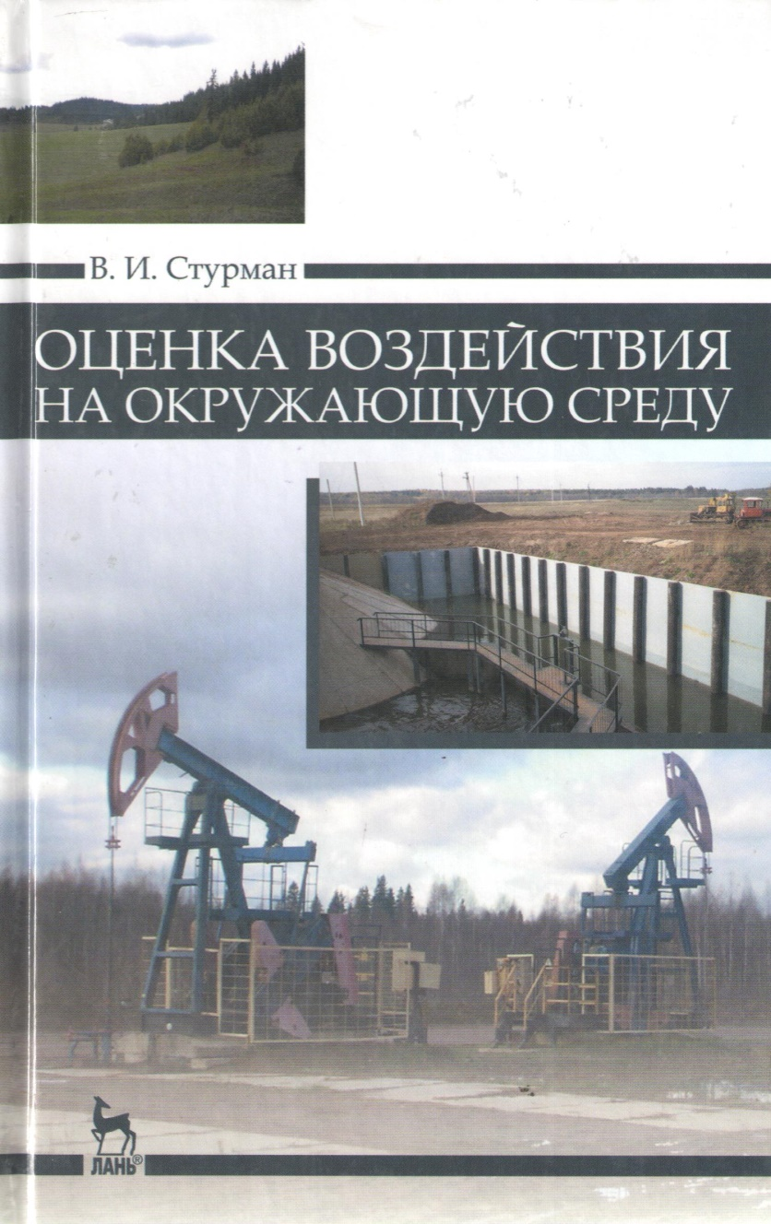
1. ИСТОРИЯ ФОРМИРОВАНИЯ МЕТОДОЛОГИИ И НОРМАТИВНОЙ БАЗЫ ЭКОЛОГИЧЕСКОГО СОПРОВОЖДЕНИЯ ПРОЕКТИРОВАНИЯ

Slide 3
Общий контекст формирования методологии и процедуры экологического сопровождения проектирования
Связан с переходом к современному этапу природопользования и охраны окружающей среды, включая:
- принятие эффективных национальных природоохранных законов и создание для их реализации ведомств, наделенных полномочиями по контролю всех компонентов окружающей среды;
- введение экономического механизма природопользования на основе принципа «загрязняющий платит»;
- введение на государственном и межгосударственном уровнях экологических стандартов;
- международное сотрудничество в решении глобальных проблем;
- предварительная экспертиза проектов хозяйственной и иной деятельности;
- организация подготовки и повышения квалификации кадров в области экологии и природопользования.
Важным рубежом на переходе к современному этапу охраны окружающей среды стала 1-я конференция ООН по проблемам окружающей среды (Стокгольм, 1972 г.). СССР и другие социалистические страны не приняли в ней участия, но общемировой процесс экологизации проявился и в нашей стране. В том же 1972 г. в СССР в 1972 г. состоялась первая и единственная сессия Верховного Совета по вопросам охраны окружающей среды, было принято постановление «О мерах по дальнейшему улучшению охраны природы и рациональному использованию природных ресурсов». В этом постановлении была поставлена задача включения природоохранных мер в планы развития народного хозяйства и предотвращения загрязнения природной среды выбросами и сбросами.

Slide 4
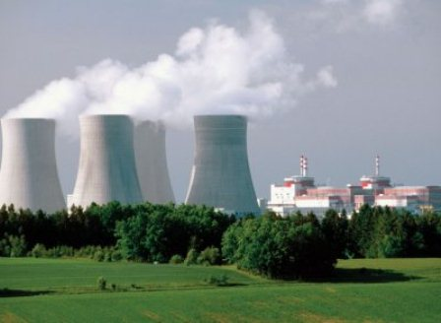
Руководство по ОВОС СКОПЕ 5
Базовое определение: «Оценка воздействия на окружающую среду» (ОВОС) – это деятельность, направленная на выявление и прогнозирование ожидаемого влияния на среду обитания, на здоровье и благосостояние людей со стороны различных мероприятий и проектов, а также на последующую интерпретацию и передачу полученной информации.
Участники процесса ОВОС:
- лица, принимающие решения,
- инвесторы,
- консультанты и советники,
- исполнители (проектировщики),
- эксперты,
- общественность, в т.ч. в лице заинтересованных групп и организаций.
Основные этапы процесса ОВОС:
- определение целей намечаемой деятельности,
- выработка политики ее реализации и составление программ,
- определение воздействий и выделение сильнейших из них,
- собственно оценка воздействий,
- принятие решения по результатам ОВОС,
- реализация и последующая проверка).

Slide 5
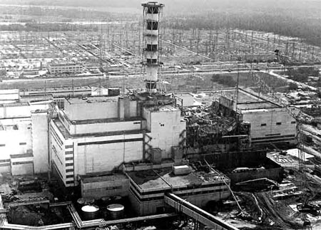
Особенности экспертизы проектов в России в 1970-80-х гг.
В 1973 г. введены предварительные согласования проектов с ведомствами:
- водохозяйственным (по забору воды и отведению стоков, согласно Водного кодекса РСФСР 1972 г.);
- рыбохозяйственным (при работах в водоемах и прибрежных зонах);
- санитарно-эпидемиологическим надзором (в т.ч. в части предотвращения загрязнения окружающей среды);
- горнотехническим надзором (в части производственной безопасности);
- пожарным надзором;
- лесохозяйственным (при размещении объектов на лесных землях);
- гидрометеорологической службой (в части выбросов вредных веществ в атмосферу);
- министерством геологии (в части охраны недр, что предполагало преимущественно недопущение застройки площадей залегания полезных ископаемых).
С 1981 г. структура материалов, представляемых на экспертизу, стала регламентироваться СН 202-81 Инструкция о составе, порядке разработки, согласования и утверждения проектно-сметной документации на строительство предприятий, зданий и сооружений.
В 1985 г. инструкция СН 202-81 была заменена на СНиП 1.02.01-85 Инструкция о составе, порядке разработки, согласования и утверждения проектно-сметной документации на строительство предприятий, зданий и сооружений. В этом документе впервые появился отдельный обязательный раздел «Охрана окружающей природной среды».

Slide 6
Формирование процедуры ОВОС в России
1988 г. - создание единого общегосударственного природоохранного ведомства.
Временная инструкция о порядке проведения оценки воздействия на окружающую среду при разработке технико-экономических обоснований (расчетов) и проектов строительства народнохозяйственных объектов и комплексов, утвержденная Госкомприродой СССР 18 мая1990 г.
1991 г. – установлен порядок проведения государственной экологической экспертизы.Первыми объектами экологической экспертизы стали последние из числа крупных проектов советского времени, такие как Катунская ГЭС, Юмагузинское водохранилище в Башкирии, атомные электростанции.
1992 г. - Руководство о порядке проведения оценки воздействия на окружающую среду (ОВОС) при выборе площадки, разработке технико-экономических обоснований и проектов строительства (реконструкции, расширения и технического перевооружения) хозяйственных объектов и комплексов.
1994 г. - Уточненный вариант Положения об ОВОС, Указания к экологическому обоснованию хозяйственной и иной деятельности в прединвестиционной и проектной документации.
1995 г. - Инструкция по экологическому обоснованию хозяйственной и иной деятельности.

Slide 7
Оценка воздействия на окружающую среду в трактовке Руководства… 1992 г.
Были установлены следующие стадии проведения ОВОС:
- разработка проекта «Заявления о воздействии на окружающую среду» («проект ЗВОС»).
- представление «проекта ЗВОС» в государственные органы власти, управления и контроля.
- разработка заданий на проектирование, изыскания и исследования в соответствии с требованиями, выдвинутыми по результатам рассмотрения «проекта ЗВОС» в государственных органах власти, управления и контроля.
- разработка ЗВОС на основе «проекта ЗВОС», по результатам изысканий и исследований.
- организация и проведение общественных слушаний ЗВОС.
- доработка технико-экономического обоснования или проекта строительства хозяйственного объекта или комплекса.
- принятие заказчиком решения о возможности и целесообразности реализации намечаемой деятельности на данной площадке на представленных и зафиксированных условиях, исходя из сформированного понимания экологических и связанных с ними последствий ее осуществления.

Slide 8
Руководством… было установлено 9 форм (публикация проектных предложений в средствах массовой информации - газеты, радио, телевидение; информационные листы и бюллетени; опросы общественного мнения; публичные слушания; официальные встречи представителей заказчика и разработчика ОВОС с общественностью (народными депутатами, представителями комитетов самоуправления и т.д.); неформальные встречи с небольшими группами местных жителей; семинары; совещательные комитеты; оперативные группы и т.д.)
и 7 этапов общественных слушаний:
- уведомление о слушаниях;
- представление ЗВОС;
- обсуждение ЗВОС на публичных слушаниях;
- формирование "Листа замечаний";
- приостановка общественных слушаний с целью внесения изменений и дополнений в проектные предложения по результатам их обсуждений и анализа "Листа замечаний";
- продолжение общественных слушаний;
- формирование понимания результата общественных слушаний.
По результатам общественных слушаний предусматривалась доработка материалов. Результаты проведения ОВОС требовалось оформлять в виде «Заявления об экологических последствиях» (ЗЭП) и обязательств Заказчика по реализации мер и мероприятий, изложенных в проектной документации, в соответствии с требованиями экологической безопасности и гарантирующих выполнение этих обязательств на весь период «жизненного цикла» предприятия.
Только после всего этого проектные материалы вместе с материалами ОВОС и заявлением об экологических последствиях представлялись на государственную экологическую экспертизу.
К Руководству… прилагался перечень видов хозяйственной деятельности, для которых процедура ОВОС предусматривалась в полном объеме: нефтеочистительные заводы, тепловые и атомные электростанции, предприятия черной и цветной металлургии, химические и целлюлозно-бумажные комбинаты, крупные плотины и водохранилища (что такое «крупные» не уточнялось) и т.п. Для менее крупных объектов предусматривался только «проект ЗВОС», но по итогам его рассмотрения в государственных органах управления могли быть назначены и последующие стадии ОВОС.

Slide 9
Эволюция подходов к содержанию и задачам ОВОС (1995-2000 гг.)
Минприроды (Госкомэкологии) РФ: ОВОС - процесс согласования хозяйственной деятельности с общественностью и органами государственного управления.
1994 г. Положение об оценке воздействия на окружающую среду в Российской Федерации
1995 г. закон РФ о государственной экологической экспертизе
2000 г. Положение об оценке воздействия намечаемой хозяйственной и иной деятельности на окружающую среду в Российской Федерации
Госстрой РФ: ОВОС - раздел проекта, содержащий его экологическое обоснование.
Свод правил СП 11-101-95 Порядок разработки, согласования, утверждения и состав обоснований инвестиций в строительство предприятий, зданий и сооружений
СНиП 11-01-95 Инструкция о порядке разработки, согласования, утверждения и составе проектной документации на строительство предприятий, зданий и сооружений.
Схема экологического сопровождения проектов, как непрерывного процесса, состоящего из:
- экологического обоснования инвестиционно-строительных проектов (ОВОС на стадии обоснования инвестиций и ООС на стадии проекта);
- экологического мониторинга окружающей среды при реализации инвестиционно-строительных проектов.
1997 г. своды правил по инженерным изысканиям для строительства:
- СНиП 11-02-96 «Инженерные изыскания для строительства. Общие положения»;
- СП 11-102-97 «Инженерно- экологические изыскания для строительства»;
- СП 11-103-97 «Инженерно-гидрометеорологические изыскания для строительства»;
- СП 11-104-97 «Инженерно-геодезические изыскания для строительства»;
- СП 11-105-97 «Инженерно-геологические изыскания для строительства»;
- СП 11-108-98 «Изыскания источников водоснабжения на базе подземных вод»;
- СП 11-109-98 «Изыскания грунтовых строительных материалов».

Slide 10
2006 г. Изменения в законе РФ «Об экологической экспертизе» (закон №232-ФЗ «О внесении изменений в Градостроительный кодекс Российской Федерации и отдельные законодательные акты Российской Федерации»). Тем же законом 232-ФЗ были внесены изменения в Градостроительный кодекс, существенно поднявшие роль инженерных изысканий для строительства.
Определение экологической экспертизы. Было: Экологическая экспертиза - установление соответствия намечаемой хозяйственной и иной деятельности экологическим требованиям и определение допустимости реализации объекта экологической экспертизы в целях предупреждения возможных неблагоприятных воздействий этой деятельности на окружающую природную среду и связанных с ними социальных, экономических и иных последствий.
Определение экологической экспертизы. Стало: Экологическая экспертиза - установление соответствия документов и (или) документации, обосновывающих намечаемую в связи с реализацией объекта экологической экспертизы хозяйственную и иную деятельность, экологическим требованиям, установленным техническими регламентами и законодательством в области охраны окружающей среды, в целях предотвращения негативного воздействия такой деятельности на окружающую среду.

Slide 11
Объединены в одну государственную экспертизу ранее существовавшие ведомственные экспертизы, такие как государственная экологическая экспертиза, санитарно-эпидемиологическая экспертиза, экспертиза пожарной безопасности, государственная экспертиза в области защиты населения и территорий от чрезвычайных ситуаций, экспертиза промышленной безопасности, экспертиза безопасности ядерных установок, государственная экспертиза деклараций безопасности гидротехнических сооружений, экспертиза условий труда, экспертиза объектов обороны и безопасности. Определен круг объектов экспертизы: подлежат государственной экспертизе проектная документация и результаты инженерных изысканий, выполненных для подготовки такой проектной документации, в отношении объектов капитального строительства за исключением следующих: - отдельно стоящие жилые дома с количеством этажей не более 3, предназначенные для проживания одной семьи (объекты индивидуального жилищного строительства); - жилые дома с количеством этажей не более 3, состоящие из не более 10 блоков, каждый из которых предназначен для проживания одной семьи; - многоквартирные дома с количеством этажей не более 3, состоящие из не более 4 блок-секций, в каждой из которых находятся несколько квартир и помещения общего пользования; - отдельно стоящие объекты капитального строительства с количеством этажей не более 2, общая площадь которых составляет не более 1500 кв. метров и которые не предназначены для проживания граждан и осуществления производственной деятельности; - отдельно стоящие объекты капитального строительства с количеством этажей не более 2, общая площадь которых составляет не более 1500 кв. метров, которые предназначены для осуществления производственной деятельности и для которых не требуется устанавливать санитарно-защитные зоны или требуется устанавливать санитарно-защитные зоны в пределах границ земельных участков, на которых расположены такие объекты. - строительство гаража на земельном участке, предоставленном физическому лицу для целей, не связанных с осуществлением предпринимательской деятельности, или строительство на земельном участке, предоставленном для ведения садоводства, дачного хозяйства; - строительство, реконструкция объектов, не являющихся объектами капитального строительства (киосков, навесов и других); - строительство на земельном участке строений и сооружений вспомогательного использования; - изменение объектов капитального строительства и (или) их частей, если такое изменение не затрагивает конструктивные и другие характеристики их надежности и безопасности и не превышает предельные параметры разрешенного строительства, реконструкции, установленные градостроительным регламентом. Определен круг объектов экспертизы федерального уровня: объекты, строительство которых предполагается осуществлять на территориях 2 и более субъектов Российской Федерации, в исключительной экономической зоне Российской Федерации, на континентальном шельфе, объекты обороны и безопасности, объекты культурного наследия, особо опасные и технически сложные и уникальные объекты.
Постановление правительства РФ №145 от 5 марта 2007 г. "О порядке организации и проведения государственной экспертизы проектной документации и результатов инженерных изысканий"

Slide 12
Раздел 8 "Перечень мероприятий по охране окружающей среды" должен содержать: в текстовой части а) результаты оценки воздействия объекта капитального строительства на окружающую среду; б) перечень мероприятий по предотвращению и (или) снижению возможного негативного воздействия намечаемой хозяйственной деятельности на окружающую среду и рациональному использованию природных ресурсов, включающий: - результаты расчетов приземных концентраций загрязняющих веществ, анализ и предложения по ПДВ и ВСВ; - обоснование решений по очистке сточных вод и утилизации обезвреженных элементов, по предотвращению аварийных сбросов сточных вод; - мероприятия по охране атмосферного воздуха; - мероприятия по оборотному водоснабжению - для объектов производственного назначения; - мероприятия по охране и рациональному использованию земельных ресурсов и почвенного покрова, в том числе мероприятия по рекультивации нарушенных или загрязненных земельных участков и почвенного покрова; - мероприятия по сбору, использованию, обезвреживанию, транспортировке и размещению опасных отходов; - мероприятия по охране недр - для объектов производственного назначения; - мероприятия по охране объектов растительного и животного мира и среды их обитания; - мероприятия по минимизации возникновения возможных аварийных ситуаций и последствий их воздействия на экосистему региона; - мероприятия, технические решения и сооружения, обеспечивающие рациональное использование и охрану водных объектов, сохранение водных биологических ресурсов; - программу производственного экологического контроля (мониторинга) за характером изменения всех компонентов экосистемы; в) перечень и расчет затрат на реализацию природоохранных мероприятий и компенсационных выплат; в графической части г) ситуационный план (карту-схему) района строительства с указанием на нем границ земельного участка, предоставленного для размещения объекта капитального строительства, границ санитарно-защитной зоны, селитебной территории, рекреационных зон, водоохранных зон, зон охраны источников питьевого водоснабжения, мест обитания животных и растений, занесенных в Красную книгу Российской Федерации и красные книги субъектов Российской Федерации, а также мест нахождения расчетных точек; д) ситуационный план (карту-схему) района строительства с указанием границ земельного участка, предоставленного для размещения объекта капитального строительства, расположения источников выбросов в атмосферу загрязняющих веществ и устройств по очистке этих выбросов; е) карты-схемы и сводные таблицы с результатами расчетов загрязнения атмосферы при неблагоприятных погодных условиях и выбросов по веществам и комбинациям веществ с суммирующимися вредными воздействиями - для объектов производственного назначения; ж) ситуационный план (карту-схему) района с указанием границ земельного участка, предоставленного для размещения объекта капитального строительства, с указанием контрольных пунктов, постов, скважин и иных объектов, обеспечивающих отбор проб воды из поверхностных водных объектов, а также подземных вод, - для объектов производственного назначения.
Содержание разделов проектов 8 - Перечень мероприятий по охране окружающей среды (Постановление Правительства РФ от 16 февраля 2008 г. № 87 «О составе разделов проектной документации и требованиях к их содержанию»)

Slide 13
Введение саморегулирования
В 2009 г. в соответствие с Градостроительным кодексом система государственного лицензирования строительных и в т.ч. проектно-изыскательских работ была заменена на саморегулирование – систему обязательного членства предприятий и организаций в саморегулирующихся организациях (СРО), подлежащих государственной регистрации и выдающих по определенным правилам свидетельства о допуске к отдельным видам работ, влияющих на безопасность объектов капитального строительства. Предполагалось, что эта мера позволит создать эффективный контроль за качеством работ в строительной отрасли, в т.ч. проектно-изыскательских, и вместе с тем будет способствовать дебюрократизации экономики, уменьшению административного давления на бизнес и повышению эффективности регулирования профессиональной и предпринимательской деятельности. Фактически же (по мнению автора законопроекта о СРО, тогдашнего председателя Комитета Государственной Думы РФ по собственности Плескачевского В.С.) уйти от чиновничьего беспредела, а также бесконтрольности за строительством не удалось. В действующем механизме регулирования строительной деятельности оказалось воспроизведено все худшее, что было в существовавшей ранее практике лицензирования строительных организаций: коррупция, бесконтрольность работ, влияющих на безопасность строительства, избыточная регламентация частных вопросов. Одновременно многократно выросли затраты проектировщиков и изыскателей на содержание СРО и экспертизу проектов.

Slide 14
Переход к саморегулированию в отсутствие эффективных институтов гражданского общества, обеспечивающих каналы обратной связи, не мог привести ни к чему, кроме безудержной коррупции. Реклама СРО на билбордах лучше любых разоблачительных публикаций свидетельствует: для допуска к изысканиям (проектированию, строительству) теперь не требуется ничего, кроме денег. «Отбиваются» деньги, разумеется, на производственных издержках. Инженерно-экологические изыскания, качественное выполнение которых в принципе не способно принести заказчику ничего, кроме проблем и дополнительных расходов, стали едва ли не первоочередной жертвой этого процесса.

Slide 15
Перечень национальных стандартов и сводов правил (частей таких стандартов и сводов правил), в результате применения которых на обязательной основе обеспечивается соблюдение требований Федерального закона «Технический регламент о безопасности зданий и сооружений» (Утвержден распоряжением Правительства РФ от 21 июня 2010 г. № 1047-р )
В п. 65 указан СНиП 11-02-96 «Инженерные изыскания для строительства. Основные положения» Из всего содержания СНиП 11-02-96 для гл. 8 «Инженерно-экологические изыскания» в качестве обязательных указаны только п.п. 8.6., 8.8., 8.9., 8.16-8.18, 8.28. Вне пределов правового регулирования Технического регламента о безопасности зданий и сооружений остались положения, касающиеся состава документов, которыми следует руководствоваться при выполнении изысканий (п. 8.3.), состава инженерно-экологических изысканий (п. 8.4.), специальные виды работ и исследований (социально-экономические, медико-биологические, санитарно-эпидемиологические и др., п. 8.15.), сведения об изменениях природной и техногенной среды за период эксплуатации объекта (п. 8.19.), карты и другие графические материалы (пп. 8.21-8.27.).
Законом №184-ФЗ «О техническом регулировании» от 27 декабря 2002 г. было установлено разделение нормативно-технических документов в зависимости от их статуса на обязательные (технические регламенты) и добровольные (национальные стандарты и своды правил (СП).
Итого: неоднозначная правовая ситуация, связанная с коллизионностью и пробельностью действующего нормативно-технического законодательства в сфере организации и проведения инженерно-экологических изысканий. Обязательное выполнение заинтересованными субъектами добровольных норм представляет собою юридический нонсенс, поскольку противоречит целям и задачам нормативно-технического регулирования.

Slide 16
2. СВОЙСТВА ПРИРОДНОЙ СРЕДЫ КАК УСЛОВИЯ ФАКТОРЫ ПРОЕКТИРОВАНИЯ. ЛИТОСФЕРА

Slide 17
Литосфера и ее инженерные свойства
Сжатие - изменение объема грунта при нагрузках, измеряемой в процентах от первоначального.
Просадочность - свойство грунта уменьшать свой объем при намокании.
Расстворимость - способность содержащихся в грунтах солей (карбонатов, сульфатов, хлоридов) растворяться при взаимодействии с водой.
Плывунность - свойство грунта разжижаться и оплывать при водонасыщении.
Водопроницаемость - способность к фильтрации, зависящая от механического состава грунтов.
Мерзлотные свойства проявляются при сезонном и многолетнем промерзании и протаивании грунтов
Пучинистость – способность грунтов увеличивать свой объем при замерзании и миграции влаги.
Размеры частиц, мм | Названия пород
 | Рыхлые разности | Сцементированные разности
более 100 | Глыбы, валуны | Брекчии, конгломераты
10— 100 | Щебень, галька
1 — 10 | Гравий, дресва | Гравелиты, дресвянники
0,1 — 1 | Пески | Песчаники
0,01 — 0,1 | Алевриты | Алевролиты
0,01 и менее | Глины | Аргиллиты

Slide 18
Литосфера и ее инженерные свойства (продолжение)
Допустимые удельные нагрузки на грунты в разных природных условиях
Несущая способность грунтов и устойчивость инженерных сооружений.
Скальные грунты — это магматические, метаморфические и некоторые осадочные породы (песчаники, известняки). Они выдерживают нагрузки более 10 кг/кв.см (до 50 кг) и практически не деформируются.
Полускальные грунты — мергели, глинистые сланцы, опоки, алевролиты, аргиллиты. Допустимые давления на них колеблются в пределах 5-10 кг/кв.см.
Рыхлые грунты — представлены преимущественно обломочными и глинистыми породами.
Типы грунтов | Удельные нагрузки нa грунт, кг/кв.см)
 | талые грунты | мерзлые грунты
Скальные и полускальные | 6 - 10 | > 10
Песчаные на водоразделах и террасах | 1,5 - 2,5 | 8 - 10
Песчаные на поймах | 1,0 - 2,0 | 8 - 10
Пески с прослоями глин на водоразделах | 2,0 – 3,0 | 6 - 8
Пески с прослоями глин на поймах | 1,5— 2,5 | 5— 6
Глинистые с прослоями песка на террасах и водорозделах | 1,5— 3,0 | 5— 6
Глинистые с прослоями песка на поймах | 1,0— 2,5 | 5— 6
Глинистые | 1,0— 6,0 | 5— 6
Лессовидные суглинки | 1,0— 3,0 | 5— 6
Торфяные | 0,5— 1,0 | 4— 5

Slide 19
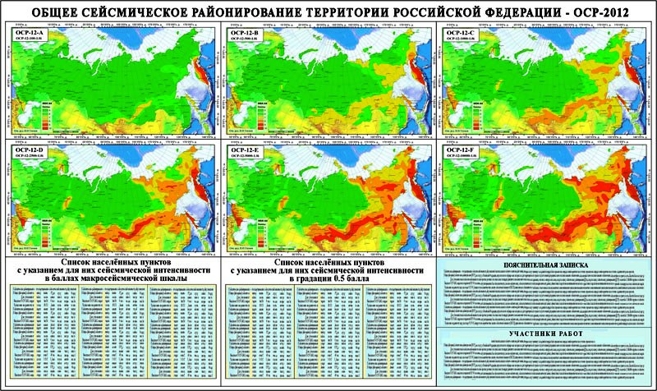
Тектоника как фактор хозяйственной деятельности
Обобщающие данные о сейсмичности территории России опубликованы в форме, учитывающей вероятностный характер сейсмических проявлений, в шести вариантах:
Максимальное землетрясение, возможное раз в 100 лет (ОСР-2012-А), раз в 500 лет (ОСР-2012-В), раз в 1000 лет (ОСР-2012-С), раз в 2500 лет (ОСР-2012-D), раз в 5000 лет (ОСР-2012-Е), раз в 10000 лет (ОСР-2012-А), что должно учитываться для сооружений разных уровней ответственности.

Slide 20
Инженерные характеристики склонов и их устойчивость
По крутизне склоны делят на:
весьма крутые - более 45° (т.е. больше угла естественного откоса, зависящего от размеров и форм обломков: для песка он равен 29-32°, для мелкого щебня - 33-37°, для крупных обломков - 45°);
очень крутые - 30-45°;
крутые - 15-29°;
покатые (средние) - 10-15°;
пологие -5-9°;
весьма пологие - до 4^{о}.

Slide 21
Влияние уклонов на строительство промышленных сооружений, поселений и автодорог
Уклоны, % | Условия строительства
 | автомобильных дорог | зданий и др. сооружений
до 0,5 | несложное для всех категорий | осложнение из-за плохого стока
0,6 -- 3 | несложное для всех категорий | не осложняет
3-5 | некоторое осложнение для дорог первой категории | осложнения для всех видов строительства
6 - 10 | осложнение для дорог первой категории | исключение промышленного и осложнение гражданского строительства
11-20 | осложнение для всех категорий повышенные объемы земляных работ | допускаются отдельные виды гражданского строительства
21-30 | сложные для всех категорий, очень большие объемы земляных работ, удлинение трасс | допускаются отдельные виды гражданского строительства

Slide 22
3. СВОЙСТВА ПРИРОДНОЙ СРЕДЫ КАК ФАКТОРЫ ПРОЕКТИРОВАНИЯ. АТМОСФЕРА

Slide 23
Климат как производственный фактор
Первая группа климатообразующих факторов определяется пространственно консервативными структурами и свойствами земной поверхности, такими как географическая широта местности, характер подстилающей поверхности, положение относительно береговой линии океанов и морей, высота над уровнем моря, рельеф местности. Эти факторы практически не меняются во времени и почти не подвержены корректировке посредством инженерных мероприятий.
Вторая группа факторов, зависящая от планетарной и региональной циркуляции атмосферы, меняется как в пространстве, так и во времени и на локальном уровне может быть изменена под воздействием антропогенного фактора. Такими факторами являются радиационный и температурный режим воздуха и земной поверхности, влажность, количество и состав атмосферных осадков, ветровой режим, испарение, характер и состояние растительного покрова, наличие снежного покрова и многолетней мерзлоты.
Климатические и в т.ч. микроклиматические условия территории изучаются при инженерно-гидрометеорологических изысканиях.
Климатические условия непосредственно влияют как на саму возможность, так и на эффективность тех или иных производств. Первое боле свойственно сельскому и лесному хозяйству, рекреации, второе – практически всем остальным отраслям.

Slide 24
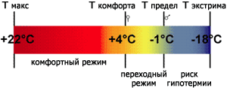
Температурный режим
Влияет на характер сельскохозяйственной деятельности, ее эффективность и инженерно-технологическую организацию, условия строительных работ, теплоизоляционные свойства инженерных сооружений, отопительные системы и режим их эксплуатации, дороги и транспорт. Период с температурой воздуха ниже 0 градусов является показателем продолжительности холодного периода. Среднесуточная амплитуда колебаний температур может характеризовать разницу дневных и ночных (утренних) температур, что важно для сельского хозяйства, устойчивости дорожного покрытия, рекреационного туризма и т.д.
Устойчивый переход среднесуточной температуры через 5° весной соответствует началу вегетации большинства растений средней полосы, а осенью — ее прекращению. Переход среднесуточной температуры через 10° означает активную вегетацию растений и начало лета. Продолжительность периода с температурой выше 10° характеризует теплообеспеченность (возможность и время вызревания) большинства сельскохозяйственных культур. Показателем ее служит сумма температур выше 10° С. Продолжительность периода с температурой выше 15° показывает возможность выращивания теплолюбивых культур (огурцов, томатов и др.) в открытом грунте.
Глубина промерзания грунтов, зависит от температур в морозный период, его продолжительности, а также мощности снежного покрова. Она является показателем безопасной глубины заложения подземных водоводов и других коммуникаций. Число переходов температуры через 0^{о} в сочетании с условиями увлажнения поверхности сильно влияет на интенсивность выветривания и, вследствие этого, на сохранность дорожных покрытий и различных сооружений.

Slide 25
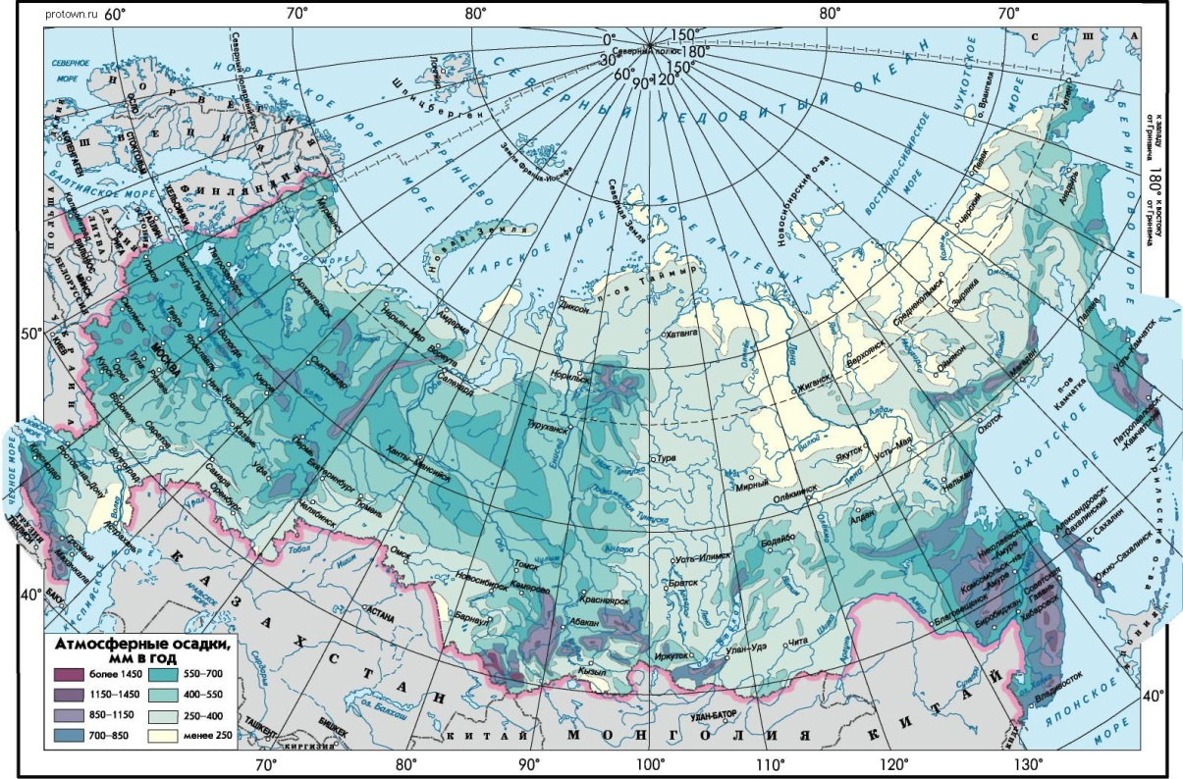
Атмосферные осадки
Оказывают сильное влияние на инженерное обустройство и организацию хозяйственной деятельности (состояние и устойчивость дорог, сельское хозяйство, строительство, устойчивость).
Среднегодовое количество атмосферных осадков на территории России закономерно убывает от 600 - 800 мм в северо-западных и восточных районах, до 300 - 400 мм в южных и центральносибирских регионах. Годовое испарение на севере РФ из-за низких температур составляет 50-100 мм, а в южных районах оно возрастает до 350 - 400 мм. В результате на севере господствуют переувлажненные, заболоченные ландшафты, а на юге ощущается заметный дефицит влаги. Оба эти фактора затрудняют хозяйственное освоение этих территорий и требуют дополнительных изысканий.

Slide 26
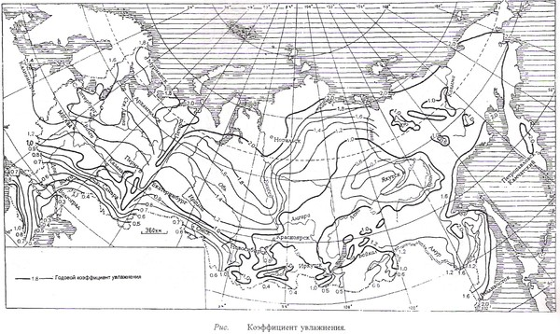
Климатическая влагообеспеченность территории
Определяется через индекс или коэффициент увлажнения (К) Г.Н. Высоцкого - Н.Н.Иванова, по формуле:
К = Н / Е = Н / 0,0018(25 + t)² (100 - j),
где:
Н - годовая сумма осадков, мм;
Е - испаряемость, мм;
t - среднегодовая температура;
j - средняя относительная влажность воздуха, %.
При определении степени обеспеченности территории теплом для вегетации растений, особенно там, где достаточно влаги, используют гидротермический коэффициент (ГТК) Г.Т. Селянинова, характеризующий соотношение осадков и испарения:
ГТК = Н/0,1Т
где:
Н - сумма осадков за вегетационный период с устойчивой температурой +10° С и выше, мм;
Т - сумма температур за тот же период, °С.
При значениях ГТК выше 1 для участков территорий с необеспеченным стоком (понижения рельефа, котлованы, обвалованные площадки буровых, полигоны ТБО) необходимо разрабатывать мероприятия по отведению и утилизации дождевых и талых вод.

Slide 27
Ветровой режим
Ветровой режим (скорости, направления, повторяемость ветров) определяет конструкции инженерных сооружений, оседание и рассеивание загрязнителей, влияет на размещение хозяйственных объектов.
В частности ветровой режим сказывается на ориентации взлетно-посадочных полос аэродромов, приземных концентрациях и допустимых выбросах загрязнителей, функциональном зонировании и районных планировках промышленных и городских территорий.

Slide 28
Учет климатического фактора при проектировании
Значимые для проектирования климатические характеристики
Состав климатических параметров | Область применения
Температура воздуха наиболее холодных суток и наиболее холодной пятидневки (определяются как средние из наиболее холодных суток и 5-дневок, составляющих 16% соответствующих выборок за 30-50 лет) | Расчет сопротивления теплопередаче и воздухопроницанию ограждающих конструкций; проектирование санитарно-технических устройств жилых зданий, систем отопления; выбор материалов строительных конструкций
Средняя продолжительность температур воздуха различных градаций | Расчет систем вентиляции и кондиционирования воздуха
Средняя месячная температура воздуха | Расчет теплоустойчивости температурного режима грунтов при проектировании оснований и фундаментов; расчет поступления тепла через покрытия
Продолжительность и средняя температура отопительного периода | Расчет сопротивления теплопередаче ограждающих конструкций; проектирование систем отопления
Максимальная глубина нулевой изотермы грунта | Проектирование оснований и фундаментов зданий и сооружений, строительных конструкций, систем водоснабжения
Распространение и мощность мерзлотных (криогенных) процессов, средняя годовая температура вечномерзлых грунтов | Проектирование оснований, фундаментов и конструкций зданий и сооружений, газопроводов, трубопроводов, систем водоснабжения
Число дней с переходом температуры воздуха через 0°С | Расчет температурных воздействий на ограждающие конструкции
Основные сочетания параметров воздействия дождя с ветром на условную вертикальную поверхность различной ориентации | Оценка водозащитных свойств и заполнений проемов ограждающих конструкций
Средняя скорость ветра в разные периоды и повторяемость различных градаций скорости ветра | Расчет теплопотерь и расходов топлива, рассеивания вредных выбросов; проектирование газопроводов и трубопроводов; планировка городской и промышленной застройки
Высота и продолжительность залегания снежного покрова | Расчет температурного режима грунтов при проектировании оснований и фундаментов
Суммарная солнечная радиация на горизонтальную и вертикальные поверхности | Расчет теплоустойчивости ограждающих конструкций; проектирование систем отопления, вентиляции, кондиционирования воздуха; нормирование инсоляции зданий и территории застройки
Климатический фактор определяет характер воздействия природной среды на инженерные сооружения — их устойчивость, деформации, типы возможных повреждений и т.п. Это требует разработки и использования разных инженерных конструкций и защитных мероприятий, сдерживающих внешние воздействия. При инженерно-гидрометеорологических исследованиях для разработки и обоснования проектов хозяйственного освоения территорий, их планировки, застройки и благоустройства основываются, прежде всего, на имеющихся строительно-планировочных нормах и правилах (СНиП «Строительная климатология и геофизика».

Slide 29
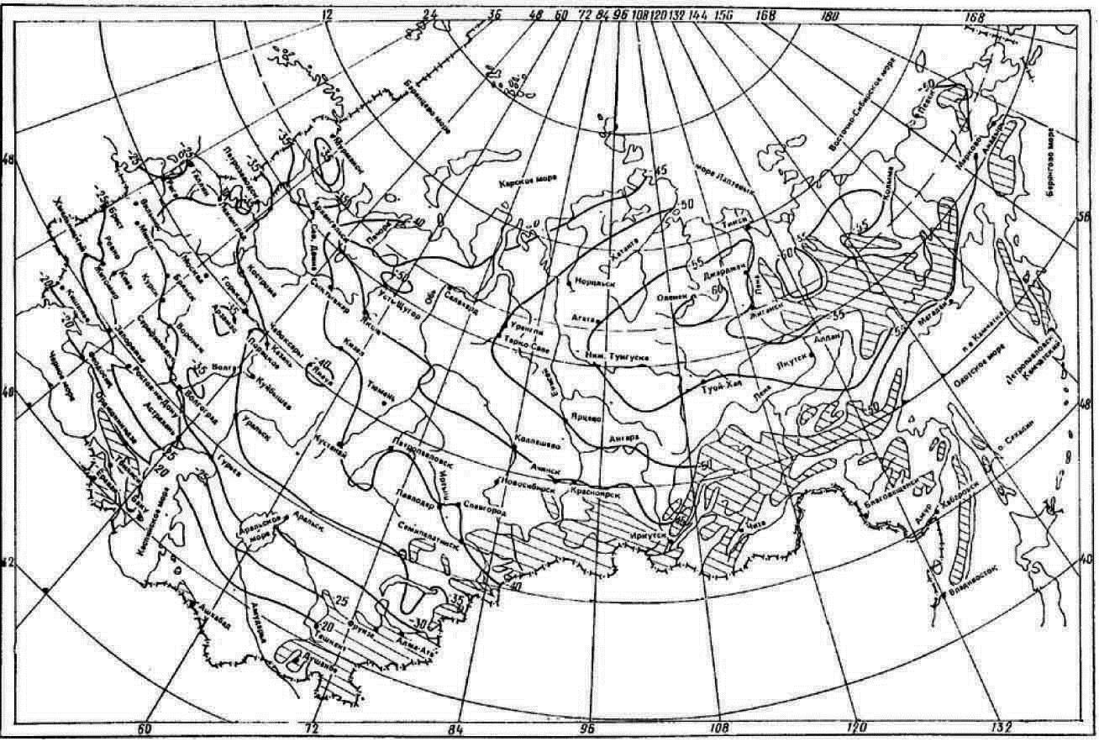
Схематическая карта распределения температуры воздуха наиболее холодных суток обеспеченностью 0,92°С

Slide 30
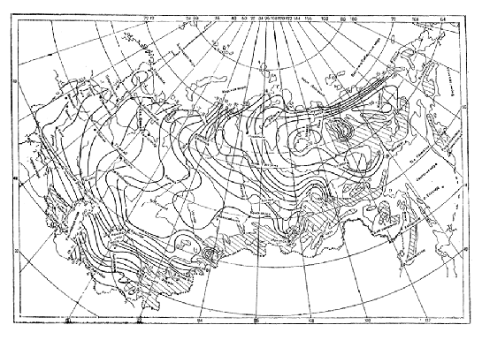
Средняя температура отопительного сезона

Slide 31
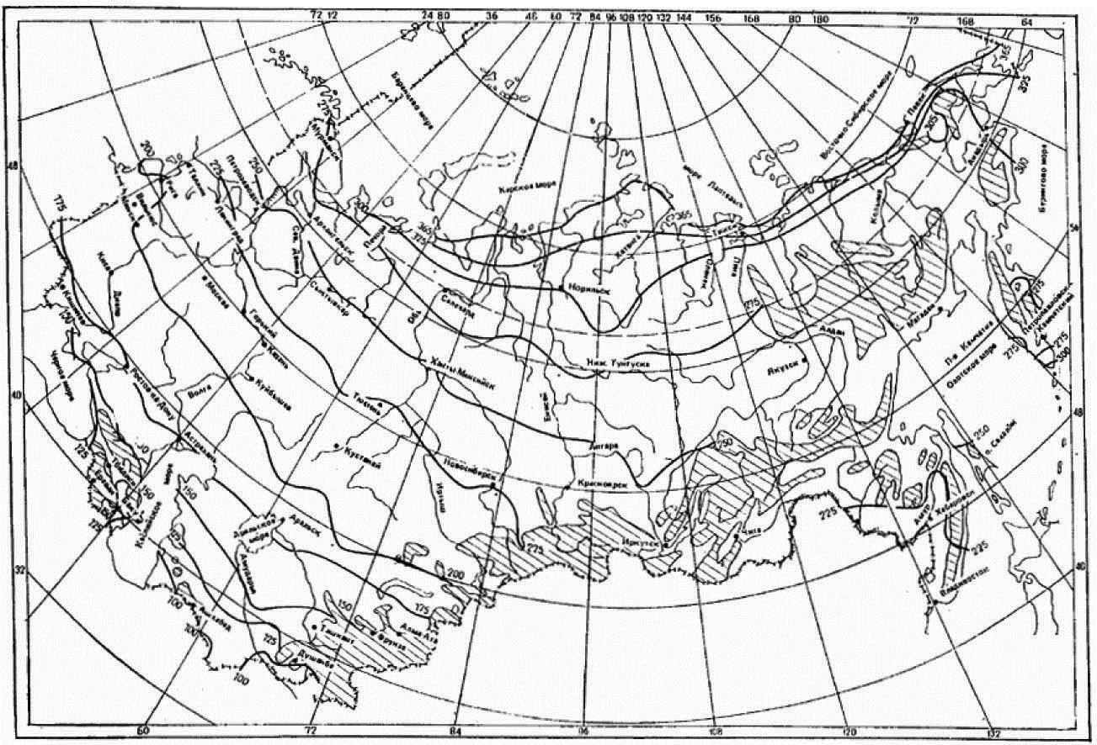
Средняя продолжительность отопительного сезона

Slide 32
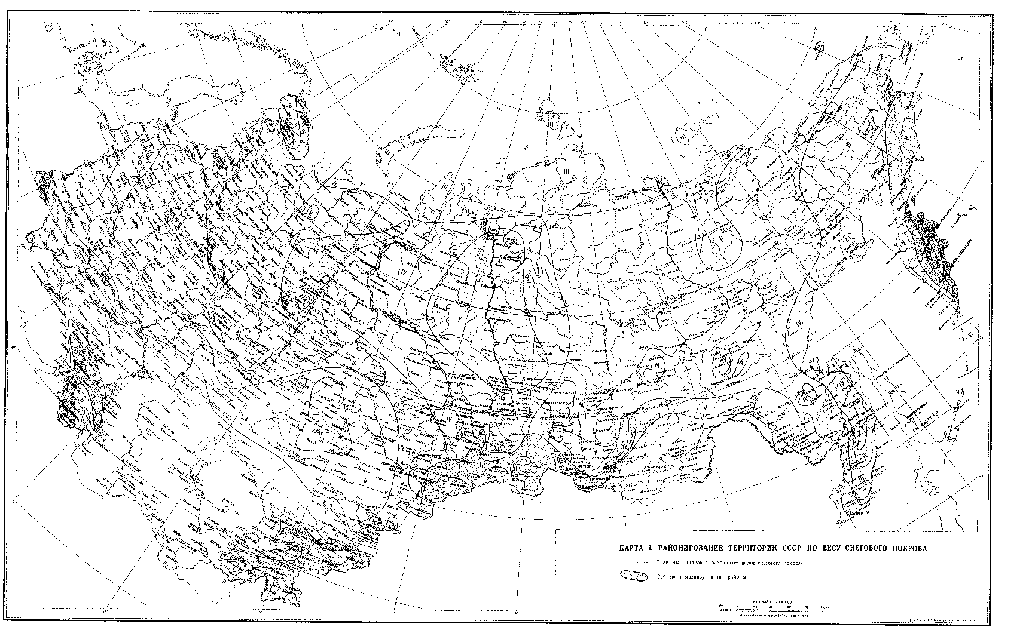
Снеговые нагрузки на здания и сооружения создаются весом снежного покрова и зависят от количества и плотности снега, накопившегося к концу зимнего сезона. На территории бывшего СССР выделяется 6 снеговых районов.
 | №№ районов
 | I | II | III | IV | V | VI
вес снегового покрова, кПа (кгс/см²) | 0,5 (50) | 0,7 (70) | 1,0(100) | 1,5 (150) | 2,0(200) | 2,5 (250)

Slide 33
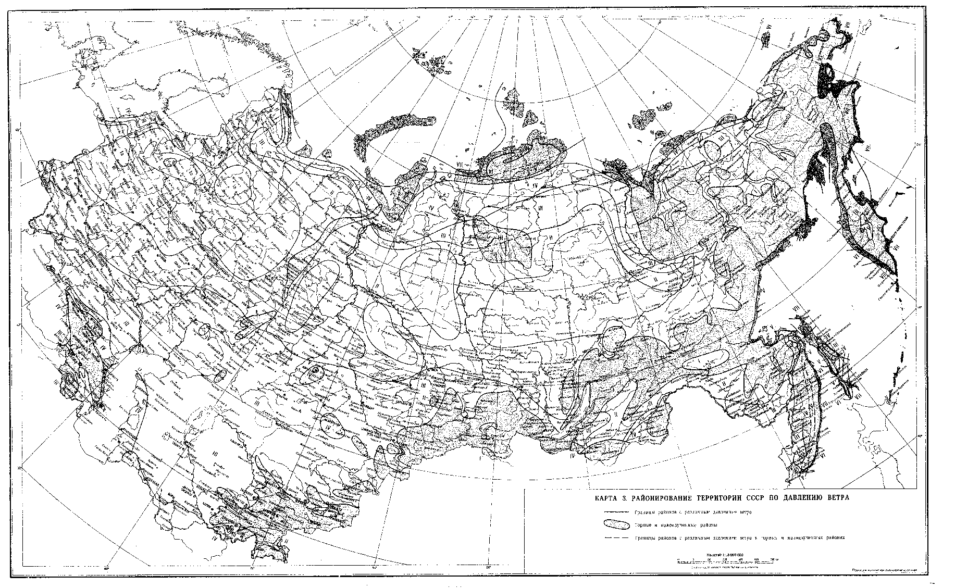
Ветровая нагрузка. На территории бывшего СССР выделяется 7 ветровых районов.
 | №№ районов
 | Iа | I | II | III | IV | V | VI | VII
Нормативное значение ветрового давления, кПа (кгс/см²) | 0,17 (17) | 0,23 (23) | 0,30 (30) | 0,38 (38) | 0,48 (48) | 0,60 (60) | 0,73 (73) | 0,85 (85)

Slide 34
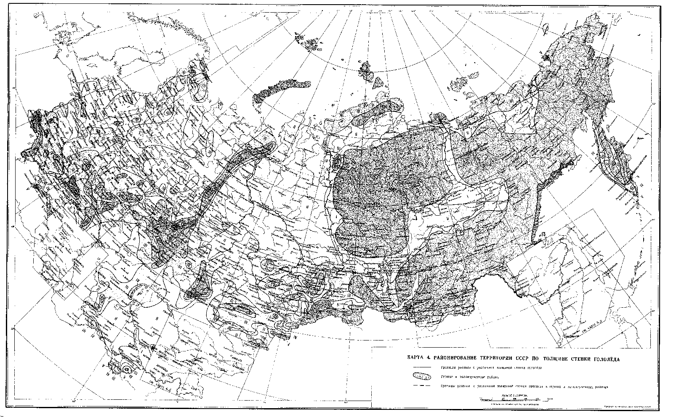
Гололедные нагрузки, которые необходимо учитывать при проектировании воздушных линий электропередачи и связи, контактных сетей электрифицированного транспорта, антенно-мачтовых устройств и подобных сооружений. Основная характеристика - толщина стенки гололеда, мм (превышаемая раз в 5 лет), на элементах кругового сечения диаметром 10 мм, расположенных на высоте 10 м над поверхностью земли. На территории бывшего СССР выделяется 5 гололедных районов.
 | №№ районов
 | I | II | III | IV | V
Толщина стенки гололеда, мм | Не менее 3 | 5 | 10 | 15 | Не менее 20

Slide 35
4. СВОЙСТВА ПРИРОДНОЙ СРЕДЫ КАК ФАКТОРЫ ПРОЕКТИРОВАНИЯ. ГИДРОСФЕРА

Slide 36
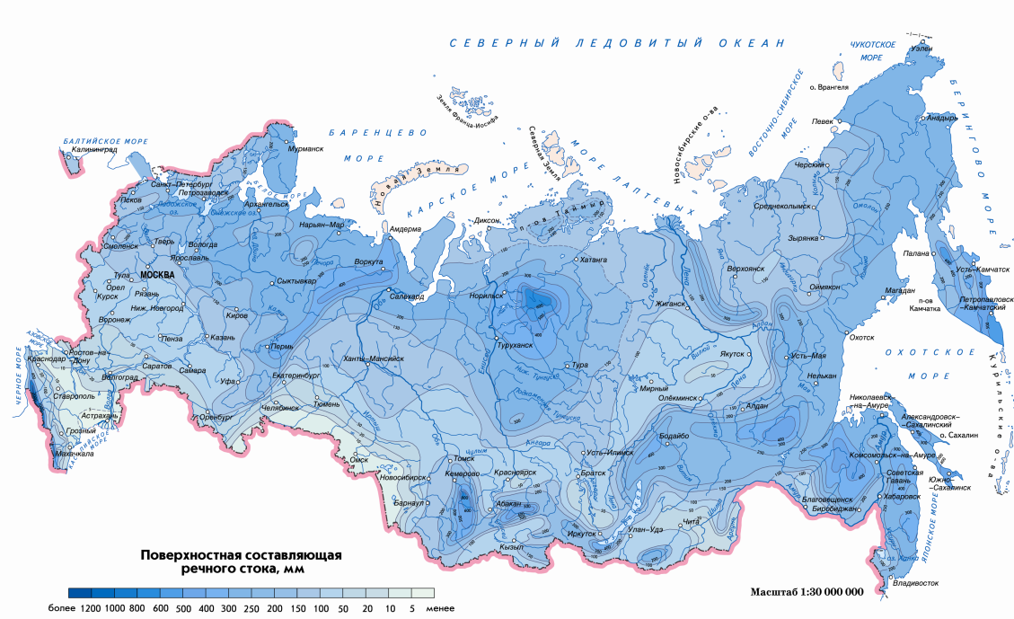
Виды водопользования и водообеспеченность территорий
Согласно Водного кодекса РФ (статья 38) различают следующие основные виды водопользования:
- водопользование с забором (изъятием) водных ресурсов из водных объектов при условии возврата воды в водные объекты;
- водопользование с забором (изъятием) водных ресурсов из водных объектов без возврата воды в водные объекты;
- водопользование без забора (изъятия) водных ресурсов из водных объектов.
Возможности всех 3 видов водопользования лимитируются имеющимся в пределах территории количеством воды и его распределением по компонентам гидросферы, т.е. водообеспеченностью.
При количественной оценке водных ресурсов используются понятия статических запасов воды и возобновляемых водных ресурсов. Первые складываются из количества воды, единовременно находящейся во всех реках, озерах, болотах и ледниках рассматриваемой территории, и при неизменных климатических условиях остаются практически постоянными. Вторые переменны во времени, т.к. ежегодно восстанавливаются (обновляются) в процессе круговоротов воды. Количественно возобновляемые водные ресурсы территорий оцениваются годовым стоком рек.
Оценивая ресурсы поверхностных вод и водообеспеченность территорий, учитывают:
- воды местного стока, формирующегося в пределах анализируемого региона;
- воды, поступающие сюда из смежных территорий;
- воду транзитных рек.

Slide 37
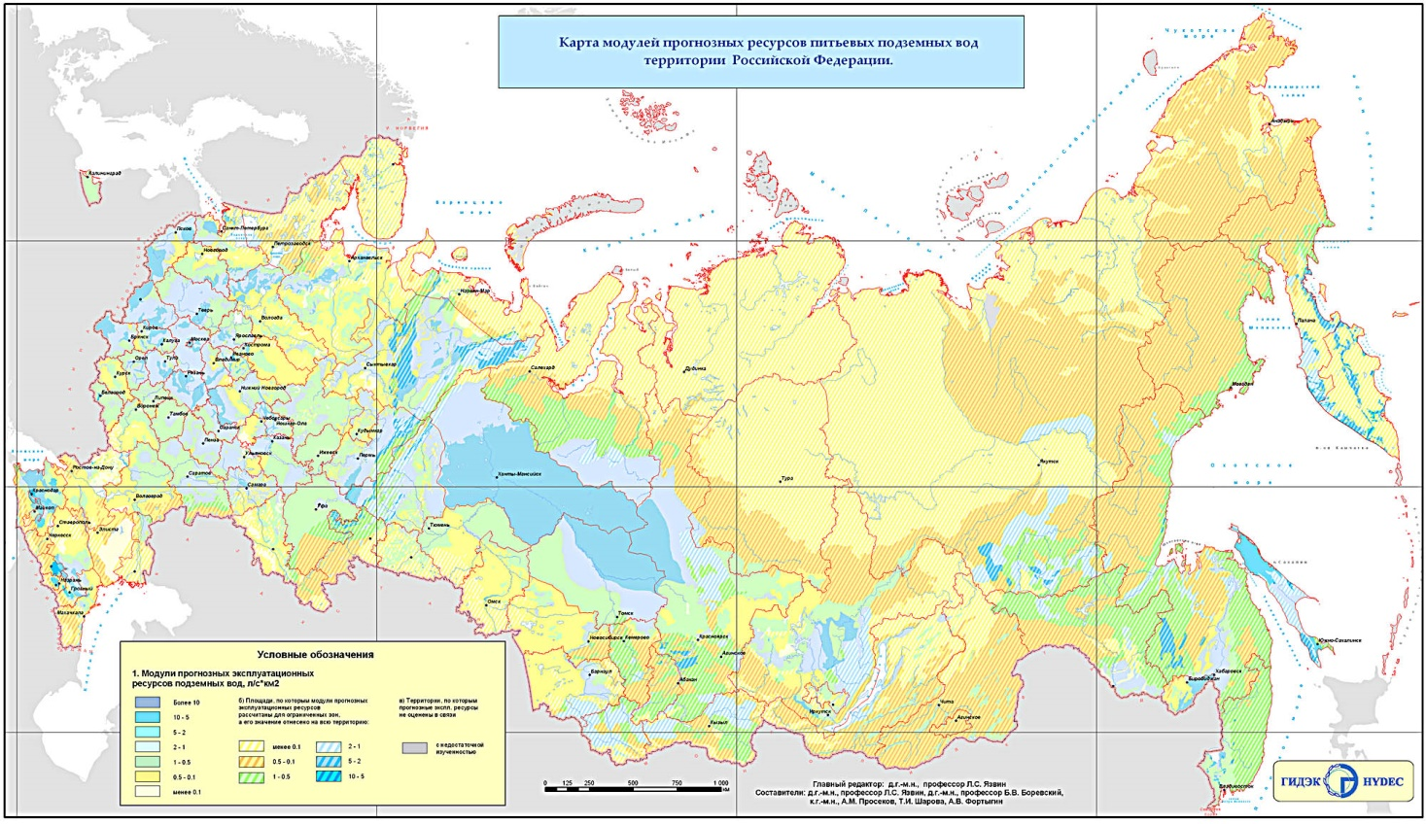

Slide 38
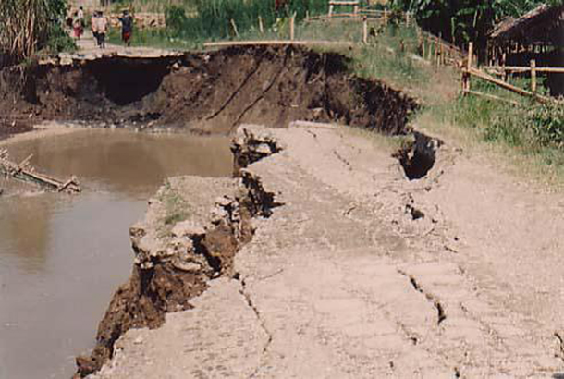
Влияние водотоков на инженерные сооружения
Неблагоприятные явления и мероприятия по их нейтрализации
Явление | Районы и условия распространения и проявления | Мероприятия по их предотвращению
Овражная эрозия | Возвышенные равнины в лесной, лесостепной и степной зонах | Противоэрозионные севообороты и лесополосы, обваловывание верховьев, строительство плотин, каскадов, лотков, залужение склонов и др.
Подтопление и заболачивание | Низменные, плоские равнины, днища ложбин стока, понижения рельефа | Строительство дренажных и водоотводных систем
Абразия | Наветренные побережья морей, крупных озер, водохранилищ | Берегоукрепительные мероприятия, запреты на добычу песка и гравия из береговой зоны
Дейгиш | Долины и русла рек в мелкопесчаных грунтах, резкие колебания уровней и расходов воды, уклонов | Русловыпрямительные работы, покрытие дна и откосов русла матами и асфальтобетонными тюфяками, каменно-хворостяные шпоры

Slide 39
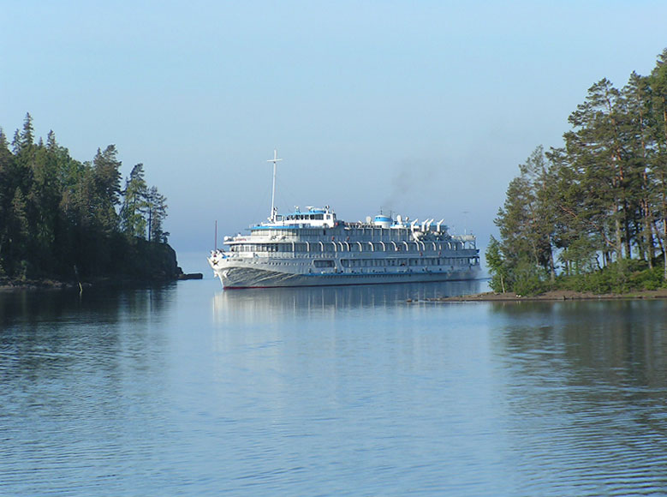
Требования судоходства и лесосплава к водным объектам
Включают гарантированную глубину, ширину судового хода (в пределах которого гарантированная глубина выдерживается), минимальные радиусы изгибов судового хода. В зависимости от указанных параметров, внутренние водные пути (реки, озера, водохранилища, каналы) подразделяются на 7 категорий, которым соответствует доступность для тех или иных типов плавсредств. Наиболее высокая категория I (доступна для всех типов речных судов) предполагает гарантированную глубину не менее 2,6 м, ширину судового хода не менее 85-100 м, радиусы закругления судового хода не менее 600-1000 м. Наиболее низкая категория VII (доступна для самых мелкосидящих судов и лодок) предполагает гарантированную глубину 0,6 м. Для лесосплавных рек требуется глубина не менее 0,8 м, ширина судового (лесосплавного) хода не менее 14-20 м и радиус его закругления не менее 90-120 м.

Slide 40
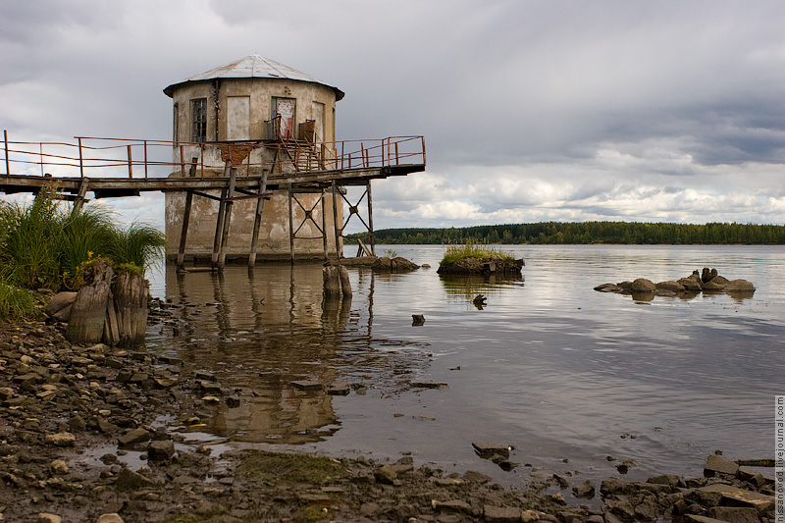
Водопользование с забором водных ресурсов из водных объектов (водопотребление)
Показатели | Категории водопользования
 | Для питьевого и хозяйственно-бытового водоснабжения, а также для водоснабжения пищевых предприятий | Для рекреационного водопользования, а также в черте населенных мест
Взвешенные вещества* | При сбросе сточных вод, производстве работ на водном объекте и в прибрежной зоне содержание взвешенных веществ в контрольном створе (пункте) не должно увеличиваться по сравнению с естественными условиями более чем на:
 | 0,25 мг/дм³ | 0,75 мг/дм³
 | Для водных объектов, содержащих в межень более 30 мг/дм³ природных взвешенных веществ, допускается увеличение их содержания в воде в пределах 5%
Плавающие примеси | На поверхности воды не должны обнаруживаться пленки нефтепродуктов, масел, жиров и скопление других примесей
Окраска | Не должна обнаруживаться в столбике:
 | 20 см | 30 см
Запахи | Вода не должна приобретать запахи интенсивностью более баллов, обнаруживаемые:
 | Непосредственно или при последующем хлорировании или других способах обработки | Непосредственно
Температура | Летняя температура воды в результате сброса сточных вод не должна повышаться более чем на 3°С по сравнению со среднемесячной температурой воды самого жаркого месяца года за последние 10 лет
Водородный показатель (рН) | Не должен выходить за пределы 6,5 - 8,5
Минерализация | Не более 1000 мг/дм³, в т.ч: хлоридов - 350 сульфатов - 500 мг/дм³
Растворенный кислород | Не должен быть менее 4 мг/дм³ в любой период года, в пробе, отобранной до 12 часов дня
Биохимическое потребление кислорода (БПК₅) | Не должно превышать при температуре 20°С:
 | 2 мг О₂/дм^{З} | 4 мг О₂/дм^{З}
Химическое потребление кислорода (бихроматная окисляемость), ХПК | Не должно превышать:
 | 15 мг О₂/дм³ | 30 мг О₂/дм³
Химические вещества | Не должны содержаться в воде водных объектов в концентрациях, превышающих ПДК или ОДУ
Возбудители кишечных инфекций | Вода не должна содержать возбудителей кишечных инфекций
Жизнеспособные яйца гельминтов, жизнеспособ-ные цисты патогенных кишечных простейших | Не должны содержаться в 25 л воды
Термотолерантные колиформные бактерии** | Не более 100 КОЕ/100 мл** | Не более 100 КОЕ/100 мл
Общие колиформные бактерии | Не более:
 | 1000 KOE/100 мл** | 500КОЕ/100мл
Колифаги** | Не более:
 | 10 БОЕ/100 мл** | 10 БОЕ/100 мл
Суммарная объемная актив-ность радионуклидов | Сумма (Ai / YBi) <= 1
Предъявляет, прежде всего, требования к качеству воды.

Slide 41
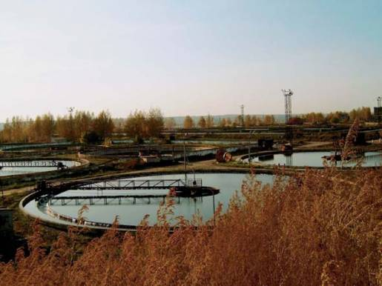
Водопотребление с возвратом воды в водные объекты (водоотведение)
Предполагает определенный баланс между экономически обусловленным стремлением полностью или частично переложить издержки по очистке отводимой (сточной) воды на природную среду, и экологическим интересом сохранения среды в состоянии, пригодном для дальнейшего пользования. Возможности данного баланса определяются самоочищающей способностью водных объектов.
Самоочищающая способность водных объектов зависит от запаса растворенного кислорода, гидродинамических и биохимических процессов, солнечной радиации, жизнедеятельности растительных и животных организмов и др. Эти процессы интенсифицируются летом, замедляются зимой и зависят от кратности разбавления сточных вод.

Slide 42
Требования к условиям отведения сточных вод в водные объекты определяются согласно СанПиН 4630–88 «Санитарные правила и нормы охраны поверхностных вод от загрязнения». Место выпуска сточных вод должно быть расположено ниже по течению реки от границы населенного пункта и всех мест водопользования населения с учетом возможности обратного течения при нагонных ветрах.
Место выпуска сточных вод в непроточные и малопроточные водоемы (озера, водохранилища и др.) должно определяться с учетом санитарных, метеорологических и гидрологических (включая возможность обратных течений при резкой смене режима гидроэлектростанций, работающих в переменном режиме) с целью исключения отрицательного влияния выпуска сточных вод на условия водопользования населения. Условия отведения сточных вод в водные объекты определяются с учетом:
– степени возможного смешения и разбавления сточных вод водой водного объекта на участке от места выпуска сточных вод до расчетных (контрольных) створов ближайших пунктов хозяйственно-питьевого, культурно-бытового водопользования населения;
– фонового качества воды водного объекта выше места рассматриваемого выпуска сточных вод по анализам не более двухлетней давности; при наличии других (существующих и (или) проектируемых) выпусков сточных вод между рассматриваемым и ближайшим пунктом водопользования в качестве фонового применяется уровень загрязнения воды водного объекта с учетом вклада указанных выпусков сточных вод;
– нормативов качества воды водных объектов, согласно ГН 2.1.5.1315-03, применительно к виду водопользования.

Slide 43
5. БИОТА КАК ФАКТОР ХОЗЯЙСТВЕННОЙ ДЕЯТЕЛЬНОСТИ

Slide 44
Фитомасса и биопродуктивность
Фитомасса и биопродуктивность некоторых зональных типов растительности на территории России
Продукция и свойства биотических компонентов ландшафтов широко используются в хозяйственной деятельности и влияют на нее. Поэтому они тоже могут быть предметами инженерно-географических изысканий. Знание зонального типа растительности позволяет получить общие представления о зональных природных условиях ее произрастания, а также показателях биоресурсного потенциала территории — фитомассе и продуктивности.
Растительные сообщества с азональным характером распространения обычно отражают геолого-геоморфологические условия мест произрастания. Так, сосновые леса обычно получают распространение на песках различного генезиса и приуроченных к ним бедных почвах; черноольшаники и ивняки при близком к поверхности залегании грунтовых вод и на глеевых почвах.
Большая часть территории России в относится к лесной зоне, поэтому основной естественный биотический ресурс России — лес. Лес может изучаться в целях оценки запасов и качества древесины, оптимизации лесопользования, лесовосстановления и охраны, использования его защитных и мелиоративных свойств по отношению к другим компонентам природы и хозяйственной деятельности.
Тип растительности | Фитомасса т/га; | Продуктивность (т/га в год)
Арктические тундры | 6—13 | 1,5 —3
Субарктические тундры | 20 — 24 | 2,2 – 3,2
Лесотундры | 35 —85 | 4—4,6
Северная и средняя тайга | 60 — 236 | 4 — 6
Широколиственные леса | 230 — 324 | 9 - 13
Степи луговые | 14—20 | 14 — 20
Степи сухие | 9—15 | 8,5 —14
Влажные субтропические леса | 420 — 430 | 24,5-30

Slide 45
Ландшафтные условия мест произрастания лесов
Типы леса | Рельеф и место-положения | Почвы и увлажнение | Напочвенный покров | Бони-тет леса | Угодья, их трансформация
Сосняк лишайниковый | Вершины всхолмлений на водоразделах, верхние части склонов, по дюнам | Сухие песчаные оподзоленные, иногда слабо развитые на песках. | Лишайники — кладония лесная, олений мох; травы — ястребинка волосистая, кошачьи лапки, вереск, мох Шребера | V | Лес
Березняк, Сосняк вересковый. | Повышения платообразные, всхолмлен., верхние части склонов | Сухие и суховатые песчаные, слабоподзолистые на песках, иногда на элювии морены | Вереск, чебрец, кошачьи лапки, мхи Шребера и дикранум; полевица обыкновенная, белоус | IV | Лес
Березняк, сосняк, ельник, осинник брусничные. | Повышенные платообразные водоразделы, суховатые и свежие склоны | Свежие и суховато- свежие слабо-подзолистые песча-ные на песках, | Брусника, толокнянка, мхи Шребера и дикраиум, полевица обыкновенная, овсяница овечья, белоус, редко чебрец | III | Преимущест-венно лес
Березняк, сосняк, ельник мшистые | Повышенные ровные или слегка волнистые части водоразделов | Свежие, слабо подзолистые легко супесчаные и супесчаные, на супесчаных отложениях | Обильно — мхи Цребера, дикранум; сопутств.—вереск, брусника, плаун, черника, марьяник. вероника ползучая, лапчатка лесная, белоус | II-III | Пашня с участием в севообороте сидератов
Березняк, сосняк, ельник, дубрава орляковые. | Повышения на водоразделах, склоны | Свежие дерново подзолистые, супесчаные, легкосуглинистые | Обильно — орляк; участвуют — майник, грушанка, вероника дубравная | II | Пашня
Березняк, сосняк, ельник, дубрава кисличные | Ровные платообразные территории водораздела, | Свежевлажные дерново- сред-неподзолистые, | Обильно — кислица; участвуют— черника, майник, вероника дубравная, бор развесистый | 1 | Пашня~
Березняк, сосняк, ельник, дубрава снытевые | Подножия пологих склонов водораздела | Влажные дерново- среднеподзолистые легкосуглинистые и суглинистые | Обильно — сныть; типичны — пролеска, гравилат ручейный, кислица, недотрога | I-II | Пашня
Березняк, ельник, дубрава, осинник крапивные | Шлейфы склонов и пологие склоны к проточной воде | Сырые, влажные темноцветные перегнойно- карбонатные | Обильно—крапива; в сочетании— таволга вязолистная, сочевичник, | I-II | Луговые, при осушении — пашня
Березняк, дубрава, осинник папоротниковые | Шлейфы склонов у ручьев ,окраины низинных болот | Сырые перегнойно- торфянисто- глеевые суглинистые | Обильно – папоротники; примесь — сныть, копытень, медуница, гравилат, недотрога, осока лесная | II | Луговые, при осушении -пашня
Условия произрастания таежных и северо-лесостепных типов леса и возможные их хозяйственные трансформации
Особенности растительного покрова определяются комплексом ландшафтных условий. Ландшафтные условия местопроизрастания лесов могут характеризовать тип леса, его сложность, бонитет и другие свойства и параметры. Учение о типах лесов в связи с условиями местопроизрастания разработано Г.Ф. Морозовым на базе представлений В.В. Докучаева о тесной взаимообусловленности свойств компонентов в ландшафтах. На практике типы леса определяются по растениям, хорошо индицирующим условия местообитания. Название типа леса дается по преобладающей древесной породе и травяному покрову. Под влиянием хозяйственной деятельности типы лесов и другой растительности меняются.

Slide 46
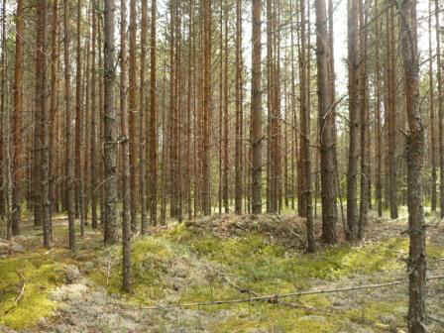
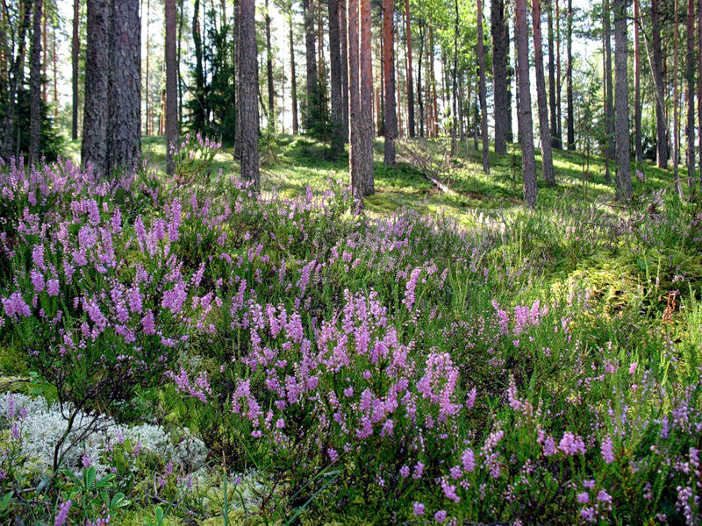
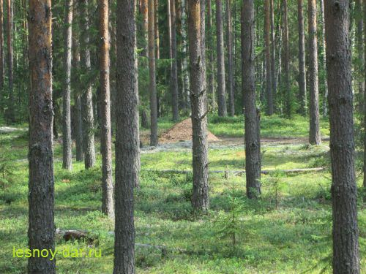
Сосняк лишайниковый, 5 класс бонитета
Сосняк вересковый, 4 класс бонитета
Сосняк брусничный, 3 класс бонитета

Slide 47
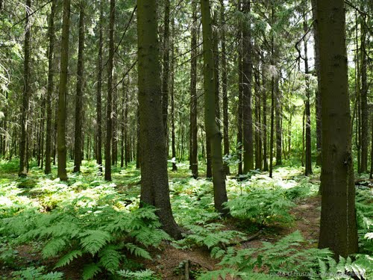
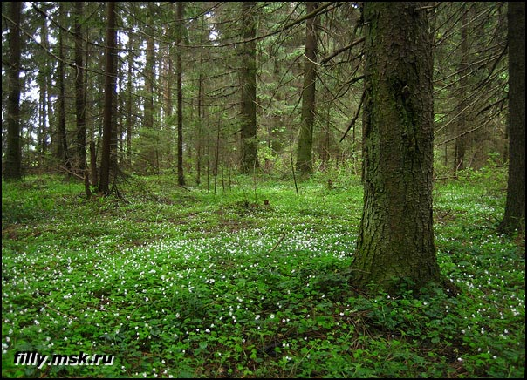
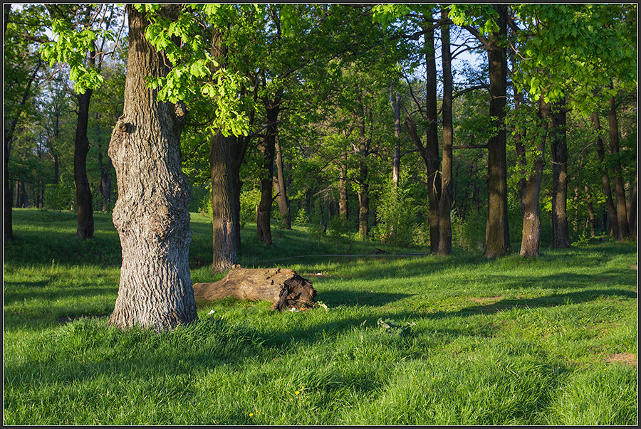
Ельник орляковый, 2 класс бонитета
Ельник кисличник, 1 класс бонитета
Дубрава, 1 класс бонитета

Slide 48
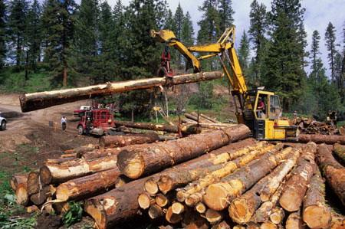
Лесохозяйственная характеристика лесов
По характеру использования. Леса по роли, выполняемой в природных и природно-антропогенных ландшафтах, лесохозяйственным мероприятиям делятся на три основных группы.
К первой группе относятся следующие виды лесов: водоохранные леса (запретные полосы по берегам рек, озер, водохранилищ), защитные леса (противоэрозионные, в т.ч. на крутых горных склонах, государственные лесозащитные полосы, лесополосы вдоль железных и автомобильных дорог), санаторно-гигиенические и оздоровительные леса (городские леса, леса зеленых зон вокруг городов и промышленных предприятий, леса зон санитарной охраны источников водоснабжения и округов санитарной охраны курортов), леса заповедников и национальных природных парков, леса, имеющие научное или историческое значение, притундровые и субальпийские леса.
Ко второй группе относятся леса в районах с высокой плотностью населения и развитой транспортной сетью, имеющие защитное и ограниченное эксплуатационное значение.
К третьей группе относятся леса многолесных районов, имеющие преимущественно эксплуатационное значение. Рубки в них проводятся способами, обеспечивающими в первую очередь экономически эффективную эксплуатацию.

Slide 49
Лесохозяйственная характеристика лесов (продолжение)
Классы бонитета древесных лесонасаждений
Возраст насаждения. | Классы б о н и т е т а
 | 1а | I | II | III | IV | V
лет | Высота семенных насаждений, м
10 | 6- 5 | 5 - 4 | 4-3 | 3 -2 | 2 - 1 | -
20 | 12 - 10 | 9 - 8 | 7-6 | 6- 5 | 4 - 3 | 2
30 | 16 - 14 | 13- 12 | 11-10 | 9-8 | 7 - 6 | 5- 4
40 | 20- 18 | 17-15 | 14- 13 | 12-10 | 9 - 8 | 7 - 5
50 | 24- 21 | 20-18 | 17- 15 | 14-12 | 11 - 9 | 8 - 6
60 | 28- 24 | 23 - 20 | 19- 17 | 16- 14 | 13- 11 | 10 - 8
70 | 30- 26 | 25- 22 | 21- 19 | 18- 16 | 15- 12 | 11 - 9
80 | 32- 28 | 27- 24 | 23- 21 | 20- 17 | 16- 14 | 13- 11
50 | 34 - 30 | 29-26 | 25-23 | 22- 19 | 18- 15 | 14- 12
100 | 35 - 31 | 30- 27 | 26- 24 | 23- 20 | 19- 16 | 15- 13
110 | 36- 32 | 3l- 29 | 28- 25 | 24- 21 | 20- 17 | 16- 13
150 | 38 - 34 | 33- 30 | 29- 26 | 25- 22 | 21 - 18 | 17 - 14
160 | 40 - 36 | 35- 34 | 30- 27 | 26- 23 | 22- 19 | 18- 14
Породный состав. Характеристика леса (таксационное описание) начинается с его породного состава, выражаемого формулой, где буквами обозначаются основные древесные породы, а цифрами – их доля в насаждениях в десятках процентов. Например, формула Е6Б2О1 означает: ель 60%, береза 20%, осина 10%. Формулы породного состава относят к выделам – элементарным участкам леса, однородным по породному и возрастному составу.
Бонитет лесонасаждений одним из показателей продуктивности лесов и зависит от ландшафтных условий. Его определяют по соотношению высоты древостоя и его возраста.

Slide 50
Лесохозяйственная характеристика лесов (продолжение)
Полнота древостоя – одна из важнейших лесохозяйственных характеристик. Ее определяют соотношением суммы площадей сечения всех стволов деревьев на высоте 1,3 м от земли на 1 га анализируемого лесного выдела, к максимально возможной сумме площадей для конкретных ландшафтных условий и возраста деревьев. Максимальная полнота древостоя, равная единице, определяется по таблицам роста конкретных пород. Кроны в таких древостоях практически смыкаются и не имеют просветов. Это эталон максимальной полноты. При глазомерном определении полноты насаждений, участки леса с просветами между крон 0,2 или 0,3 от площади крон имеют, соответственно, полноту 0,8 и 0,7. По полноте древостоя все лесные массивы делятся на высокоплотные (полнота 0,9 -1,0), среднеплотные (0,6 - 0,8), низкоплотные (0,4 - 0,6) и редины (полнота 0,3 и меньше). Полноту древостоя не следует путать с его густотой, которая определяется количеством деревьев на единицу площади и сильно меняется с возрастом леса.
Возрастные классы. Возраст деревьев определяют подсчетом годичных колец на спилах, либо на штифтах, извлеченных из деревьев приростным буром. Толщина годичных колец говорит об интенсивности прироста дерева по годам и может характеризовать степень благоприятности погодных, антропогенных и других факторов в конкретные периоды жизни деревьев. У сосны возраст можно подсчитать по мутовкам на стволе, ежегодно появляющимся с ростом новых веток. Однако при возрасте более 50 лет это делать уже трудно, а в плотных насаждениях с отмершими нижними ветками – и невозможно. В лесной таксации для оценки древостоев выделяют их возрастные классы.
Возрастные классы древесных насаждений (годы)
Древесные породы | Классы
 | I | II | III | IV | V | VI | VII
 | Молодняки приспевающие спелые
Хвойные и твердо-лиственные, семенные | 1 - 20 | 21 - 40 | 41 – 60 | 61 – 80 | 81 – 100 | 101 - 120 | 120 - 140
Мягколиственные твердо-лиственные, порослевые | 1 - 10 | 11 - 20 | 21 - 30 | 31 - 40 | 41 - 50

Slide 51
6. ЭКОЛОГИЧЕСКИЕ ТРЕБОВАНИЯ К ПРОЕКТИРОВАНИЮ ХОЗЯЙСТВЕННЫХ ОБЪЕКТОВ

Slide 52
Законодательные основы экологических требований к производственным объектам
Требования в области охраны окружающей среды (экологические требования) при размещении, проектировании, строительстве, реконструкции, вводе в эксплуатацию, эксплуатации, консервации и ликвидации зданий, строений, сооружений и иных объектов были установлены в законах РФ: «Об охране окружающей природной среды» 1991 г. и «Об охране окружающей среды» 2002 г.
В обоих законах сформулированы общие требования к производственным объектам, вне зависимости от их профиля:
- осуществление природоохранных мероприятий;
- соблюдение нормативов качества природной среды;
- разрешительный порядок выбросов, сбросов и размещения отходов;
- право государственных контролирующих органов ограничивать, приостанавливать и прекращать деятельность предприятий, нарушающих природоохранное законодательство и наносящих ущерб окружающей среде и здоровью населения.
Далее в обоих законах содержится конкретизация требований по видам деятельности:
- в законе 1991 г. - сельское хозяйство, мелиорация, энергетика, строительство и реконструкция городов и других населенных пунктов, использование радиоактивных и химических веществ, размещение отходов;
- в законе 2002 г. - энергетика; военные и оборонные объекты, вооружения и военная техника; сельское хозяйство и мелиорация; проектирование, строительство, реконструкция городских и сельских поселений; автотранспортные объекты; объекты добычи, хранения, транспортировки и переработки нефти и газа; химические и радиоактивные вещества; обращение с отходами.
Дополнение 2016 г. – разделение действующих предприятий на 4 категории.

Slide 53
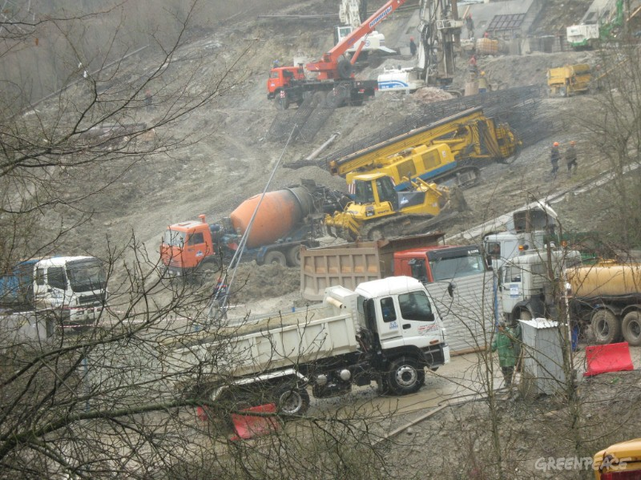
Общие требования к проектированию, строительству, эксплуатации и выводу из эксплуатации зданий, строений, сооружений и иных объектов
Согласно Закону «Об охране окружающей среды» 2002 г., в проектной документации должны предусматриваться мероприятия по охране окружающей среды, восстановлению природной среды, рациональному использованию и воспроизводству природных ресурсов, обеспечению экологической безопасности.
При проектировании зданий, строений, сооружений и иных объектов должны учитываться нормативы допустимой антропогенной нагрузки на окружающую среду, предусматриваться мероприятия по предупреждению и устранению загрязнения окружающей среды, а также способы размещения отходов производства и потребления, применяться ресурсосберегающие, малоотходные, безотходные и иные наилучшие существующие технологии, способствующие охране окружающей среды, восстановлению природной среды, рациональному использованию и воспроизводству природных ресурсов.
Запрещается ввод в эксплуатацию зданий, строений, сооружений и иных объектов, не оснащенных техническими средствами и технологиями обезвреживания и безопасного размещения отходов производства и потребления, обезвреживания выбросов и сбросов загрязняющих веществ, обеспечивающими выполнение установленных требований в области охраны окружающей среды.
Запрещается также ввод в эксплуатацию объектов, не оснащенных средствами контроля за загрязнением окружающей среды, предусмотренных проектами.

Slide 54
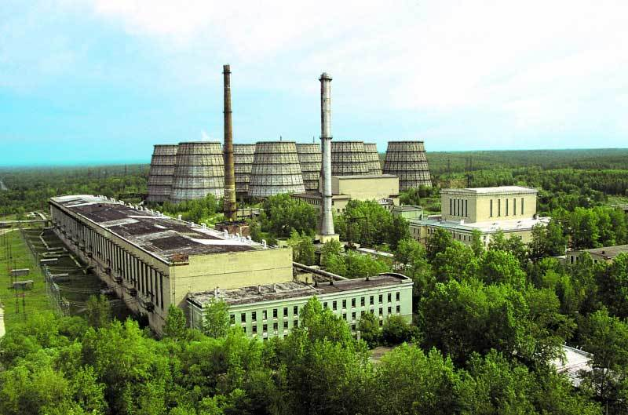
Экологические требования к объектам энергетики
Согласно Закону «Об охране окружающей среды» 2002 г. к специфическим экологическим требованиям к объектам энергетики относятся:
- учет реальных потребностей в электрической энергии соответствующих регионов;
- учет особенности рельефа;
- принятие мер по сохранению водных объектов, водосборных площадей, водных биологических ресурсов, земель, почв, лесов и иной растительности, биологического разнообразия, … , сохранению водного режима, обеспечивающего наиболее благоприятные условия для воспроизводства водных биологических ресурсов (при проектировании и эксплуатации ГЭС);
- охрана окружающей среды от радиационного воздействия, соблюдение установленного порядка и нормативов осуществления технологического процесса, требований федеральных органов исполнительной власти, уполномоченных осуществлять государственный надзор и контроль в области обеспечения радиационной безопасности… (при проектировании и эксплуатации АЭС);
- соблюдение ПДКмр выбрасываемых веществ на границе СЗЗ нормативного радиуса, что достигается (с учетом свойств используемого топлива) обеспечением необходимой высоты труб, использованием современных технологий сжигания топлива (ступенчатое сжигание и др.), очисткой выбросов (золоулавливание, газоочистка), предварительной подготовкой топлива (обессеривание и др.);
- экологически безопасная утилизация золошлаковых отходов (использование их при производстве стройматериалов и т.п.);
- водоемы-охладители вновь проектируемых ТЭЦ, ТЭС, АЭС, АТЭЦ и др., НПУ которых не превышают НПУ водохранилища, должны быть отделены от основного водохранилища глухими фильтрующими дамбами, а если НПУ водоема-охладителя выше НПУ основного водохранилища - дамбы должны быть нефильтрующими.

Slide 55
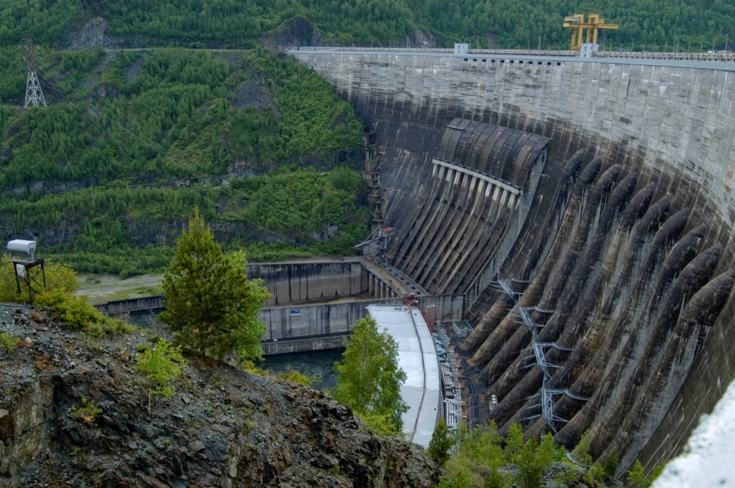
Специфические требования к объектам гидроэнергетики
Осуществляются с учетом СанПиН 3907-85 и включают:
- высокую надежность гидротехнических сооружений;
- минимизацию размеров создаваемых водохранилищ и их влияния на структуру земельных площадей;
- недопущение активизации сейсмичности территории (актуально для крупных водохранилищ в сейсмически опасных районах);
- определение зон подтопления и берегообрушения на 10-летний период и конечную стадию;
- санитарную очистку территорий населенных пунктов, предприятий, зданий и сооружений, подлежащих выносу, а также мест массивного загрязнения;
- очистку ложа водохранилища от древесной и кустарниковой растительности;
- недопущение разрушения и попадания в водохранилище опасных в санитарно-эпидемиологическом отношении объектов;
- вывоз на сельскохозяйственные поля навоза, почвы животноводческих помещений, загонов, выгульных дворов и т.п. с последующей санитарной обработкой их территорий;
- мероприятия по борьбе с избыточным цветением воды, микроводорослями, зарастанием и др.;
- мероприятия по борьбе с всплыванием торфяников;
- мероприятия по регулированию наносного режима водохранилищ;
- мероприятия по уменьшению площади мелководий, по предупреждению выплода гнуса, комаров, клещей;
- при устройстве водохранилищ с малыми глубинами на реках с большим количеством наносов - мероприятия, препятствующие отложению наносов;
- обеспечение сохранности памятников истории и культуры.

Slide 56
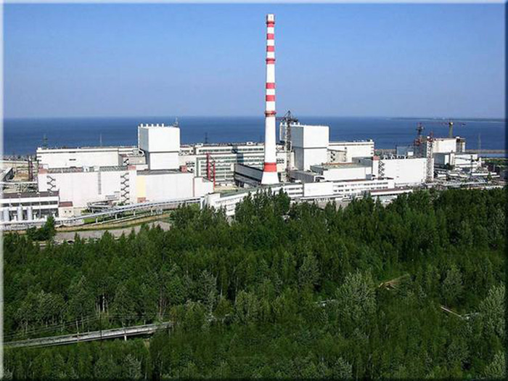
Специфические требования к объектам атомной энергетики
Включают как прописанные в Законе «Об охране окружающей среды» 2002 г. вопросы ядерной безопасности (охрана окружающей среды от радиационного воздействия и соблюдение требований радиационной безопасности, обеспечение безопасного хранения, транспортировки и переработки облученного топлива, безопасный вывод и демонтаж сооружений АЭС из эксплуатации после их отработки), так и общие для энергетических объектов вопросы предотвращения теплового загрязнения водных объектов, используемых в качестве охладителей. Для крупных АЭС (6 ГВт) размеры таких объектов могут доходить до 120-180 км² при использовании прудов-охладителей или до 3 тыс. га при строительстве градирен. С высокой потенциальной опасностью ядерных энергетических установок связаны максимально жесткие требования к прочности их конструкций (высокопрочный толстостенный металлический корпус реактора, экранирование толстыми бетонными оболочками и стенами) и к инженерно-геологическим условиям площадок их размещения: отсутствие проявлений карста, суффозии, просадочных грунтов и тектонических нарушений, в т.ч. на уровне кристаллического фундамента.

Slide 57
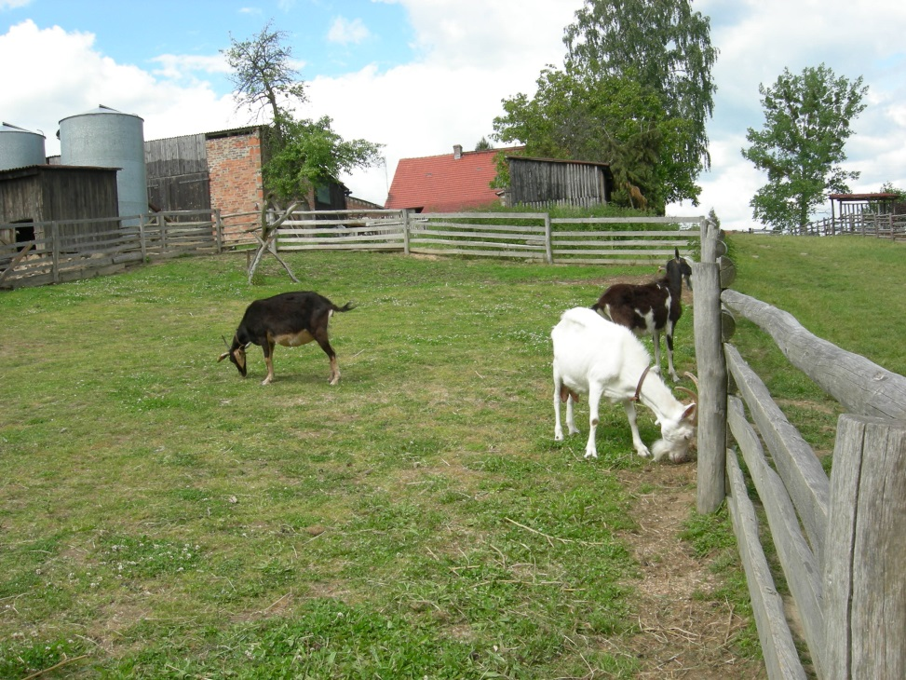
Требования в области охраны окружающей среды в сельском хозяйстве и при мелиоративных мероприятиях
Требования в области охраны окружающей среды в сельском хозяйстве и при мелиоративных мероприятиях регламентируются статьями 42 и 43 Закона «Об охране окружающей среды» 2002 г. При эксплуатации объектов сельскохозяйственного назначения должны соблюдаться требования в области охраны окружающей среды, проводиться мероприятия по охране земель, почв, водных объектов, растений, животных и других организмов от негативного воздействия хозяйственной и иной деятельности на окружающую среду. Объекты сельскохозяйственного назначения должны иметь необходимые санитарно-защитные зоны и очистные сооружения.
Согласно Земельного кодекса РФ, в целях охраны земель собственники земельных участков, землепользователи, землевладельцы и арендаторы земельных участков обязаны проводить мероприятия по:
- сохранению почв и их плодородия;
- защите земель от водной и ветровой эрозии, заболачивания, вторичного засоления, иссушения, уплотнения, загрязнения, захламления отходами и других воздействий, в результате которых происходит деградация земель;
- защите сельскохозяйственных угодий и других земель от заражения бактериально-паразитическими и карантинными вредителями и болезнями растений, зарастания сорными растениями, кустарниками и мелколесьем, иных видов ухудшения состояния земель;
- ликвидации последствий загрязнения, в том числе биогенного загрязнения, и захламления земель;
- сохранению достигнутого уровня мелиорации;
- рекультивации нарушенных земель, восстановлению плодородия почв, своевременному вовлечению земель в оборот;
- сохранению плодородия почв и их использованию при проведении работ, связанных с нарушением земель.

Slide 58
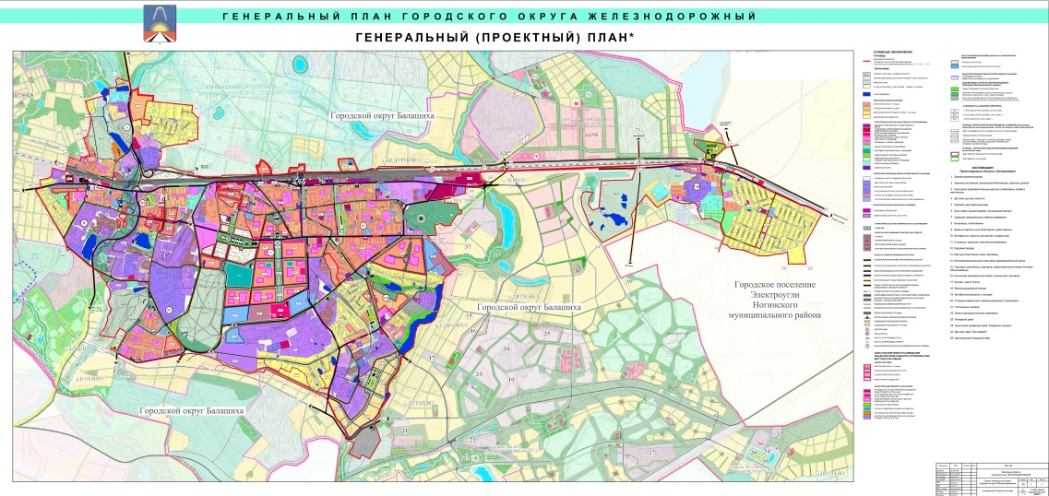
Требования охраны окружающей среды при планировке и застройке населенных пунктов
При планировке и застройке городских, сельских поселений и других муниципальных образований должны соблюдаться требования, нормативы, правила и государственные стандарты в области охраны окружающей среды и приниматься меры по сохранению и восстановлению природной среды, санитарной очистке, обезвреживанию, утилизации, хранению, экологически безопасному удалению, переработке или захоронению отходов.
Планировка и застройка населенных пунктов регламентируется в Градостроительном кодексе, в СНиП 2.07.01-89* и конкретизируется в Генеральных планах и правилах землепользования и застройки городов.
Важнейший документ Генеральных планов и правил землепользования и застройки - карта территориальных зон (градостроительного зонирования территории), определяющая:
- зоны с особыми условиями использования территорий, в т.ч. зоны действия ограничений по условиям охраны объектов культурного наследия, санитарно-защитные зоны предприятий; водоохранные зоны
- территориальные зоны, к которым приписываются градостроительные регламенты по видам и предельным параметрам разрешенного использования земельных участков и иных объектов недвижимости.

Slide 59
На карте градостроительного зонирования территории выделяются следующие виды территориальных зон:
Жилые зоны
Зона застройки многоэтажными жилыми домами
Зона застройки малоэтажными и среднеэтажными жилыми домами
Зона застройки индивидуальными жилыми домами
Зона садоводств и дачных участков
Зона развития жилой застройки
Общественно-жилые зоны
Зона общественно-жилого назначения
Общественно-деловые зоны
Зона исторического центра города
Зона делового, общественного и коммерческого назначения
Зона учреждений здравоохранения и социальной защиты
Зона объектов высшего и среднего профессионального образования
Зона развития общественной застройки
Общественно-производственные зоны
Зона объектов обслуживания населения и производственной деятельности
Производственные зоны
Зона производственно-коммунальных объектов I класса вредности
Зона производственно-коммунальных объектов II класса вредности
Зона производственно-коммунальных объектов III класса вредности
Зона производственно-коммунальных объектов IV-V классов вредности
Зона развития производственных объектов
Рекреационные зоны
Зона городских парков, скверов, садов, бульваров
Зона лесопарков, городских лесов и отдыха
Зона объектов санаторно-курортного лечения, отдыха и туризма
Зона спортивных комплексов и сооружений
Зоны инженерной и транспортной инфраструктур
Зона железнодорожного транспорта
Зона объектов инженерной инфраструктуры
Зоны специального назначения
Зона кладбищ
Зоны военных объектов и иных режимных территорий
Зона военных объектов и иных режимных территорий
Зоны сельскохозяйственного использования
Зона сельскохозяйственных угодий
Зона объектов сельскохозяйственного назначения
Прочие зоны

Slide 60
По каждой из зон устанавливаются основные, вспомогательные и условно разрешенные виды использования. Кроме того, для каждой зоны устанавливаются нормативы плотности застройки. Например, в Перми для зон застройки многоэтажными жилыми домами предусматривается:
1 | Минимальное расстояние от края основной проезжей части магистральных улиц и дорог до линии регулирования жилой застройки | м | 50
2 | Минимальное расстояние от края основной проезжей части магистральных улиц и дорог до линии регулирования жилой застройки при условии применения шумозащитных устройств, обеспечивающих требования СНиП II-12-77 | м | 25
3 | Максимальное расстояние от края основной проезжей части улиц, местных или боковых проездов до линии застройки | м | 25
4 | Минимальный отступ жилых зданий от красной линии | м | 3
5 | Минимальное расстояние от стен детских дошкольных учреждений и общеобразовательных школ до красных линий | м | 25
6 | Минимальное расстояние между длинными сторонами зданий (для 5-этажных зданий и по 5 м на каждый дополнительный этаж зданий до 16 этажей) | м | 25
7 | Минимальные разрывы между стенами зданий без окон из жилых комнат | м | 6
8 | Максимальная высота здания | м | 51 (Пермь)
9 | Минимальное расстояние между жилыми, общественными и вспомогательными зданиями промышленных предприятий I и II степени огнестойкости | м | 6
10 | Минимальное расстояние между жилыми, общественными и вспомогательными зданиями промышленных предприятий I, II, III степени огнестойкости и зданиями III степени огнестойкости | м | 8

Slide 61
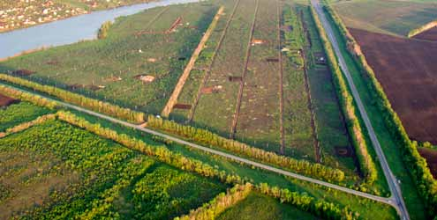
Экологические требования к объектам транспорта
Экологические требования к строительству и эксплуатации железных дорог в основном ограничиваются общими требованию по нормированию и снижению негативного воздействия на окружающую среду (ПДВ, ПДС, ПНООЛР), соблюдению порядка разработки и согласования проектной документации при строительстве и реконструкции. К особенностям отрасли относится необходимость содержания лесозащитных полос (не менее 100 м). В странах с наиболее развитым природоохранным законодательством предусматривается лицензирование и другие формы особого контроля при перевозках опасных грузов.
Экологические требования к автомобильным дорогам. Общие требования к вновь проектируемым автодорогам предусматривают:
- строгое соблюдение требований по обеспечению экологической безопасности сооружений;
- учет решений, принятых в документах территориального планирования;
- рациональное проложение дороги, оказывающее положительное влияние на экономическое и социальное развитие прилегающих территорий, недопущение превышения ПДК загрязняющих веществ и ПДУ физических полей в жилых зонах, социально-культурных учреждениях и рекреационных зонах;
- рациональное использование земель и других ресурсов.
Подлежащие учету воздействия от автомобильных дорог включают:
- строительные воздействия, связанные с ведением работ при сооружении дороги и носящие главным образом временный характер;
- эксплуатационные воздействия, связанные с функционированием автомобильной дороги как инженерного сооружения;
-воздействия автомобильного транспорта.

Slide 62
Экологические требования к автомобилям
Сроки ввода в действие европейских нормативов автомобильных выхлопов
Примечание: норматив для автомобилей с искровым зажиганием (бензиновых) / норматив для дизельных автомобилей
Стандартам на выхлопы соответствуют экологические классы автомобилей (Евро-1 – 1 класс, Евро-2 – 2 класс и т.д.), определяемые по результатам испытаний двигателей в стандартных условиях. Для двигателей нормативы выбросов выражаются в г (мг) на кВт мощности.
Определяются правительственными постановлениями. При этом в авангарде движения за экологизацию автотранспорта следует Западная Европа, где соответствующие стандарты существуют с 1993 г. и постепенно ужесточаются. В России аналогичные стандарты вводятся несколько позже.
 | Евро-1 | Евро-2 | Евро-3 | Евро-4 | Евро-5 | Евро-6
Страны ЕС | 1993 | 1996 | 2000 | 2006 | 2009 | 2014
Россия | 2002 | 2005 | 2008 | 2012
Норматив | Предельные значения, мг/км
 | СО | NOx | Углеводороды суммарные | Углеводороды неметановые | Твердые частицы
Евро-1 | 2720 | 270 | 720 |  | /140
Евро-2 | 2200/1000 | 500/700 |  |  | /80
Евро-3 | 2300/ | 150/ | 200 |  | /50
Евро-4 | 1000/500 | 80/ | 100/ |  | /25
Евро-5 | 1000/500 | 60/180 | 100/ | 68/ | /5
Евро-6 | 1000/500 | 60/80 | 100/ | 68/ | /5

Slide 63
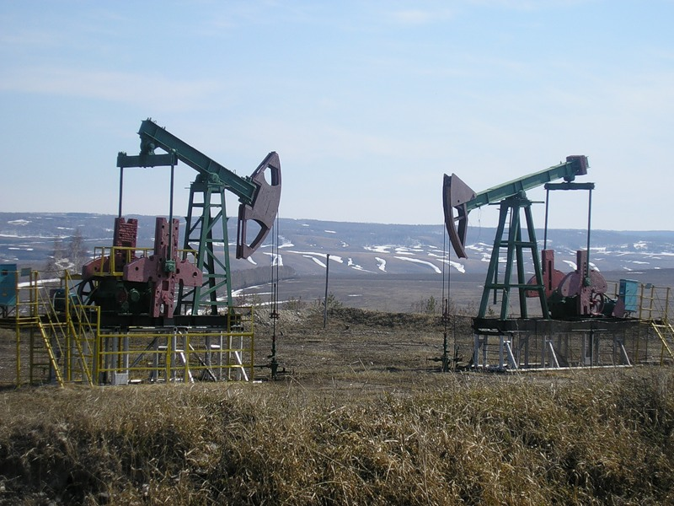
Экологические требования к объектам нефтегазодобычи
Законодательные основы экологических требований к объектам нефтегазодобычи содержатся в статье 48 Закона «Об охране окружающей среды» 2002 г., согласно которой при проектировании, строительстве и эксплуатации объектов нефтегазового комплекса должны предусматриваться эффективные меры по очистке и обезвреживанию образующихся отходов и утилизации попутных компонентов (минерализованной воды и попутного нефтяного газа), рекультивации нарушенных и загрязненных земель, снижению негативного (вредного) воздействия на окружающую среду, а также меры предусматривающие мероприятия по компенсации вреда окружающей среде, причиненного в процессе строительства и эксплуатации указанных объектов.
Ведомственные нормы технологического проектирования объектов сбора, транспорта, подготовки нефти, газа и воды нефтяных месторождений ВНТП 3-85 предусматривают следующие природоохранные мероприятия:
- резервуарные парки нефти и нефтепродуктов, ПС (пункты сбора), центральные пункты сбора (ЦПС), установки подготовки нефти (УПН), очистные сооружения пластовых и сточных вод должны размещаться на расстоянии не менее 200 м от уреза воды;
- герметизацию технологических процессов сбора, подготовки и транспорта нефти, газа и пластовой воды;
- утилизацию попутного нефтяного газа (ПНГ);
- направление газообразных сред при разгрузке и продувке аппаратов на факел для сжигания (в настоящее время сжигание ПНГ на факелах считается крайне нежелательной формой его утилизации, и выброс от факелов оплачивается по повышенным ставкам);
- предотвращение выбросов в атмосферу оксида углерода, диоксида серы и других вредных веществ, получающихся при сжигании сбросных газов на факеле в размерах, превышающих ПДК;
- обваловку площадок скважин и других мест возможных разливов.

Slide 64
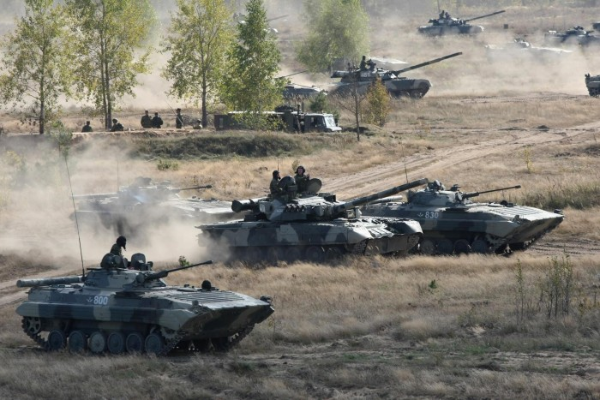
Экологические требования в области военной деятельности
Регламентируются статьёй 41 Закона об охране окружающей среды, согласно которой требования в области охраны окружающей среды, предъявляемые при размещении, проектировании, строительстве, реконструкции, вводе в эксплуатацию, эксплуатации и выводе из эксплуатации зданий, строений, сооружений и иных объектов, в полной мере распространяются на военные и оборонные объекты, вооружение и военную технику, за исключением чрезвычайных ситуаций, препятствующих соблюдению требований в области охраны окружающей среды.
Т.е., за исключением чрезвычайных ситуаций на военные объекты распространяется соблюдение требования по ПДВ, НДС, ПНООЛР, обращению с отходами и рекультивации нарушенных земель.
В настоящее время приказы о проведении учений содержат пункт об обязательности соблюдения экологических требований. Это – задача военных экологов.

Slide 65
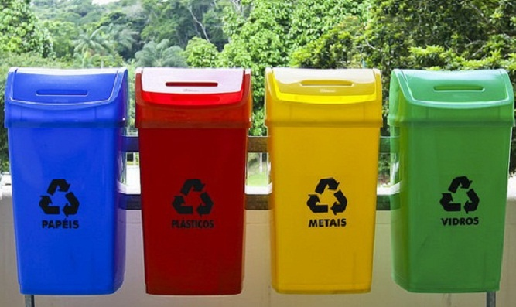
Законодательные требования к обращению с отходами
Законодательные требования к обращению с отходами регламентируются Федеральным законом «Об отходах производства и потребления» №89-ФЗ от 24.06.1998 г., с последующими дополнениями и изменениями.
Индивидуальные предприниматели и юридические лица при эксплуатации предприятий, зданий, строений, сооружений и иных объектов, связанных с обращением с отходами, обязаны:
- соблюдать экологические, санитарные и иные требования, установленные законодательством Российской Федерации;
- разрабатывать проекты нормативов образования отходов и лимитов на размещение отходов;
- внедрять малоотходные технологии на основе новейших научно-технических достижений;
- проводить инвентаризацию отходов и объектов их размещения;
- проводить мониторинг состояния окружающей природной среды на территориях объектов размещения отходов;
- предоставлять в установленном порядке необходимую информацию в области обращения с отходами;
- соблюдать требования предупреждения аварий, связанных с обращением с отходами, и принимать неотложные меры по их ликвидации;
- в случае возникновения или угрозы аварий, связанных с обращением с отходами, которые наносят или могут нанести ущерб окружающей природной среде, здоровью или имуществу физических лиц либо имуществу юридических лиц, немедленно информировать об этом органы исполнительной власти в области обращения с отходами.

Slide 66
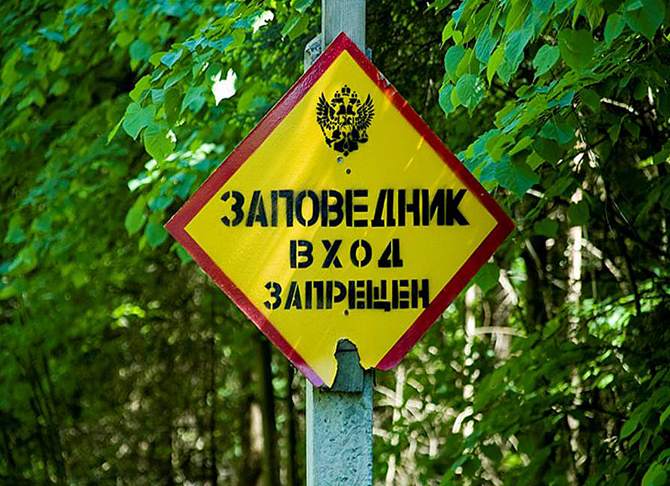
Зоны особых экологических ограничений
Особо охраняемыми природными территориями (ООПТ) называются участки биосферы (суши, акватории, с соответствующими слоями атмосферы и литосферы), полностью или частично, постоянно или временно исключенные из традиционно интенсивного хозяйственного использования и предназначенные для сохранения экологического равновесия, поддержания среды жизни человека и его здоровья, охраны природных ресурсов, ценных естественных и искусственных объектов и явлений, имеющих историческое, хозяйственное или эстетическое значение.
Заповедник – особо охраняемая законом или обычаями территория или акватория, нацело исключенная людьми из любой хозяйственной деятельности (в т.ч. рекреационной) ради сохранения в нетронутом виде природных комплексов (эталонов природы), охраны видов живого и слежения за природными процессами. Статус государственных заповедников предусматривает запрет на их территориях любой деятельности, противоречащей задачам охраны природы.
Заповедники представляют собой научные лаборатории по охране природы, где проводятся многолетние исследования естественных процессов в природе и определение допустимых пределов воздействия человека на природную среду. Заповедники должны иметь природные условия, репрезентативные для определенной зоны, сектора, чтобы существовал эталон, с которым сравниваются результаты исследований на территориях с эксплуатируемыми угодьями.

Slide 67
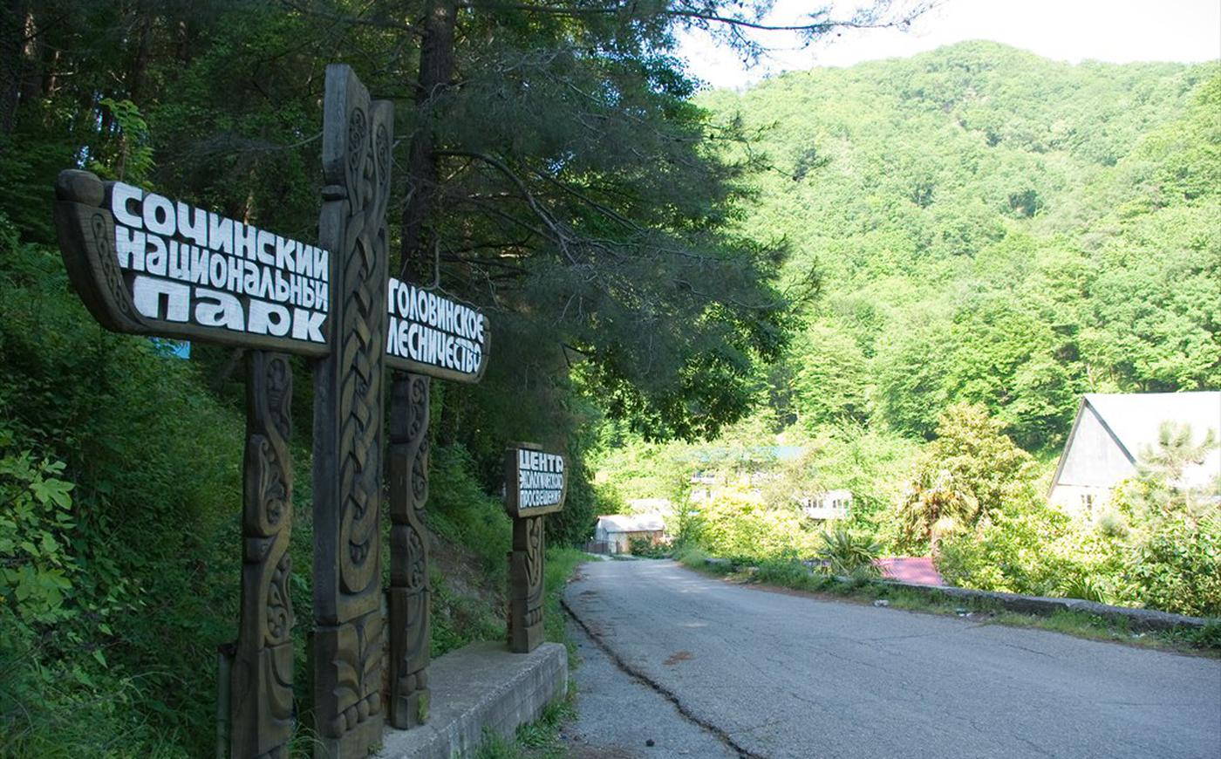
Зоны особых экологических ограничений (продолжение)
Национальные парки (природные парки) – природоохранные, эколого-просветительские и научно-исследовательские учреждения, территории (акватории) которых включают природные комплексы и объекты, имеющие особую экологическую, историческую и эстетическую ценность и предназначены для использования в природоохранных, просветительских, научных и культурных целях и для регулируемого туризма. В национальных парках запрещается разведка и разработка полезных ископаемых, строительство магистральных дорог, трубопроводов, ЛЭП и других коммуникаций, строительство хозяйственных и жилых объектов, не связанных с деятельностью парка, предоставление садоводческих и дачных участков, рубки главного пользования и проходные.
На территориях парков создают ряд функциональных зон:
- заповедные зоны, в пределах которых запрещается любая хозяйственная деятельность и рекреационное использование;
- особо охраняемые зоны, которые отличаются от заповедных тем, что здесь допускается строго регулируемое посещение;
- зона охраны историко-культурных объектов;
- зоны познавательного туризма, предназначенные для организации экологического просвещения и ознакомления с достопримечательностями парка, при условии ограничения числа посетителей и передвижения их в составе организованных групп, по специально оборудованным маршрутам;
- рекреационные зоны, предназначенные для различных форм отдыха;
- зоны обслуживания посетителей, предназначенные для размещения мест ночлега, палаточных городков и других объектов туристского сервиса;
- хозяйственные зоны, предназначенные для обеспечения функционирования самих парков.
Национальные перки имеют федеральный статус, природные парки – региональный.

Slide 68
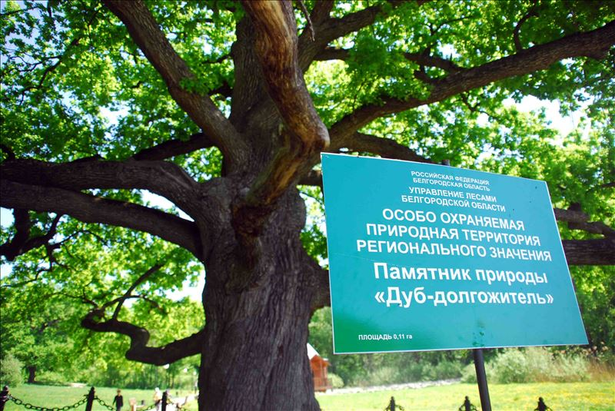
Зоны особых экологических ограничений (продолжение)
Государственные природные заказники – территории, имеющие особое значение для сохранения или восстановления природных комплексов или их компонентов и поддержания экологического баланса. Различают следующие виды заказников:
- комплексные (ландшафтные), предназначенные для сохранения ландшафтов;
- биологические (ботанические и зоологические), предназначенные для сохранения и восстановления численности редких и исчезающих видов;
- палеонтологические, предназначенные для сохранения местонахождений ископаемых остатков флоры и фауны;
- гидрологические, предназначенные для сохранения водных объектов и экосистем;
- геологические, предназначенные для сохранения геологических образований и сопряженных с ними форм рельефа.
Памятники природы – это уникальные, невосполнимые, ценные в экологическом, научном, культурном и эстетическом отношениях природные комплексы, а также объекты естественного и искусственного происхождения.
Курортные и лечебно-оздоровительные зоны не предполагают изъятия территорий и объектов из хозяйственного использования, но ограничивают его формы. Так, вводятся ограничения или запреты на въезд автотранспорта, размещение промышленных предприятий, электростанций, на использование удобрений и пестицидов, формы лесопользования.

Slide 69
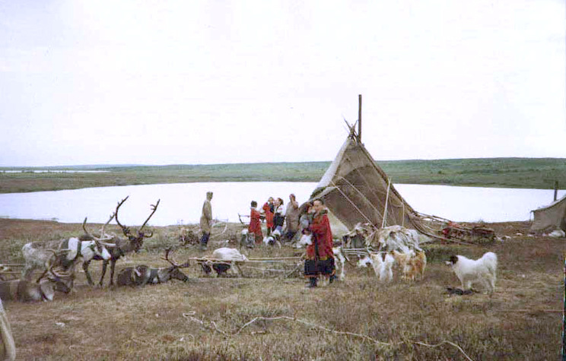
Зоны особых экологических ограничений (продолжение)
Этнические территории (территории традиционного природопользования) – особая разновидность особо охраняемых природных территорий, на которых объектом охраны становятся традиционные формы природопользования отдельных этнических групп: оленеводство, охота, рыболовство, кустарные промыслы и т.п., традиционный образ жизни.
Федеральный закон допускает выделение следующих зон (частей):
– поселения, в том числе поселения, имеющие временное значение и непосто- янный состав населения, стационарные жилища, стойбища, стоянки оленеводов, охотников, рыболовов;
– участки земли и водного пространства, используемые для ведения традиционного природопользования и традиционного образа жизни, в том числе оленьи пастби- ща, охотничьи и иные угодья, участки ак- ваторий моря для осуществления промыс- ла рыбы и морского зверя, сбора дикорас- тущих растений;
– объекты историко-культурного на- следия, в том числе культовые сооружения, места древних поселений и места захоронений предков и иные объекты, имеющие культурную, историческую, религиозную ценность.

Slide 70
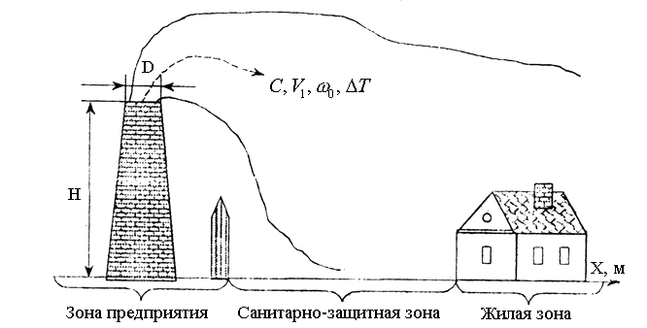
Зоны особых экологических ограничений (продолжение)
Вокруг предприятий организуются санитарно-защитные зоны (СЗЗ), в которых запрещается строительство жилья, размещение детских, образовательных, оздоровительных и рекреационных учреждений. Существующее жилье и социальные объекты, попавшие в СЗЗ, постепенно выводятся из них за счет средств соответствующих предприятий. В СЗЗ разрешается размещать предприятия с меньшим классом опасности, ремонтные мастерские, склады, гаражи и автостоянки, автозаправочные станции и т.п. Не менее 40-60% территории СЗЗ подлежит обязательному озеленению, с использованием газоустойчивых видов растительности.
Размеры СЗЗ определяются согласно санитарным правилам и нормам (СанПиН), в зависимости от классов опасности предприятий: 1000 м для предприятий 1-го класса опасности, 500 м для 2-го класса опасности, 300 м для 3-го класса опасности, 100 м для 4-го класса опасности, 50 м для 5-го класса опасности. При этом класс опасности определяется, исходя из профиля производства и, в отдельных случаях, мощности предприятий, вне зависимости от технологий и, соответственно, объемов и состава выбросов. Непревышение ПДКмр на границе СЗЗ должно быть подтверждено расчетами по методике ОНД-86.

Slide 71
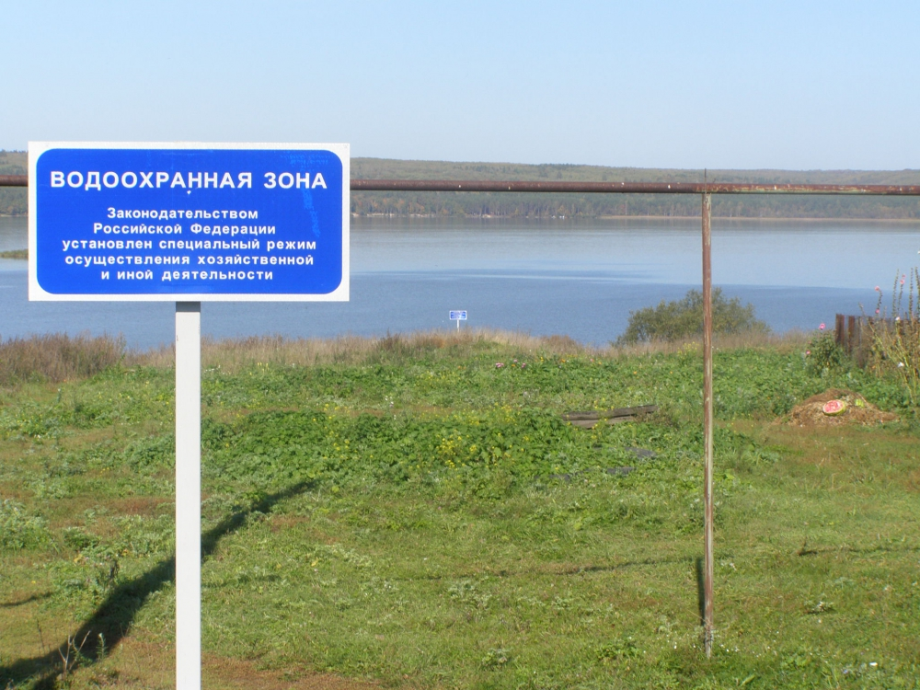
Зоны особых экологических ограничений (продолжение)
Согласно Водному кодексу РФ, в водоохранных зонах запрещается: использование сточных вод для удобрения почв, размещение кладбищ, скотомогильников, мест захоронения отходов производства и потребления, радиоактивных, химических, взрывчатых, токсичных, отравляющих и ядовитых веществ, осуществление авиационных мер по борьбе с вредителями и болезнями растений, движение и стоянка транспортных средств (кроме специальных транспортных средств), за исключением их движения по дорогам и стоянки на дорогах и в специально оборудованных местах, имеющих твердое покрытие.
Размеры водоохранных зон составляют: 50 м от меженного уреза для рек длиной до 10 км, 100 м для рек длиной от 10 до 50 км, 200 м для рек длиной более 50 км, 500 м для морей.

Slide 72
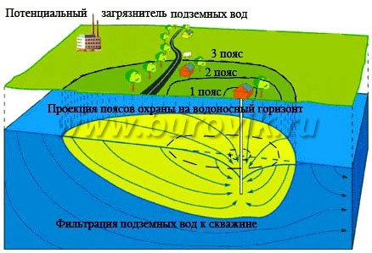
Зоны особых экологических ограничений (продолжение)
Зоны санитарной охраны (ЗСО) — территория, включающая источник водоснабжения и/или водопровод, иной объект. ЗСО состоит из поясов, на которых устанавливаются особые режимы хозяйственной деятельности и охраны подземных вод от загрязнения. ЗСО организуются в составе трёх поясов:
Первый пояс (строгого режима) включает территорию расположения водозаборных сооружений, площадок всех водопроводных сооружений и водопроводящего канала. Его назначение — защита места водозабора и водозаборных сооружений от случайного или умышленного загрязнения и повреждения. Первый пояс ЗСО скважин представляет собой окружность радиусом 30-50 м, центр которой находится в точке расположения источника водоснабжения. Если таких источников несколько (несколько скважин), то следует выделять несколько окружностей с центром в каждой из скважин. Размер пояса строгого режима охраны может быть сокращен государственным органом санитарно-эпидемиологического надзора.
Второй пояс (пояса ограничений или зона микробного загрязнения) определяется гидродинамическим расчётным путём и включает территорию, предназначенную для предупреждения загрязнения воды источников водоснабжения. Второй пояс учитывает время продвижения микробного загрязнения воды до водозабора, принимаемое в зависимости от климатических районов и защищенности подземных вод от 100 до 400 сут. — времени, в течение которого загрязнение произошедшее на поверхности за пределами второго пояса достигнет водоносного горизонта.
Третий пояс (зона химического загрязнения) определяется гидродинамическими расчётами, исходя из условия, что если за её пределами в водоносный горизонт поступают стабильные химические загрязнения, то они окажутся вне области питания водозабора или достигнут её не ранее истечения расчётного срока эксплуатации. Минимальный расчётный срок эксплуатации скважины — 25 лет. Обычно для расчётов используют 9125 суток.

Slide 73
7. ОБЩЕЕ СОДЕРЖАНИЕ И ПРЕДПОЛЕВОЙ ЭТАП ИНЖЕНЕРНО-ЭКОЛОГИЧЕСКИХ ИЗЫСКАНИЙ

Slide 74
Цели инженерно-экологических изысканий
Объективная необходимость выполнения инженерно-экологических изысканий обусловлена тем, что разработка и реализация проектов строительства нередко сопровождается конфликтными ситуациями в природопользовании, решение которых бывает сопряжено с социальной напряженностью, судебными процедурами, переработкой проектной документации и задержками ее согласования и, как следствие, дополнительными издержками и потерями времени для инвесторов, подчас значительными. К конфликтным ситуациям в природопользовании обычно приводит:
- недостаточное знакомство инвестора с существующим природопользованием и экологическими ограничениями в районе намечаемой деятельности (водоохранные зоны и зоны санитарной охраны источников водоснабжения, необходимость организации вокруг проектируемых объектов санитарно-защитных зон, заказники, памятники природы, места произрастания и обитания редких видов растений и животных и т.п.);
- отсутствие у инвестора информации о состоянии природной среды в районе намечаемой деятельности (существующие уровни загрязнения воздуха, подземных и поверхностных вод, фоновое загрязнение и агрохимические характеристики почв, поверхностных и подземных вод наличие нарушенных земель, неликвидированных скважин, скотомогильников и т.п.).
При нерешенности этих вопросов, нередко создается ситуация, когда инвестор, оформив земельный отвод без фиксации его стартового состояния, принимает на себя ответственность за все имеющиеся на отведенной территории нарушения природоохранного и земельного законодательства.
Инженерно-экологические изыскания для строительства выполняются для изучения природных условий и факторов техногенного воздействия для подготовки данных по обоснованию материалов для архитектурно-строительного проектирования, строительства, эксплуатации, сноса (демонтажа) зданий или сооружений, а также для документов территориального планирования и документации по планировке территории.

Slide 75
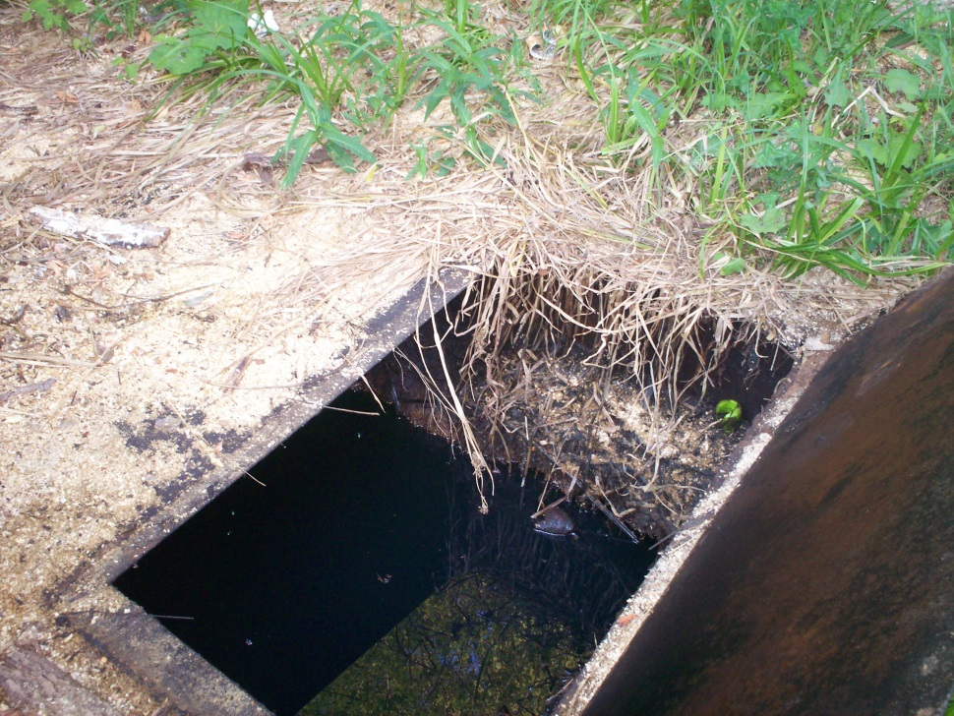
Так, в Ижевске в 1990-х гг. новые владельцы обанкротившегося подшипникового завода, переоборудовавшие его под бизнес-центр, были вынуждены понести значительные затраты из-за выявившегося при выполнении работ сильного, глубоко проникшего загрязнения грунтов машинным маслом. Масло хранилось в подземных емкостях, подвергавшихся коррозии и десятилетиями фильтровалось в грунт. По требованию природоохранных органов были выполнены инженерно-экологические изыскания, что позволило построить 3-мерную модель распределения масла и подсчитать его общее количество – 70 т, в т.ч. более 50 т – под зданием одного из цехов. Общий объем загрязненного грунта – 10,5 тыс. м³.
В целях очистки территории на участках поверхностного залегания загрязненного грунта было выполнено его удаление, а на участках глубокого залегания пробурено 5 скважин-колодцев для сбора и откачки масла в свободной форме. Откачка была начата в 2005 г. и продолжается до сих пор. Поначалу объем откачки превышал 1 т в месяц, в дальнейшем приток значительно уменьшился.

Slide 76
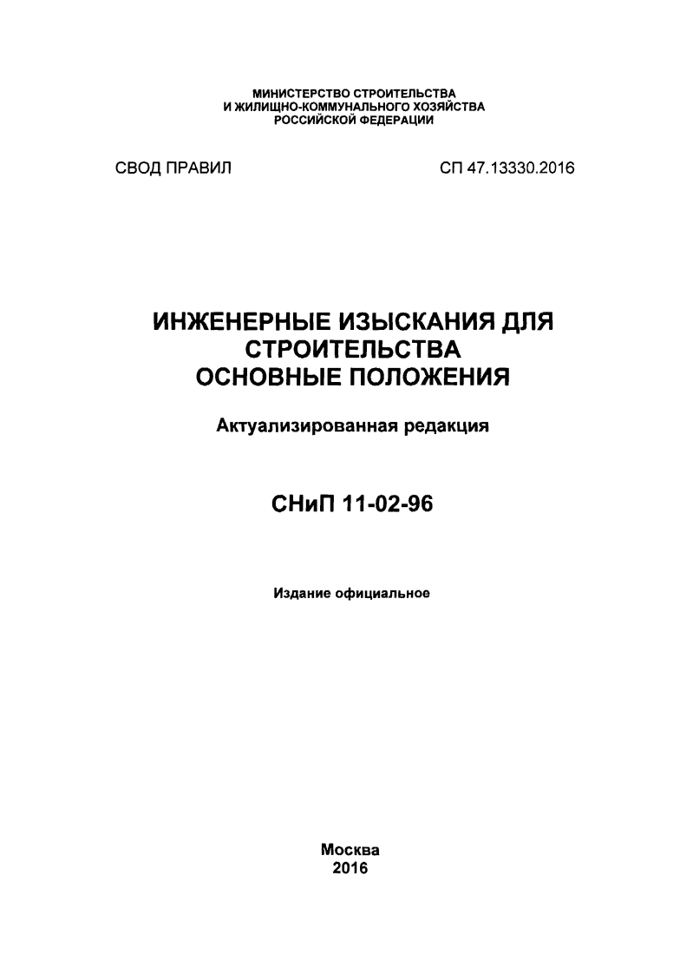
Виды инженерно-экологических изысканий
Согласно Своду правил СП 47.13330.2016 установлены следующие виды инженерно-экологических изысканий:
- для подготовки документов территориального планирования, документации по планировке территории и выбора площадок (трасс) строительства;
- для архитектурно- строительного проектирования при подготовке проектной документации объектов капитального строительства;
- при строительстве и реконструкции зданий и сооружений.

Slide 77
Виды работ при инженерно-экологических изысканиях
В состав инженерно-экологических изысканий входят следующие основные виды работ:
сбор, анализ и обобщение материалов инженерно-экологических изысканий прошлых лет, опубликованных и фондовых материалов и данных о состоянии компонентов природной среды, наличии территорий с особыми режимами использования, объектах культурного наследия, возможных источниках загрязнения атмосферного воздуха, почв, грунтов, поверхностных и подземных вод, донных отложений в поверхностных водных объектах, социально-экономических условиях; дешифрирование аэрокосмических материалов с использованием различных видов съемок (черно-белой, многозональной, радиолокационной, тепловой);
рекогносцировочное обследование территории;
маршрутные наблюдения с описанием компонентов природной среды и ландшафтов в целом, состояния наземных и водных экосистем, возможных источников и визуальных признаков загрязнения;
исследование и оценка загрязнения атмосферного воздуха;
исследование и оценка загрязнения почв и грунтов;
исследование и оценка загрязнения поверхностных вод;
исследование и оценка загрязнения подземных вод;
исследование и оценка загрязнения донных отложений в поверхностных водных объектах;
исследование и оценка радиационной обстановки;
исследование и оценка физических воздействий;
санитарно-эпидемиологические исследования;
газогеохимические исследования грунтов;
исследование социально-экономических условий;
эколого-ландшафтные исследования;
изучение растительности; изучение животного мира;
изучение опасных природных и природно-антропогенных процессов экологического характера;
экологическое опробование отдельных компонентов окружающей среды (атмосферного воздуха, почв, грунтов, поверхностных и подземных вод, донных отложений);
лабораторные химико-аналитические исследования проб атмосферного воздуха, почв, грунтов, подземных и поверхностных вод и донных отложений;
камеральная обработка материалов;
составление технического отчета.

Slide 78
Техническое задание и программа инженерно-экологических изысканий являются документами, определяющими содержание работ по конкретным объектам проектирования. Свод правил СП 47.13330.2016, в отличие от СНиП 11-02-96 , превратил техническое задание и программу изысканий из малозначимых приложений к договорам в довольно объемные документы, разработка которых требует определенных знаний, опыта, но также и затрат времени. Значительно увеличилось количество различных справок, запрашиваемых в государственных органах.
Масштабы и территориальные рамки работ. Если вопрос о масштабах работ получил в своде правил достаточно определенное разрешение, в зависимости от назначения изысканий, то вопрос определения границ территории исследования однозначного решения не получил. Если для инженерно-геологических и инженерно-геодезических изысканий территория работ может быть очевидным образом определена границами пятна застройки или трассой, то для инженерно-экологических (и инженерно-гидрометеорологических) изысканий, связанных с учетом и прогнозом процессов в атмосфере и гидросфере, столь же очевидной является необходимость более широкого территориального охвата. В СП 47.13330.2016 подход к определению территории исследований определен только в самом общем виде: границы территории изысканий, определяемые ожидаемыми воздействиями проектируемого объекта на окружающую среду.
Содержание программы детализировано и дополнено, особенно в части приборов, оборудования, инструментов, программных продуктов, метрологии. Программа разделена на предварительную (для конкурсных процедур) и окончательную, после заключения договора.
За неимением других критериев, мы обычно принимаем за территорию инженерно-экологических изысканий санитарно-защитную зону (санитарный разрыв) нормативного размера, согласно СанПиН 2.2.1/2.1.1.1200-03.
Предполевой этап работ включает в себя разработку технического задания и программы изысканий, сбор фондовых и опубликованных материалов, дешифрирование аэро- и космофотоснимков.

Slide 79
Дополнительным обоснованием данного критерия служат результаты мониторинга по нашему «универсальному объекту-аналогу» - кусту №16 Черновского месторождения нефти. Мониторинг ведется на границе полностью залесенной территории СЗЗ, со стороны ближайшего населенного пункта – п. Черновской Лесоучасток (Воткинский район Удмуртии). Как следует из представленных в табл. 1 результатов, средняя концентрация сероводорода по данным наблюдений за 2008-2012 г. достаточно близка к 0,1 ПДК, и это делает данный объект удобным аналогом для выбора границ территории исследования и обозначения на картах прогнозируемого экологического состояния прогнозной изолинии 0,1 ПДК на уровне границы СЗЗ.
Результаты мониторинга атмосферного воздуха на границе СЗЗ куста 16 Черновского месторождения нефти
Даты отбора проб | Углеводороды |  | Сероводород
 | мг/м³ | Доли ПДК | мг/м³ | Доли ПДК
03.03.2008 | 0,333 | 0,0067 | 0,0018 | 0,225
24.09.2008 | 0,7 | 0,01 | 0,0004 | 0,05
04.09.2008 | 1,3 | 0,03 | 0,0004 | 0,05
23.10.2008 | 1,3 | 0,03 | 0,0005 | 0,06
30.03.2009 | 1,7 | 0,03 | 0,0005 | 0,06
09.04.2009 | 1,3 | 0,03 | 0,0006 | 0,08
12.02.2010 | 1 | 0,02 | 0,0001 | 0,0125
28.04.2010 | 0 | 0 | 0,0001 | 0,0125
26.11.2010 | 0 | 0 | 0,0007 | 0,0875
20.01.2011 | 2 | 0,04 | 0,0005 | 0,0625
22.04.2011 | 0,67 | 0,013 | 0,0003 | 0,0375
28.06.2011 | 0,67 | 0,013 | 0,0002 | 0,025
21.10.2011 | 1,3 | 0,026 | 0,0003 | 0,0375
22.02.2012 | 0 | 0 | 0,0029 | 0,36
18.04.2012 | 0 | 0 | 0,0011 | 0,14
25.07.2012 | 0 | 0 | 0,0006 | 0,08
03.10.2012 | 0 | 0 | 0 | 0
Средние за 2008-2012 | 0,72 | 0,015 | 0,0006 | 0,08
Опубликовано: Стурман В.И. Инженерно-экологические изыскания: первые впечатления от нового свода правил // Инженерные изыскания, №2, 2014. С. 18-22.

Slide 80
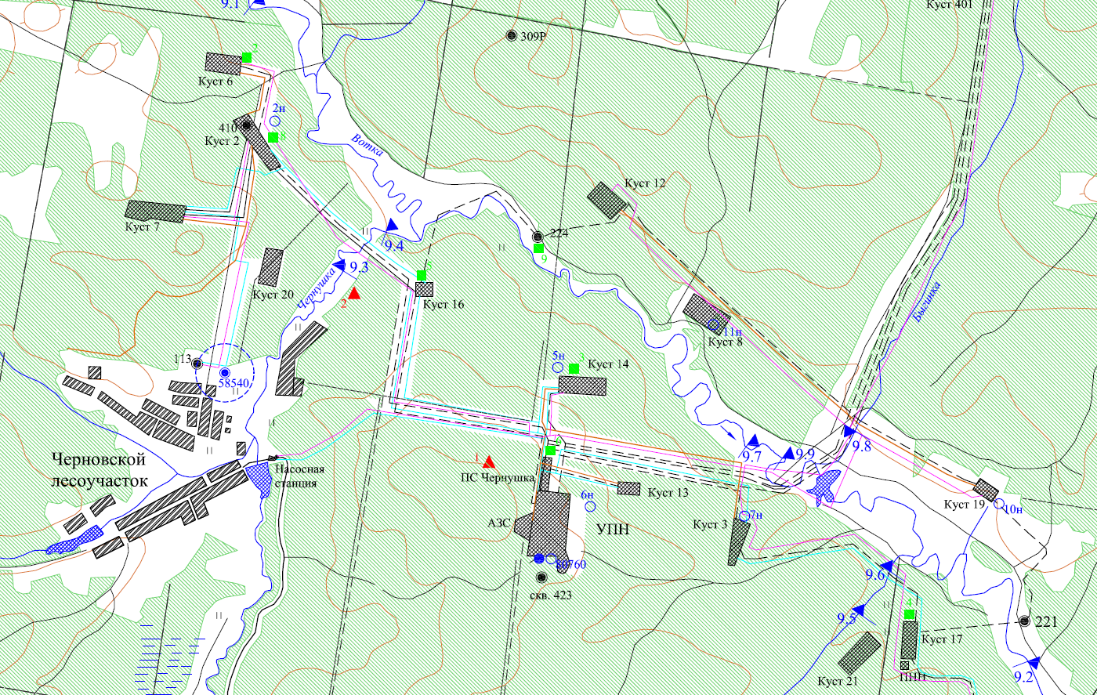
Ситуационная карта Черновского месторождения

Slide 81
Задание в общем виде должно содержать следующие сведения и данные:
- наименование объекта;
- местоположение объекта;
- основание для выполнения работ;
- вид градостроительной деятельности;
- идентификационные сведения о заказчике;
- идентификационные сведения об исполнителе;
- цели и задачи инженерных изысканий;
- этап выполнения инженерных изысканий;
- виды инженерных изысканий;
- идентификационные сведения об объекте (назначение; принадлежность к объектам транспортной инфраструктуры и к другим объектам, функционально технологические особенности которых влияют на их безопасность);
- принадлежность к опасным производственным объектам; пожарная и взрывопожарная опасность, уровень ответственности зданий и сооружений;
- предполагаемые техногенные воздействия объекта на окружающую среду;
- данные о границах площадки (площадок) и (или) трассы (трасс) линейного сооружения (точки ее начала и окончания, протяженность);
- краткая техническая характеристика объекта, включая размеры проектируемых зданий и сооружений;
- дополнительные требования к выполнению отдельных видов работ в составе инженерных изысканий с учетом отраслевой специфики проектируемого здания или сооружения (в случае, если такие требования предъявляются);
- наличие предполагаемых опасных природных процессов и явлений, многолетнемерзлых и специфических грунтов на территории расположения объекта;
- требование о необходимости научного сопровождения инженерных изысканий;
- требования к точности и обеспеченности необходимых данных и характеристик при инженерных изысканиях, превышающие предусмотренные требованиями НД обязательного применения (в случае, если такие требования предъявляются);
- требования к составлению прогноза изменения природных условий;
- требования о подготовке предложений и рекомендаций для принятия решений по организации инженерной защиты территории, зданий и сооружений от опасных природных и техногенных процессов и устранению или ослаблению их влияния;
- требования по обеспечению контроля качества при выполнении инженерных изысканий;
- требования к составу, форме и формату предоставления результатов инженерных изысканий, порядку их передачи заказчику;
- перечень передаваемых заказчиком во временное пользование исполнителю инженерных изысканий, результатов ранее выполненных инженерных изысканий и исследований, данных о наблюдавшихся на территории инженерных изысканий осложнениях в процессе строительства и эксплуатации сооружений, в том числе деформациях и аварийных ситуациях;
- перечень нормативных правовых актов, НТД, в соответствии с требованиями которых необходимо выполнять инженерные изыскания.

Slide 82
Поиск объектов-аналогов, функционирующих в сходных природных условиях рассматривается как один из видов работ при изысканиях для оценки и принятия решений относительно площадки нового строительства или выбора варианта трассы выполняют с целью определения экологических возможностей размещения проектируемого объекта.
Сбор фондовых и литературных материалов при инженерно-экологических изысканиях проводится в районных и городских контролирующих службах, где необходим сбор следующей информации:
- характеристики баланса веществ, технологий, отходов, расположенных на обследуемых площадках производств;
- химическое и радиоактивное загрязнение обследуемых территорий; объемы и состав выбросов специфических токсичных веществ вблизи расположенных предприятий; номенклатура применявшихся на сельскохозяйственных угодьях ядохимикатов и пестицидов и объемы применения; факты аварийного загрязнения; использование территорий под организованные и неорганизованные свалки, хранилища отходов, поля орошения, площадки перевалки опасных грузов, нефте- и продуктохранилища;
- схемы подземных коллекторов сточных вод, продуктопроводов; данные об их техническом состоянии, фактах утечки;
- сведения о крупных авариях, утечках токсичных продуктов на объектах, расположенных вблизи обследуемых площадок и их последствиях.
Фондовые и опубликованные материалы рекомендуется также собирать в архивах специально уполномоченных государственных органов в области охраны окружающей среды и их территориальных подразделений, центрах по гидрометеорологии и мониторингу окружающей среды Росгидромета, центрах Роспотребнадзора, в фондах изыскательских и проектно-изыскательских организаций, территориальных фондах Министерства природных ресурсов Российской Федерации, а также в научно-исследовательских организациях РАН, организациях других министерств и ведомств, выполняющих тематические ландшафтные, почвенные, геоботанические, медико-биологические исследования. Реально учет и хранение фондов налажены в рамках МПР, где на протяжении многих десятилетий существуют территориальные геологические фонды и Всероссийский геологический фонд. Полезными могут быть технические архивы крупных, давно работающих проектно-изыскательских организаций.
Дешифрирование аэрокосмоснимков при инженерно-экологических изысканиях выполняется для решения следующих задач:
- привязки снимка к топооснове разных масштабов и существующим схемам ландшафтного, геоструктурного, инженерно-геологического и других видов районирования;
- выявления участков развития опасных геологических, гидрометеорологических и техно-природных процессов и явлений;
- выявления техногенных элементов ландшафта и инфраструктуры, влияющих на состояние природной среды (промобъектов, транспортных магистралей, трубопроводов, карьеров и др.);
- предварительной оценки негативных последствий прямого антропогенного воздействия (ареалов загрязнения, гарей, вырубок и других нарушений растительного покрова, изъятия земель и т.п.);
- слежения за динамикой изменения экологической обстановки;
- планирования числа, расположения и размеров ключевых участков и контрольно-увязочных маршрутов для наземного обоснования.

Slide 83
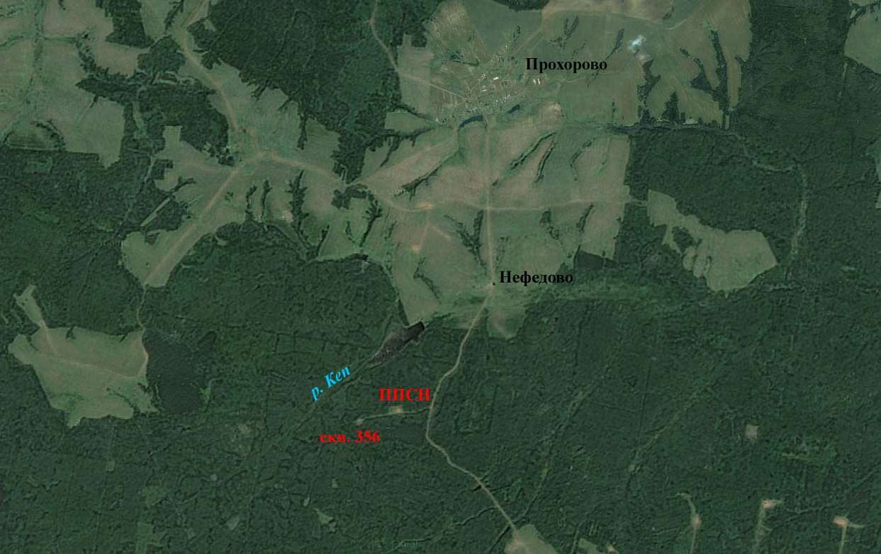

Slide 84
ПРОГРАММА ИНЖЕНЕРНЫХ ИЗЫСКАНИЙ
Программа должна содержать сведения, необходимые и достаточные для выполнения работ и включать следующие основные разделы.
Общие сведения (наименование, местоположение объекта; о заказчике, сведения об исполнителе работ; цели и задачи инженерных изысканий; идентификационные сведения об объекте; вид градостроительной деятельности; этап выполнения инженерных изысканий; краткая техническая характеристика объекта; обзорная схема размещения объекта; общие сведения о землепользовании и землевладельцах).
Изученность территории (перечень исходных материалов и данных, представленных заказчиком; результаты анализа степени изученности природных условий территории по материалам ранее выполненных инженерных изысканий и др.)
Краткая характеристика района работ (краткая физико-географическая характеристика района работ; краткая характеристика природных условий района работ и техногенных факторов, влияющих на организацию и выполнение инженерных изысканий).
Состав и виды работ, организация их выполнения (обоснование состава, объемов, методов и технологий выполнения; организация выполнения полевых работ, в том числе обеспеченность транспортом, проживанием, связью и организация камеральных работ; мероприятия по обеспечению безопасных условий труда; мероприятия по охране окружающей среды.
Контроль качества и приемка работ (сведения о принятой в организации исполнителя системе контроля качества и приемки полевых, лабораторных и камеральных работ и др.).
Используемые документы и материалы (перечень нормативных правовых актов и др.).
Представляемые отчетные материалы:
К программе инженерных изысканий должны прилагаться: копия задания, а также текстовые и графические приложения, необходимые материалы.

Slide 85
9. ПОЛЕВОЙ ЭТАП ИНЖЕНЕРНО-ЭКОЛОГИЧЕСКИХ ИЗЫСКАНИЙ

Slide 86
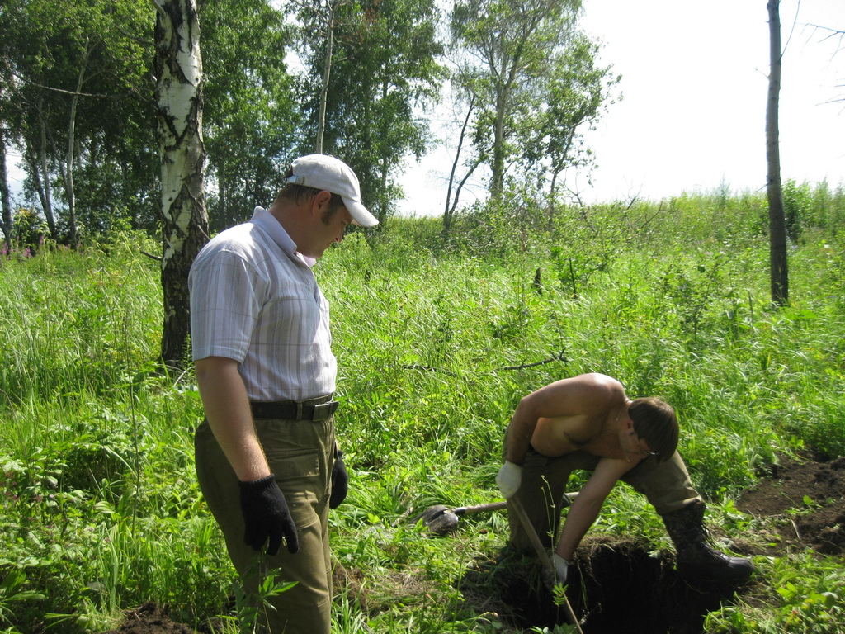
Состав полевого этапа
Полевой этап работ включает в себя:
- маршрутные наблюдения;
- проходка горных выработок для получения экологической информации;
- эколого-гидрогеологические исследования;
- эколого-гидрологические исследования;
- эколого-геокриологические исследования;
- почвенные исследования;
- геоэкологическое опробование и оценка загрязненности атмосферного воздуха, почв, грунтов, поверхностных и подземных вод;
- лабораторные химико-аналитические исследования;
- исследование и оценка радиационной обстановки;
- газогеохимические исследования;
- исследование и оценка физических воздействий;
- биологические (флористические, геоботанические, фаунистические) исследования;
- социально-экономические исследования;
- санитарно-эпидемиологические и медико-биологические исследования;
- археологические исследования.

Slide 87
Инженерно-экологическая съемка (маршрутные наблюдения)
По аналогии с геологическими съемками, где согласно соответствующих методических руководств обозначают на карте фактического материала все места получения геологической информации (точки описания обнажений и горных выработок, опробованные родники и колодцы, места палеонтологических находок, геофизические точки, и др.), за точки инженерно-экологической съемки принимаются места описания почв и горных пород, отбора проб, измерения концентраций загрязняющих веществ и уровней шума, и т.д. Это позволяет легко перекрывать нормативные показатели плотности точек и средних расстояний между ними, причем вне учета остаются биологические наблюдения, выполняемые в маршруте непрерывно, без обязательной привязки к отдельным точкам.
Важно отметить, что сети маршрутов специалистов разного профиля прокладываются исходя из специфических задач и далеко не всегда совпадают. Первоочередное внимание геолога привлекают обнажения, геоэколога – проявления техногенной нагрузки, почвоведу и ландшафтоведу (физико-географу) необходимо обойти все представленные в районе изысканий ландшафты, урочища и фации, экономико-географу – населенные пункты и предприятия, биологам – биотопы. Описание всех компонентов природной среды в одних и тех же точках нецелесообразно, а часто и невозможно, и свод правил этого не требует.
Категории сложности | Масштабы
 | 1:25000 и мельче | 1:10000 | 1:5000 | 1:2000 | 1:1000
I (простая) | 3/600 | 9/350 | 25/200 | 100/100 | 300/60
II (средняя) | 4/550 | 11/300 | 35/170 | 175/75 | 575/45
III (сложная) | 5/500 | 16/250 | 50/150 | 250/65 | 750/35
В СП 47.13330.2016 Вместо «инженерно-экологической съемки» указаны маршрутные наблюдения с описанием компонентов природной среды и ландшафтов в целом, состояния наземных и водных экосистем, возможных источников и визуальных признаков загрязнения, а требования к плотности точек наблюдения и горных выработок сняты.

Slide 88
Маршрутные наблюдения
При маршрутных наблюдениях должно обеспечиваться:
- обход территории (при необходимости, совместно со специалистами природоохранных служб) и составление схемы расположения промпредприятий, свалок, полигонов твердых бытовых отходов (ТБО), шлако- и хвостохранилищ, отстойников, нефтехранилищ и других потенциальных источников загрязнения с указанием его предполагаемых причин и характера;
- опрос местных жителей о специфике использования территории (с ретроспективой до 40 - 50 лет и более) с целью выявления участков размещения ныне ликвидированных промышленных предприятий, утечек из коммуникаций, прорывов коллекторов сточных вод, аварийных выбросов, использования химических удобрений и т.п.;
- выявление и нанесение на схемы и карты фактического материала визуальных признаков загрязнения (пятен мазута, химикатов, нефтепродуктов, мест хранения удобрений, несанкционированных свалок пищевых и бытовых отходов, источников резкого химического запаха, метанопроявлений и т.п.).

Slide 89
Горные выработки
При совмещении инженерно-экологических изысканий с инженерно-геологическими маршрутные наблюдения могут сопровождаться или дополняться проходкой горных выработок (скважин, шурфов) для целей:
- оценки инженерно-геологических условий площадок (состава и проницаемости почв, грунтов и горных пород, наличия водоупоров и гидравлической взаимосвязи между водоносными горизонтами и с поверхностными водами, направлений и скорости движения потока грунтовых вод) с точки зрения возможной мобильности и условий аккумуляции загрязнений;
- отбора проб почв, грунтов, подземных вод для определения химического состава и концентрации вредных компонентов, как техногенного, так и естественного происхождения;
- определения опасности эмиссии газообразных загрязнителей в воздух и грунтовые воды.
При выявлении мощных зон загрязнения горные выработки проходятся специально, для определения мощности загрязненной зоны и распределения загрязняющих веществ. Глубина выработок определяется глубиной залегания и мощностью первого от поверхности водоносного горизонта, глубиной кровли первого водоупора, мощностью техногенных отложений (в археологии это называется «культурный слой»).

Slide 90
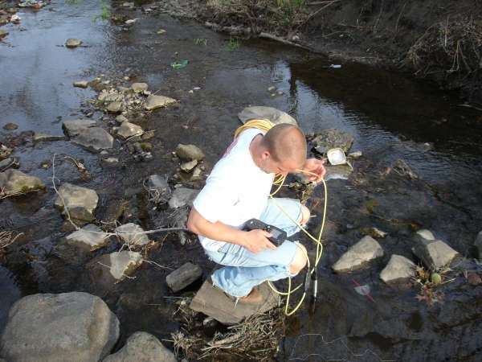
Изучение гидрологических условий
Целесообразно совмещать с инженерно-гидрометеорологическими изысканиями. Гидрологические исследования должны быть достаточными для оценки качества воды источников водоснабжения и экологического состояния бассейна и определения качества воды, не используемой для водоснабжения, но являющейся компонентом природной среды, подверженным загрязнению, а также агентом переноса и распространения загрязнений.
Характеристика водных объектов в минимальном объеме выполняется при отсутствии пересечений проектируемых сооружений с водными объектами, но при наличии водных объектов, которые в связи с намечаемой деятельностью могут подвергнуться загрязнению. Характеристики русел должны относиться к местам их возможного загрязнения при аварийных ситуациях и включать:
- среднюю глубину расчетного участка;
- среднюю ширину расчетного участка;
- коэффициент шероховатости для открытого русла;
- коэффициент продольной дисперсии (приведенный);
- температуру воды в теплый период года;
- среднюю скорость течения на расчетном участке;
- расход воды на расчетном участке.

Slide 91
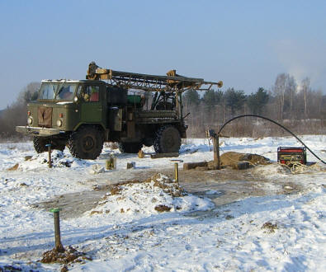
Изучение гидрогеологических условий
При изучении гидрогеологических условий в соответствии с конкретными задачами инженерно-экологических изысканий следует устанавливать:
- наличие водоносных горизонтов, которые могут испытывать негативное влияние в процессе строительства и эксплуатации объекта, и подлежат защите от загрязнения и истощения;
- условия залегания, распространения и естественную защищенность этих горизонтов (в особенности, первого от поверхности);
- состав, фильтрационные и сорбционные свойства грунтов зоны аэрации и водовмещающих пород;
- наличие верховодки;
- глубину залегания первого от поверхности водоупора;
- закономерности движения грунтовых вод, условия их питания и разгрузки, режим, наличие гидравлической взаимосвязи между горизонтами и с поверхностными водами;
- химический состав грунтовых вод, их загрязненность вредными компонентами и возможность влияния на условия проживания населения;
- возможность влияния техногенных факторов на изменение гидрогеологических условий;
- наличие лечебных вод (ресурсов).
Возможности гидрогеологических исследований при маршрутных наблюдениях обычно сводятся к выявлению, картографированию и гидрогеохимическому опробованию родников и рассеянных выходов подземных вод. При этом особое внимание следует уделять родникам, расположенным гипсометрически ниже проектируемых объектов и пригодным для использования в качестве объектов мониторинга.

Slide 92
Почвенные исследования
Выполняются для следующих целей:
- выбора места размещения площадки строительства на менее плодородных почвах и максимального сохранения лесного фонда;
- определения влияния проектируемого сооружения на прилегающие сельскохозяйственные и лесные угодья для разработки мероприятий по их защите от вредного воздействия промышленных выбросов и сбросов токсичных ингредиентов;
- оценки возможности изъятия земель, исходя из их ценности, а также возможности размещения отходов;
- разработки схем озеленения населенных пунктов и создания рекреационных зон;
- оценки загрязненности почв на территориях сельскохозяйственных угодий и на площадках строительства;
- определения исходных агрохимических характеристик для последующей разработки проектов рекультивации нарушенных земель.
Исходные характеристики и параметры типов почв следует определять на основе сбора, обобщения и анализа имеющихся материалов Государственного земельного кадастра, мелко- и среднемасштабных ландшафтных, почвенных и других карт, опубликованных материалов, данных Минсельхозпрода России, научно-исследовательских организаций и проектных институтов. Наиболее полезными бывают крупномасштабные почвенные и агрохимические карты и результаты почвенных анализов, имеющиеся в земледельческих хозяйствах.
При недостаточности собранных материалов следует проводить почвенную съемку или почвенно-геоморфологическое профилирование, сопровождающееся опробованием почв по типам ландшафтов с учетом их функциональной значимости, оценкой их существующего и потенциального использования, мощности почвенного слоя, потенциальной опасности эрозии, дефляции и других негативных почвенных процессов, параметров загрязненности различными веществами.

Slide 93
Опробование и оценка загрязненности атмосферного воздуха
В случаях, когда загрязнение атмосферного воздуха не является определяющим фактором при принятии хозяйственно-управленческих решений, его характеристика согласно СП 47.13330.2012 сводится к справкам Росгидромета о фоновых концентрациях загрязняющих веществ. В иных случаях, состояние атмосферного воздуха может быть охарактеризовано по данным мониторинга за 2 года . При недостаточной изученности или неполноте информации от существующих систем мониторинга, в особенности если загрязнение атмосферного воздуха является определяющим фактором при принятии хозяйственно-управленческих решений, могут проводиться отдельные специальные виды работ:
- выявление и учет источников загрязнения атмосферного воздуха (природных и антропогенных), территории исследования и их характеристика в объеме, достаточном для оценки загрязнения атмосферы расчетными методами;
- организация контроля состояния атмосферного воздуха на маршрутных, передвижных или стационарных постах наблюдения;
- детальное изучение микроклиматических условий, рельефа местности с характеристикой их влияния на перенос и рассеивание загрязняющих веществ в атмосфере;
- косвенная оценка загрязненности воздуха посредством почвенной и снеговой съемок.

Slide 94
Опробование и оценка загрязненности поверхностных и подземных вод при инженерно-экологических изысканиях
Производится для следующих целей:
- оценки качества воды источников водоснабжения и выполнения требований к соблюдению зон санитарной охраны водозаборных сооружений;
- оценки качества воды, не используемой для водоснабжения, но являющейся компонентом природной среды, подверженным загрязнению, а также агентом переноса и распространения загрязнений.
Особое внимание уделяется контролю качества воды в водных объектах- источниках водоснабжения. Опробование и оценку качества поверхностных и подземных вод, используемых как источник водоснабжения для хозяйственно-питьевых и коммунально-бытовых нужд, рекреационных и других целей проводят на основании расширенного списка показателей.
Опробование грунтовых вод, не используемых для водоснабжения, следует производить преимущественно при оценке загрязненности территорий, предназначенных для жилищного строительства, и установлении необходимости их санирования, а также в зонах влияния хозяйственных объектов.

Slide 95
Опробование почв и грунтов при инженерно-экологических изысканиях
Выполняется в целях их экотоксикологической оценки, как компонента окружающей среды, способного накапливать значительные количества загрязняющих веществ и оказывать как непосредственное влияние на состояние здоровья населения, так и опосредованное - через потребляемую сельскохозяйственную продукцию. Химическое загрязнение почв и грунтов оценивается по суммарному показателю химического загрязнения (Zс), являющемуся индикатором неблагоприятного воздействия на здоровье населения. Опробование проводится с площадки 10 х 10 м, по «конверту», как при эколого-геохимической съемке.
на стадии выбора земельного участка и выполнения проектных работ, а также строительства и приемки объекта в эксплуатацию контроль осуществляется с использованием стандартного перечня показателей:
- тяжелых металлов (свинец, кадмий, цинк, медь, никель, мышьяк, ртуть);
- 3,4-бензапирена и нефтепродуктов;
- рН;
- суммарный показатель загрязнения Zc.
На сельскохозяйственных землях дополнительно определяется содержание пестицидов (ДДТ, ГХЦГ). В населенных пунктах дополнительно определяется комплекс санитарных и санитарно-паразитологических показателей приложения 3 СанПиН 2.1.7.1287-03.

Slide 96
Радиационно-экологические исследования
Должны включать:
- оценку гамма-фона на территории строительства;
- определение радиационных характеристик источников водоснабжения;
- оценку радоноопасности территории.
Маршрутную гамма-съемку территории следует проводить с одновременным использованием поисковых гамма-радиометров и дозиметров. Поисковые радиометры используются в режиме прослушивания звукового сигнала для обнаружения зон с повышенным гамма-фоном. При этом территория должна быть подвергнута, по возможности, сплошному прослушиванию при перемещениях радиометра по прямолинейным или Z - образным маршрутам. Нормальный естественный уровень мощности эквивалентной дозы (МЭД) внешнего гамма-излучения на открытых территориях в средней полосе России составляет от 0,1 до 0,2 мкЗв/час. Участки, на которых фактический уровень МЭД превышает обусловленный естественным гамма-фоном, рассматриваются как аномальные. В зонах выявленных аномалий гамма-фона интервалы между контрольными точками должны последовательно сокращаться до размера, необходимого для оконтуривания зон с уровнем МЭД > 0,3 мкЗв/час. На таких участках с целью оценки величины годовой эффективной дозы должны быть определены удельные активности техногенных радионуклидов в почве и, по согласованию с органами Роспотребнадзора, решен вопрос о необходимости проведения дополнительных исследований или дезактивационных мероприятий.
Радоноопасность территории определяется плотностью потока радона с поверхности грунта и содержанием радона в воздухе построенных зданий и сооружений.

Slide 97
Биологические исследования
Изучение растительного покрова осуществляется в трех аспектах:
- в качестве индикатора инженерно-геологических условий и их изменения под влиянием антропогенного воздействия (мерзлотных условий, глубины залегания уровня грунтовых вод, подтопления, осушения, опустынивания);
- как биотический компонент природной среды, играющий решающую роль в структурно-функциональной организации экосистем и определении их границ;
- как индикатор уровня антропогенной нагрузки на природную среду (вырубки, гари, перевыпас скота, механическое нарушение, повреждение техногенными выбросами, изменение видового состава, уменьшение проективного покрытия и продуктивности).
При изучении растительного покрова проводятся:
- сбор, обобщение и анализ опубликованных и фондовых материалов и данных Рослесхоза, Минсельхозпрода России, научно-исследовательских и лесоустроительных организаций;
- дешифрирование аэрокосмических материалов;
- полевые геоботанические исследования, при необходимости, включая организацию стационарных наблюдений.
Характеристика животного мира согласно СП 47.13330.2012 выполняется на основании данных уполномоченных государственных органов субъекта Российской Федерации, изучения опубликованных данных и фондовых материалов охотничьих хозяйств, Росрыболовства, научно- исследовательских организаций и других ведомств. При необходимости проводятся полевые исследования, включая экологический мониторинг. Полевые наблюдения и изучение фондовых материалов целесообразно дополнять опросом местного населения, и в особенности охотников, рыболовов и лесников.

Slide 98
Эколого-ландшафтные исследования
Согласно СП 47.13330.2012 выполняются для целей территориального планирования, планировки территории и подготовки проектной документации. Полевые исследования служат для уточнения границ природных комплексов и описания современной активности опасных экзогенных геологических процессов и гидрологических явлений. По материалам исследований разрабатывается ландшафтная карта с пояснительной запиской, содержащие оценку состояния природных комплексов и прогноз их динамики. Ландшафтное картографирование проводится на основе топографических карт и материалов дистанционного зондирования, с учетом требований ГОСТ 17.8.1.01, ГОСТ 17.8.1.02.
Основной объект картографирования для целей территориального планирования - природные комплексы ранга ландшафтов и местностей, для целей объектного проектирования - уровня урочищ и подурочищ.

Slide 99
Социально-экономические, медико-биологические и санитарно-эпидемиологические исследования
Социально-экономические исследования должны включать:
- изучение социальной сферы (численности, этнического состава населения, занятости, системы расселения и динамики населения, демографической ситуации, уровня жизни);
- медико-биологические и санитарно-эпидемиологические исследования;
- обследование и оценку состояния памятников архитектуры, истории, культуры.
Социально-экономические исследования выполняются на основе сбора данных статистической отчетности, архивных материалов центральных и местных административных органов, центров санитарно-эпидемиологического надзора.
Медико-биологические и санитарно-эпидемиологические исследования следует проводить для оценки современного состояния и прогноза возможных изменений здоровья населения под влиянием экологических условий и санитарно-эпидемиологического состояния территории при реализации проектов строительства.
Выявление родовых и охотничьих угодий коренного населения в нормативных документах пока не закреплено, но тем не менее это – одна из важнейших задач при инженерно-экологических изысканиях в местах проживания малочисленных коренных народов Крайнего Севера. Родовые угодья коренного населения – распространенная в малонаселенных районах форма организации этнических охраняемых территорий.

Slide 100
Стационарные экологические наблюдения
Согласно СП 47.13330.2016 локальный мониторинг компонентов окружающей среды относится к специальным видам инженерных изысканий. Его следует проводить в следующих случаях:
- при проектировании и строительстве объектов повышенной экологической опасности;
- при проектировании и строительстве жилищных объектов и комплексов в районах с неблагоприятной экологической ситуацией;
- при проектировании и строительстве объектов в районах с повышенной экологической чувствительностью природной среды, вблизи особо охраняемых территорий, заповедных и водоохранных зон и т.п.).
Оптимальная организация стационарных наблюдений (локального экологического мониторинга) должна предусматривать четыре последовательных этапа:
1. проведение предварительного обследования с целью установления основных компонентов природной среды, нуждающихся в мониторинге;
2. проектирование постоянно действующей системы экологического мониторинга, ее оборудование и функциональное обеспечение, организация взаимодействия с аналогичными системами других ведомств;
3. проведение стационарных наблюдений с целью определения тенденций изменения показателей состояния среды;
4. отслеживание и моделирование экологической ситуации, составление краткосрочных и долгосрочных прогнозов и выдача рекомендаций.
Программа мониторинга разрабатывается совместно со специально уполномоченными территориальными природоохранными органами и другими заинтересованными организациями и согласовывается с территориальными органами исполнительной власти.

Slide 101
10. ПРИРОДООХРАННЫЙ РАЗДЕЛ ПРОЕКТНОЙ ДОКУМЕНТАЦИИ Природоохранный раздел проектной документации в настоящее время называется «Перечень мероприятий по охране окружающей среды». В общей структуре проектной документации он имеет номер 8; его содержание (как и содержание остальных разделов) определяется в Постановлении Правительства РФ от 16 февраля 2008 г. №87 «О составе разделов проектной документации и требованиях к их содержанию».

Slide 102
Подраздел «Результаты оценки воздействия объекта капитального строительства на окружающую среду»
Результаты оценки воздействия на атмосферный воздух включает:
- характеристику уровня загрязнения атмосферного воздуха в районе расположения объекта;
- условия расчета выбросов загрязняющих веществ в атмосферу при строительстве объекта;
- параметры расчета приземных концентраций загрязняющих веществ от выбросов при строительстве объекта.
Результаты оценки воздействия на поверхностные и подземные воды включают:
- показатели использования водных ресурсов на проектируемом объекте;
- характеристика сточных вод объекта;
- сброс сточных вод объекта;
- аварийные сбросы сточных вод;
- воздействия на поверхностные воды;
- воздействия на подземные воды;
- воздействия на поверхностные и подземные воды при аварийных ситуациях.
Результаты оценки воздействия на территорию и геологическую среду включают:
- воздействие проектируемых объектов на территорию и условия землепользования;
- воздействие проектируемых объектов на геологическую среду.
Оценка воздействия проектируемых объектов на почвенно-растительный покров выполняется по следующим позициям:
- занятие земельных угодий в краткосрочную и долгосрочную аренду;
- возможные механические нарушения целостности почвенно-растительного покрова в период строительства и эксплуатации;
- возможное загрязнение почвенно-растительного покрова при эксплуатации объекта и во время аварийных ситуаций.
Оценка воздействия на растительность и животный мир ведется на основе материалов инженерно-экологических изысканий, по следующим пунктам:
- воздействия на видовой состав и численность;
- воздействия на пространственное распределение видов;
- воздействия на условия воспроизводства;
- воздействия на условия миграции;
- воздействия на состояние видов, занесенных в Красные книги;
- воздействия на хозяйственно ценные виды (лекарственные, охотничье-промысловые, вредные);
- воздействия на сельское и лесное хозяйство.
Оценка физического загрязнения от объекта строительства включает:
- радиационные характеристики и их возможное изменение в связи со строительством и эксплуатацией проектируемого объекта;
- ситуация с электромагнитными полями в районе и ее возможное изменение в связи со строительством и эксплуатацией проектируемого объекта;
- шумовое загрязнение в период строительства и эксплуатации объекта.
Оценка воздействия на особо охраняемые территории и объекты выполняется на основе материалов инженерно-экологических изысканий.
Эта часть проектной документации выполняет функции ОВОС, и при ее разработке должна использоваться соответствующая нормативная база.

Slide 103
Результаты оценки воздействия на атмосферный воздух
Характеристика уровня загрязнения атмосферного воздуха в районе расположения объекта подразумевает краткое изложение результатов мониторинга или (при размещении объекта вне городов или существующих производственных зон) опробования состояния атмосферного воздуха в районе проектируемого объекта в рамках инженерно-экологических изысканий. Однако механизм учета фактических уровней загрязнения воздуха отсутствует, т.к. в расчетах рассеивания выбросов загрязняющих веществ фоновые концентрации, согласно принятой методики, принимаются на основании справок, выдаваемых территориальными органами Росгидромета.
Условия расчета выбросов загрязняющих веществ в атмосферу при строительстве объекта. Нормирование выбросов, т.е. определение объемов их выделения от технологического оборудования осуществляется согласно методикам, включаемым в Перечни документов по расчету выделений (выбросов) загрязняющих веществ в атмосферный воздух, рекомендованные к использованию Ростехнадзором. В данном пункте приводятся сведения об использованных методиках.
Параметры расчета приземных концентраций загрязняющих веществ от выбросов при строительстве объекта. Даются сведения о программном обеспечении, использованном для расчета выбросов загрязняющих веществ, а также о принятых климатических параметрах.

Slide 104
Результаты оценки воздействия на поверхностные и подземные воды
Характеризуется воздействие объекта на водные объекты через его баланс водопотребления и водоотведения. Описывается водопотребление в рамках соответствующих технологических процессов: для каких целей используется вода, в каких количествах, какие существуют требования к ее качеству и за счет каких источников потребности будут удовлетворяться. Источники водоснабжения должны быть лицензированными (сертифицированными), а показатели качества воды подтверждены анализами. Аналогичным образом характеризуется водоотведение: перечисляются источники стоков и технологические процессы, приводящие к их образованию, их количественные и качественные параметры сточных вод, способы и места очистки и утилизации, с документальным подтверждением технических возможностей очистных устройств или приложением копий договоров о приеме сточных вод лицензированными предприятиями. Примерная форма представления сведений о водопотреблении и водоотведении – таблица слева.
Примерная форма представления сведений о водопотреблении и водоотведении
Водопотребление
Потреби-тель | режим водо-потреб-ления |  | кол-во потребляемой воды, м³ |  |  |  |  | особые требования к качеству воды | используемый источник
 |  |  | всего | в том числе
 |  |  |  | свежая |  | оборотная
Водоотведение
Места образова-ния стоков и режим водо-отведения | Кол-во отводимых сточных вод, м³ |  |  |  |  |  |  | безвозвратные потери | температура сточных вод, °С
 | всего | В т.ч. по местам утилизации

Slide 105
Результаты оценки воздействия на поверхностные и подземные воды (продолжение)
Характеристика сточных вод объекта дается отдельно для этапов его строительства (включая при необходимости разные периоды строительства) и эксплуатации. На основании нормативов, исходя из принятых технологий и мощности объекта, определяется количество и состав сточных вод, в т.ч. производственных, хозяйственно-бытовых и поверхностного стока; пример – таблица слева.
Объемы поверхностного стока определяются исходя из климатических характеристик и коэффициента стока (для водонепроницаемых покрытий 0,6−0,8; для грунтовых поверхностей 0,2; для газонов 0,1.
Характеристика поверхностного стока с селитебных территорий
Площадь стока | Дождевой сток |  |  | Талый сток
 | Взвешен-ные вещества, мг/дм³ | БПК₂₀, мг/дм³ | нефте-продукты, мг/дм³ | Взвешен-ные вещества, мг/дм³ | БПК₂₀, мг/дм³ | нефте-продукты, мг/дм³
Участки селитебной территории с высоким уровнем благоустройства и регулярной механизиро-ванной уборкой дорожных покрытий (центральная часть города с административными зданиями, торговыми и учебными центрами) | 400 | 40 | 8 | 2000 | 70 | 20
Современная жилая застройка | 650 | 60 | 12 | 2500 | 100 | 20
Магистральные улицы с интенсивным движением транспорта | 1000 | 80 | 20 | 3000 | 120 | 25
Территории, прилегающие к промышленным предприятиям | 2000 | 90 | 18 | 4000 | 150 | 25
Кровли зданий и сооружений | < 20 | < 10 | 0,01−0,7 | < 20 | < 10 | 0,01−0,7
Территории с преобладанием индивидуальной жилой застройки; газоны и зеленые насаждения | 300 | 60 | < 1 | 1500 | 100 | < 1

Slide 106
Воздействие проектируемых объектов на территорию и условия землепользования
Характеризуется в таблице, представляющей сведения об изымаемых землях и их распределении по проектируемым объектам, землепользователям и угодьям (таблица слева). Число категорий земель может быть увеличено (существующая застройка, пастбища, сенокосы и др.).
Оценка воздействия проектируемого объекта на характер землепользования должна отражать:
- местоположение и площадь земель, отчуждаемых для строительства, в т.ч. по землепользователям;
- местоположение, площадь и характер нарушения земель в процессе строительства и эксплуатации объекта;
- площади сокращения территорий конкретных землепользователей, занимающихся сельскохозяйственным производством или другим видом хозяйственной деятельности;
- возможное территориальное разобщение земель района;
- нормативную цену и стоимость земельных участков, предполагаемых к изъятию для строительства и эксплуатации объекта.
Изменение структуры землепользования в районе строительства не только выводит часть земель из сельскохозяйственного или лесохозяйственного использования, но также может ухудшать условия ведения хозяйства вследствие фрагментации угодий и затруднения доступа к ним. Предотвращение или сведение к минимуму таких эффектов, в сочетании с размещением производственных объектов на наименее ценных угодьях, делает их размещение на местности довольно сложной задачей. Эта задача решается совместно представителями инициатора строительства и землепользователей, при участии местных администраций. Решение оформляется в виде акта выбора земельных участков, утверждаемого главой районной администрации.
Назначение земель | Размеры, м | Всего испрашивается га |  | Испрашивается в кратковременное пользование, га |  |  |  | Испрашивается в долговременное пользование, га
 |  |  |  | Все-го | По угодьям |  |  | Всего | По угодьям
 |  |  |  |  | Паш-ня | Лес | Прочие земли |  | пашня | Лес | Прочие земли
Землепользователь 1
Объект 1
Объект 2
Итого по землепользователю 1
Землепользователь 2
Объект 3
Объект 4
Итого по землепользователю 2
Итого по проекту

Slide 107
Подраздел «Мероприятия по охране атмосферного воздуха»
Планировочные мероприятия влияют на уменьшение воздействия выбросов предприятия на жилые районы и предусматривают:
- расположение предприятия и жилых массивов с учетом господствующих направлений ветра;
- размещение объектов и предприятия на площадке таким образом, чтобы исключалось попадание дымовых факелов на селитебную зону:
- расположение между жилым районом и предприятием заслона в виде леса, горной гряды, и т.д.;
- устройство санитарно-защитных зон.
Технологические мероприятия включают:
- кооперацию проектируемого объекта с другими предприятиями с целью уменьшения количества «грязных» производств на объекте;
- использование более прогрессивной технологии по сравнению с применяющейся на других предприятиях для получения той же продукции;
- увеличение единичной мощности агрегатов при одинаковой суммарной производительности;
- применение в производстве более «чистого» вида топлива (природный газ, бензиново-спиртовые смеси);
- применение рециркуляции дымовых газов;
- внедрение наиболее совершенной структуры газового баланса предприятия, обеспечивающей оптимизацию распределения топлива и тепловой энергии между технологическими агрегатами с целью уменьшения загрязнения атмосферного воздуха продуктами сгорания, и т.п.
Специальные мероприятия, направленные на сокращение объемов и токсичности выбросов от проектируемого объекта, снижение приземных концентраций загрязняющих веществ, включают:
- сокращение неорганизованных выбросов (устранение неплотностей соединений, перемещение погрузочно-разгрузочных операций в специальные помещения и их автоматизация, использование сыпучих материалов в упаковке, и т.п.);
- очистку и обезвреживание вредных веществ из отходящих газов (с использованием соответствующего пыле- и газоочистного оборудования);
- улучшение условий рассеивания выбросов (увеличение высоты труб).
Мероприятия по уменьшению выбросов загрязняющих веществ в атмосферу. Согласно рекомендациям, содержащимся в Пособии по разработке раздела «Охрана окружающей среды»… здесь должны быть приведены сведения о принятых в проекте основных направлениях планировочных, технологических и специальных воздухоохранных мероприятий для действующих и новых производств.

Slide 108
Подраздел «Мероприятия по охране атмосферного воздуха» (продолжение)
Территориальными органами Росгидромета выдаются предупреждения 3 степеней. В зависимости от режимов НМУ различаются объемы мероприятий по регулированию выбросов загрязняющих веществ: при 1 режиме требуется снижение выбросов на 15-20%, при 2 режиме - снижение выбросов на 30-40%, при 3 режиме - снижение выбросов на 40-60%.
При НМУ обычно рекомендуется снижать мощность производственного оборудования, дающего наибольший вклад в загрязнение атмосферного воздуха, вплоть до его остановки. В котельных не должно использоваться топливо, дающее при сжигании наиболее токсичные выбросы. При наступлении НМУ, в первую очередь следует сокращать низкие, рассредоточенные и холодные выбросы загрязняющих веществ предприятия, а также учитывать приоритетность сбрасываемых вредных веществ. Также при НМУ должен усиливаться контроль за герметичностью газоходных систем и агрегатов, мест пересыпки пылящих материалов, погрузочно-разгрузочных работ и других источников пылегазовыделений, запрещается продувка и чистка оборудования, газоходов, емкостей, в которых хранились загрязняющие вещества, а также ремонтные работы, связанные с повышенным выделением вредных веществ в атмосферу, прекращается обкатка двигателей на испытательных стендах и др.
Конкретизация мероприятий определяются в соответствующем разделе норматива ПДВ.
Мероприятия по регулированию выбросов загрязняющих веществ при неблагоприятных метеорологических условиях (НМУ) выполняются в соответствии с требованиями территориальных органов по гидрометеорологии и контролю природной среды (Росгидромет) в тех районах, городах и населенных пунктах, где проводится прогнозирование НМУ, приводящих к росту концентраций загрязняющих веществ в атмосферном воздухе.

Slide 109
Подраздел «Мероприятия по охране атмосферного воздуха» (продолжение 2)
Нормативы выбросов вредных веществ по источникам, подлежащим нормированию, определяются в соответствии с «Методическим пособием по расчету, нормированию и контролю выбросов загрязняющих веществ в атмосферный воздух». В основе расчета лежит инвентаризация источников загрязнения атмосферы, выполняемая путем анализа технологической и архитектурно-строительной части проектной документации, а также проекта организации строительства. Параметры выбросов определяются посредством многочисленных расчетных методик. Перечни методик ежегодно обновляются НИИ Атмосферы (Санкт-Петербург) и утверждаются Ростехнадзором. По состоянию на 2014 г. в перечне насчитывалось 126 действующих методик.
Сведения о каждом из источников вводятся в базу данных, и с помощью одной из программ, реализующих методику ОНД-86 выполняются расчеты рассеивания по каждому из веществ и каждой группе суммации. Расчеты выполняются на ЭВМ по программам, утвержденным или согласованным ГГО им. А.И. Воейкова Росгидромета (УПРЗА "ЭКОЛОГ, УПРЗА "ЭКОЛОГ-ПРО", ПРИЗМА и др.). Если расчет не подтверждает соблюдения ПДКмр на границе СЗЗ на протяжении 95% времени по какому-либо веществу или группе суммации, предусматриваются дополнительные технологические, планировочные или специальные мероприятия по уменьшению загрязнения, с последующим выполнением расчета с учетом мероприятий.
На основании результатов расчетов рассеивания составляется перечень загрязняющих атмосферу веществ, выбросы которых могут быть предложены в качестве нормативов ПДВ (ВСВ) для источников, по предприятию в целом или по очередям строительства. Предложения по нормативам ПДВ разрабатываются по каждому веществу для отдельных источников (г/с и т/год) и для предприятия в целом (т/год). Норматив ПДВ предприятия равен сумме ПДВ этого вещества от всех источников выбросов.
Предложения по установлению предельно-допустимых выбросов (ПДВ) и временно-согласованных (ВСВ) объекта – основная часть подраздела, где расчетным путем обосновывается непревышение при данных выбросах ПДКмр на границе СЗЗ на протяжении 95% времени по всем веществам и группам суммации.

Slide 110
Подраздел «Мероприятия по охране атмосферного воздуха» (продолжение 3)

Slide 111
Подраздел «Мероприятия по охране атмосферного воздуха» (продолжение 4)

Slide 112
Подраздел «Мероприятия по охране атмосферного воздуха» (продолжение 5)
Проект организации, благоустройства и озеленения представляется одновременно с проектом на строительство (реконструкцию, техническое перевооружение) предприятия. В СЗЗ допускается размещать:
- сельскохозяйственные угодья для выращивания технических культур, не используемых для производства продуктов питания;
- предприятия, их отдельные здания и сооружения с производствами меньшего класса вредности, чем основное производство;
- пожарные депо, бани, прачечные, объекты торговли и общественного питания, мотели;
- гаражи, площадки и сооружения для хранения общественного и индивидуального транспорта, автозаправочные станции»
- связанные с обслуживанием данного предприятия здания управления, конструкторские бюро, учебные заведения, поликлиники, научно-исследовательские лаборатории,;
- спортивно-оздоровительные сооружения для работников предприятия,
- общественные здания административного назначения,
- нежилые помещения для дежурного аварийного персонала и охраны предприятий,
- помещения для пребывания работающих по вахтовому методу,
- местные и транзитные коммуникации,
- ЛЭП и электроподстанции,
- нефте- и газопроводы,
- артезианские скважины для технического водоснабжения, водоохлаждающие сооружения для подготовки технической воды,
- канализационные насосные станции,
- сооружения оборотного водоснабжения,
- питомники растений для озеленения промплощадки, предприятий и санитарно-защитной зоны.
Санитарно-защитная зона для предприятий IV, V классов должна быть максимально озеленена - не менее 60% площади; для предприятий II и III класса - не менее 50%; для предприятий, имеющих санитарно-защитную зону 1000 м и более, - не менее 40% ее территории с обязательной организацией полосы древесно-кустарниковых насаждений со стороны жилой застройки.
Предложения по организации СЗЗ регламентируются в СанПиН 2.2.1/2.1.1.1200-03. Санитарно - защитные зоны и санитарная классификация предприятий, сооружений и иных объектов. В предпроектной, проектной документации на строительство новых, реконструкцию или техническое перевооружение действующих предприятий и сооружений должны быть предусмотрены мероприятия и средства на организацию и благоустройство санитарно-защитных зон, включая переселение жителей в случае необходимости.

Slide 113
Подраздел «Мероприятия по охране атмосферного воздуха» (продолжение 6)
Предложения по контролю основных источников и загрязняющих веществ, подлежащих контролю. Производственный контроль за соблюдением установленных нормативов выбросов подразделяется на два вида:
контроль непосредственно на источниках;
контроль за содержанием вредных веществ в атмосферном воздухе (на границе СЗЗ и жилой застройки).
Первый вид контроля является основным для всех источников с организованным и неорганизованным выбросом, второй может дополнять первый вид контроля и применяется, главным образом, для отдельных предприятий, на которых неорганизованный разовый выброс превалирует в суммарном разовом выбросе предприятия. Производственный контроль источников загрязнения атмосферы осуществляют природоохранные службы предприятия в соответствии с отраслевыми методическими документами. Контроль за содержанием вредных веществ в атмосферном воздухе на границе СЗЗ и ближайшей жилой застройки осуществляется лабораторией, аккредитованной в установленном порядке. Исходя из результатов расчета загрязнения атмосферы, выбираются несколько контрольных точек на границе СЗЗ и жилой застройки. Измерения следует выполнять при тех же метеоусловиях, которым соответствуют значения расчетных концентраций в контрольных точках.
Периодичность измерений определяется категорией источников выбросов в разрезе каждого вредного вещества. Согласно «Методическому пособию по расчету, нормированию и контролю выбросов загрязняющих веществ в атмосферный воздух», исходя из определенной категории сочетания «источник - вредное вещество», предлагается следующая периодичность контроля за соблюдением нормативов ПДВ:
I категория – 1 раз в квартал:
II категория – 2 раза в год;
III категория – 1 раз в год;
IV категория – 1 раз в 5 лет.

Slide 114
Подраздел «Мероприятия, обеспечивающие рациональное использование и охрану водных объектов»
В целях минимизации воздействия производственных объектов на поверхностные и подземные воды при проектировании обычно принимаются следующие планировочные и технические решения.
- размещение за пределами водоохранных зон поверхностных водных объектов и зон санитарной охраны (ЗСО) источников подземного хозпитьевого водоснабжения;
- организация производственной, ливневой и хозяйственно-бытовой канализации, с раздельным сбором, последующей очисткой и утилизацией стоков, с учетом характера их загрязнения;
- минимизация водопотребления за счет внедрения водосберегающих технологий, оборотного водоснабжения и утилизации очищенных сточных вод;
- очистка и утилизация производственных сточных вод и поверхностного стока, внедрение по возможности систем оборотного водоснабжения;
- благоустройство и озеленение незастроенных территорий;
- герметизация и защита от коррозии колонн скважин, трубопроводов, емкостей и т.п.
Выбор методов и схем очистки сточных вод промышленного объекта зависит от технико-экономических показателей применяемых очистных сооружений, возможности извлечения и утилизации ценных веществ из сточных вод и надежности защиты водных объектов района от загрязнения. В материалах подраздела следует привести:
- описание методов очистки сточных вод;
- краткое описание очистных сооружений и установок, в том числе схему, тип, производительность очистных сооружений;
- основные расчетные параметры и ожидаемую техническую эффективность (в процентах, концентрациях) проектируемых (реконструируемых) сооружений для очистки, обезвреживания и обеззараживания сточных вод.
Сточные воды проектируемого объекта после соответствующей очистки могут быть использованы для нужд собственного производства, переданы для использования на другие промышленные объекты, отведены в систему канализации населенного пункта (города) или сброшены в водные объекты.
Предложения по установлению нормативно-допустимых сбросов (НДС) разрабатываются на основе расчета разбавления стоков, обеспечивающего непревышение ПДК при расходах воды 95% обеспеченности.

Slide 116
Подраздел «Мероприятия, обеспечивающие рациональное использование и охрану водных объектов» (продолжение)
Предложения по установлению водоохранных зон выполняются согласно ст. 65 Водного кодекса РФ, с учетом размеров водных объектов: 50 м для водотоков длиной до 10 км, озер и водохранилищ; 100 м для рек длиной от 10 до 50 км; 200 м для рек длиной более 50 км и 500 м для морей. Ширина водоохраной зоны водотока принимается в зависимости от их длины, начиная от истока.
Предложения по организации зон санитарной охраны разрабатываются при наличии в составе проекта скважин питьевого водоснабжения или при размещении проектируемого объекта в пределах ЗСО существующих скважин. Требования к организации ЗСО регламентируются в СанПиН 2.1.4.1110-02. ЗСО организуются в составе трех поясов: первый пояс (строгого режима) включает территорию расположения водозаборов, площадок всех водопроводных сооружений и водопроводящего канала. Его назначение - защита места водозабора и водозаборных сооружений от случайного или умышленного загрязнения и повреждения. Второй и третий пояса (пояса ограничений) включают территорию, предназначенную для предупреждения загрязнения воды источников водоснабжения. В состав проекта ЗСО должны входить текстовая часть, картографический материал, перечень предусмотренных мероприятий, согласованный с землепользователями, сроками их исполнения и исполнителями.
Методы и средства контроля за состоянием водного бассейна. Объектами гидрологического и гидрогеологического мониторинга являются поверхностные водотоки и горизонты пресных подземных вод, находящиеся в зоне возможного влияния проектируемых объектов. Согласно ГОСТ 17.1.3.12-86 и отраслевым стандартам предусматривается создание пунктов контроля качества поверхностных и пресных подземных вод (наблюдательных водопунктов). Минимальный комплекс работ для поверхностных вод включает отбор проб воды на анализ (жесткость, рН, сухой остаток, НСО₃, Cl, SO₄, NO₂, NO₃, Ca, Mg, NH₄, нефтепродукты) 4 раза в год.

Slide 117
Подразделы «Мероприятия по охране и рациональному использованию земельных ресурсов и почвенного покрова, недр, растительного и животного мира и среды их обитания»
Практические мероприятия по охране и рациональному использованию земельных ресурсов при строительстве обычно включают в себя:
- минимизацию размеров отводимых под строительство земель с учетом нормативов плотности застройки, противопожарных и санитарных разрывов;
- ограничение всех работ и движения транспорта отведенными землями;
- размещение объектов, не связанных с ведением сельского хозяйства, на наименее ценных землях;
- сохранение плодородного слоя почвы путем его снятия с подлежащих застройки земель, для последующего использования при рекультивации нарушенных земель или улучшения малопродуктивных угодий;
- обваловку или ограждение нагорными канавами объектов – потенциальных источников загрязнения прилегающих земель (склады ГСМ, нефтяные скважины, места хранения отходов);
- сбор, очистку, обезвреживание и утилизацию производственных и бытовых отходов;
- благоустройство незастроенной и незаасфальтированной части отведенных земель (устройство газонов, посадка деревьев и кустарников);
- техническую и биологическую рекультивация временно занимаемых земель;
- противоэрозионные, противооползневые и берегоукрепительные мероприятия (дернование, посев трав, лесопосадки на землях, подвергающихся размыву, либо устройство бетонированных откосов, лотков, габионных конструкций и т.п.);
- мониторинг земель, подверженных загрязнению от потенциально опасных объектов.
По окончании строительства на территории объекта должен быть убран строительный мусор, ликвидированы ненужные выемки и насыпи, засыпаны или выположены овраги, выполнены планировочные работы и проведено благоустройство земельного участка. Земли, не являющиеся необходимыми для функционирования объекта в период его эксплуатации, должны быть рекультивированы и возвращены основному землепользователю в состоянии, не хуже, чем до занятия (Постановление Правительства Российской Федерации от 23 февраля 1994 г. № 140 «О рекультивации земель, снятии, сохранении и рациональном использовании плодородного слоя почвы»). Земли, не занятые постройками, вспомогательными сооружениями, дорогами и другими коммуникациями, должны быть благоустроены.

Slide 118
Подраздел «Мероприятия по сбору, использованию, обезвреживанию, транспортировке и размещению опасных отходов»
Определение состава и объемов образования отходов при строительстве и эксплуатации объекта осуществляется на основе анализа технологической части проекта, с использованием нормативов образования отходов. При этом учитывается состав используемого оборудования, строительной и специальной техники, количество потребляемого сырья и материалов, численность персонала, в т.ч. по этапам строительства и эксплуатации.
Сбор, хранение и размещение отходов определяются в проектной документации в форме сводной таблицы, с указанием их кодов по ФККО и классов опасности для окружающей природной среды, состава, агрегатного состояния, физико-химической характеристики и опасных свойств, периодичности и объемов образования, мест временного хранения отходов, способов и мест утилизации или конечного размещения. Последнее должно быть подтверждено приложением договоров с предприятиями, имеющими соответствующие лицензии.
Утилизация отходов. Перед передачей промышленных отходов на полигоны захоронения согласно следует выявить возможность утилизации и дальнейшего использования различных веществ, содержащихся в отходах, в других отраслях экономики. При этом из отходов гальванических производств должны быть извлечены ценные металлы, органические горючие отходы подлежат термическому обезвреживанию с утилизацией тепла и использованием зол и шлаков в строительстве, для производства удобрений в сельском хозяйстве, отходы процессов обогащения руд складируются в хвостохранилища с последующим доизвлечением полезных компонентов при совершенствовании технологии обогащения и т.п.
Особого отношения требуют медицинские отходы, которые опасны в эпидемиологическом отношении, поскольку содержат патогенные микроорганизмы и яйца гельминтов, а также могут быть загрязнены токсичными и радиоактивными веществами. Обращение с ними регламентируется СанПиН 2.1.7.728-99 «Правила сбора, хранения и удаления отходов лечебно-профилактических учреждений».

Slide 119
11. РАЗДЕЛ ПРОЕКТНОЙ ДОКУМЕНТАЦИИ «ОЦЕНКА ВОЗДЕЙСТВИЯ НА ОКРУЖАЮЩУЮ СРЕДУ»

Slide 120
Оценка воздействия на окружающую среду, не будучи составной частью материалов, представляемых на государственную экспертизу проектной документации и результатов инженерных изысканий, остается обязательной в случаях, когда объект подпадает под государственную экологическую экспертизу согласно действующей редакции федерального закона «Об экологической экспертизе», т.е. с учетом изменений 2006 и 2008 гг. Однако содержание раздела проектной документации «Оценка воздействия на окружающую среду» определяется Положением… 2000 г. и не вполне увязано с составом документов и материалов, разрабатываемых на основании более поздних нормативных актов.

Slide 121
Сопоставление разделов (подразделов) материалов по оценке воздействия
на окружающую среду с другими разделами проектной
документации и результатов инженерных изысканий для строительства
Наименования разделов (подразделов) материалов по оценке воздействия на окружающую среду | Наименования аналогичных материалов в составе других разделов проектной документации и отчетов о результатах инженерных изысканий для строительства | Обычная доля в объёме тома ОВОС, в %%
1. Общие сведения. 1.1 Заказчик деятельности с указанием официального названия организации (юридического, физического лица), адрес, телефон, факс. 1.2 Название объекта инвестиционного проектирования и планируемое место его реализации. 1.3 Фамилия, имя, отчество, телефон сотрудника - контактного лица. 1.4 Характеристика типа обосновывающей документации: ходатайство (декларация) о намерениях, обоснование инвестиций, технико-экономическое обоснование (проект), рабочий проект (утверждаемая часть). | Раздел 1 «Пояснительная записка», общие сведения об объекте | До 5
2. Пояснительная записка по обосновывающей документации | Краткое изложение раздела 1 «Пояснительная записка», архитектурных, конструктивных и объемно-планировочных решений, сведений об инженерном оборудовании, водоснабжении и водоотведении, технологических решениях, организации строительства. | 5-10

Slide 122
3. Цель и потребность реализации намечаемой хозяйственной и иной деятельности | Краткое изложение раздела 1 «Пояснительная записка» | До 1
4. Описание альтернативных вариантов достижения цели намечаемой хозяйственной и иной деятельности (различные расположения объекта, технологии и иные альтернативы в пределах полномочий заказчика), включая предлагаемый и «нулевой вариант» (отказ от деятельности) | Отсутствуют. Актуально для предпроектной стадии (обоснование инвестиций). | До 1
5. Описание возможных видов воздействия на окружающую среду намечаемой хозяйственной и иной деятельности по альтернативным вариантам | Раздел 1 «Пояснительная записка» (сведения о земельных участках, изымаемых во временное и постоянное пользование, о комплексном использовании сырья, вторичных энергоресурсов, отходов производства), подраздел раздела 5 «Технологические решения» (результаты расчетов о количестве и составе вредных выбросов в атмосферу и сбросов в водные источники). | 1-5

Slide 123
6. Описание окружающей среды, которая может быть затронута намечаемой хозяйственной и иной деятельностью в результате ее реализации (по альтернативным вариантам) | Отчеты об инженерно-экологических, инженерно-гидрометеорологических и инженерно-геологических изысканиях | 20-30
7. Оценка воздействия на окружающую среду намечаемой хозяйственной и иной деятельности по альтернативным вариантам, в том числе оценка достоверности прогнозируемых последствий намечаемой инвестиционной деятельности | Раздел 8 «Перечень мероприятий по охране окружающей среды», подраздел 1 «Результаты оценки воздействия объекта капитального строительства на окружающую среду». | 20-30
8. Меры по предотвращению и/или снижению возможного негативного воздействия намечаемой хозяйственной и иной деятельности | Раздел 8 «Перечень мероприятий по охране окружающей среды», подраздел 2 «Перечень мероприятий по предотвращению и (или) снижению возможного негативного воздействия намечаемой хозяйственной деятельности на окружающую среду и рациональному использованию природных ресурсов…». | 20-30

Slide 124
9. Выявленные при проведении оценки неопределенности в определении воздействий намечаемой хозяйственной и иной деятельности на окружающую среду | Не должно быть. Согласно п. 4.18. СП 4713330.2012 В случае выявления в процессе инженерных изысканий непредвиденных сложных или опасных природных и техногенных условий, которые могут оказать неблагоприятное влияние на строительство и эксплуатацию сооружений и среду обитания, исполнитель инженерных изысканий должен поставить застройщика или технического заказчика в известность о необходимости дополнительного изучения и внесения изменений и дополнений в программу инженерных изысканий и в договор в части изменения объемов, видов и методов работ, увеличения продолжительности и (или) стоимости инженерных изысканий. Согласно п. 8.1.1. СП 4713330.2012 при выполнении инженерно-экологических изысканий для подготовки проектной документации необходимо обеспечить достоверность и достаточность полученных материалов для оценки воздействия проектируемого объекта на окружающую среду и разработки решений относительно территории предполагаемого строительства, принятия проектных решений и расчетов… | До 1

Slide 125
10. Краткое содержание программ мониторинга и послепроектного анализа | Отчет об инженерно-экологических изысканиях, п. «Предложения к программе экологического мониторинга». | До 5
11. Обоснование выбора варианта намечаемой хозяйственной и иной деятельности из всех рассмотренных альтернативных вариантов | Отсутствуют. Актуально для предпроектной стадии (обоснование инвестиций). | 1-2
12. Материалы общественных обсуждений, проводимых при проведении исследований и подготовке материалов по оценке воздействия на окружающую среду намечаемой хозяйственной и иной деятельности, в которых указывается: | Отсутствуют. | До 20
13. Резюме нетехнического характера | Раздел 8 «Перечень мероприятий по охране окружающей среды», заключение | 1-2

Slide 126
Выполнение ОВОС на допроектной стадии.
В Положении оценка воздействия на окружающую среду рассматривается как охватывающий все стадии инвестиционного замысла процесс согласования намечаемой деятельности с предъявляемыми к ней экологическими требованиями и общественным мнением. При этом, в отличие от Руководства… 1992 г. в документе 2000 г. не предусматривается дифференциация содержания ОВОС в зависимости от характера деятельности и стадии её реализации.
Не дублируемые другими материалами разделы ОВОС, связанные с рассмотрением альтернативных вариантов размещения площадок и трасс, наиболее актуальны для допроектной стадии (при обосновании инвестиций), когда основные технические решения еще не приняты, инженерно-экологические изыскания не выполнялись, либо выполнялись в минимальном объеме (для оценки и принятия решений относительно площадки нового строительства или выбора варианта трассы), и вследствие этого полноценная количественная оценка воздействия на компоненты окружающей среды на основе расчетных методик невозможна. В документах ОВОС, разрабатываемых на допроектной стадии, основное внимание уделяется инвентаризации возможных воздействий на окружающую среду и выделению среди них значимых воздействий. Воздействия дифференцируются по стадиям жизненного цикла проектируемого объекта (строительство, эксплуатация, возможные аварийные ситуации, консервация и вывод из работы) и компонентам окружающей среды. Удобной формой представления предварительных, качественных оценок воздействий является матрица Леопольда и ее модификации.

Slide 127
Компонент среды | Особенности современного состояния | Характер воздействия
 |  | В период строительства | В период эксплуатации | В случае аварий | При выводе из работы
Атмосферный воздух | Удаленность от других источников загрязнения | Выбросы от стро-ительной техники | Выбросы от тех-нологического оборудования | Испарение ЗВ с по-верхности разлива | Прекращение выбросов
Геологическая среда, подземные воды | Категория защищенности грунтовых вод I, категория защищенности 1-го от поверхности горизонта напорных вод II (условно защищенные). | Возможное поступление загрязнения в верхние, недостаточно защищенные водоносные горизонты при инфильтрации загрязнений с поверхности земли |  |  | При отсутствии мероприятий по консервации и ликвидации – неконтролируемые процессы в недрах. При выполнении кон-сервации и ликвидации сква-жин – отсутствие воздействия
Рельеф, экзогенные геологические процессы | Водораздельное располо-жение проектируемых об-ъектов, незначительное расчленение, отсутствие проявлений опасных экзогенных процессов | Кратковременная активизация экзо-генных процессов на незащищенных растительностью грунтах | Медленные движения грунтовых масс на склонах (крип) | Практически отсутствует | Зарастание нарушенных земель, стабилизация поверхности
Поверхностные воды | Удаленность проектируе-мых сооружений от поверх-ностных водных объектов | Воздействие отсутствует
Земельные ресурсы (функциональ-ное использование) | Сельскохозяйственное использование территории (фактически – отсутствие использования) | Краткосрочная аренда | Использование земель, находящихся в долгосрочной аренде, переведенных в категорию земель промышленности и иного специального назначения |  | При отсутствии мероприятий по демонтажу сооружений и рекультивации земель – появление заброшенной промзоны с рудеральной растительностью. При реализации необходимых мероприятий – возвращение к исходному состоянию.
Почвенный покров | Преобладание зональных дерново-подзолистых почв | Снятие плодородного слоя почвы | Хранение пло-дородного слоя почвы в буртах | Загрязнение нефтесодержащей жидкостью
Растительный покров, животный мир | Растительность и живот-ный мир, характерные для неиспользуемых (зараста-ющих) сельскохозяйст-венных угодий | Уничтожение в местах проведения строительных работ. | Практически отсутствует | Уничтожение в мес-тах разлива нефти и при ликвидации последствий аварий
Физические факторы воздействия | Фоновый шумовой, электро-магнитный и радиационный режимы, формирующиеся под воздействием природных факторов | Шумовое загрязнение от работы спецтехники и оборудования. Необходимость обеспечения требований радиационной безопасности |  | Воздействие отсутствует

Slide 128
12. ЭКСПЕРТИЗА ПРОЕКТОВ ДЕЯТЕЛЬНОСТИ, СВЯЗАННОЙ С ВОЗДЕЙСТВИЕМ НА ОКРУЖАЮЩУЮ СРЕДУ

Slide 129
Законодательные основы и объекты экспертизы
В настоящее время в России согласно действующим законам и подзаконным актом установлено три вида экспертизы проектов деятельности, связанной с воздействием на окружающую среду:
- экологическая экспертиза (государственная, в т.ч. федерального и регионального уровней, и общественная);
- государственная экспертиза проектной документации и результатов инженерных изысканий (федерального уровня и уровня субъектов федерации);
- негосударственная экспертиза проектной документации и результатов инженерных изысканий.
Несмотря на разный законодательный и организационно-правовой статус, все три вида экспертизы направлены на достижение практически идентичных целей (обеспечение соответствия разрабатываемых проектов законодательным и нормативным требованиям, действующим в природоохранной сфере), применительно к объектам различного характера.
Все три вида экспертиз проводятся на основе одной и той же нормативной базы. Некоторые различия между ними могут быть отчасти связаны с разными способами подбора экспертов и их мотивацией.

Slide 130
Экологическая экспертиза (государственная, в т.ч. федерального и регионального уровней, и общественная)
Экологическая экспертиза базируется на Федеральном законе «Об экологической экспертизе» от 23 ноября 1995 г. № 174-ФЗ, в действующей в настоящее время редакции.
В организационном отношении государственная экологическая экспертиза является в настоящее время прерогативой Росприроднадзора и его территориальных подразделений.
В государственной экологической экспертизе ведущую роль, как и ранее, играют внештатные эксперты - специалисты, обладающие научными и (или) практическими познаниями по рассматриваемому вопросу и привлекаемые к участию в экспертизе эпизодически. К государственной экологической экспертизе привлекаются люди в той или иной степени известные, обладающие (и дорожащие) репутацией, для которых экспертиза – не столько заработок, сколько поддержание статуса, престижная общественная работа.
Общественная экологическая экспертиза выполняется нечасто. Проводят ее коллективы ученых и авторитетных специалистов, по инициативе общественных организаций, по крупным проектам, вызывающим отрицательную или, как минимум, неоднозначную реакцию населения.

Slide 131
Государственная экспертиза проектной документации и результатов инженерных изысканий (федерального уровня и уровня субъектов федерации)
Государственная экспертиза проектной документации и результатов инженерных изысканий была введена Постановлением правительства РФ №145 от 5 марта 2007 г. «О порядке организации и проведения государственной экспертизы проектной документации и результатов инженерных изысканий» и в настоящее время базируется на статье 49 Градостроительного кодекса РФ. Предметом государственной экспертизы проектной документации является оценка ее соответствия требованиям технических регламентов, в том числе санитарно-эпидемиологическим, экологическим требованиям, требованиям государственной охраны объектов культурного наследия, требованиям пожарной, промышленной, ядерной, радиационной и иной безопасности, а также результатам инженерных изысканий.
В государственной экспертизе проектной документации и результатов инженерных изысканий экспертные комиссии комплектуются из штатных работников экспертных организаций, прошедших подготовку и получивших аттестаты Госстроя РФ на право подготовки заключений экспертизы.

Slide 132
Негосударственная экспертиза проектной документации и результатов инженерных изысканий
Негосударственная экспертиза проектной документации и результатов инженерных изысканий была введена Постановлением Правительства РФ от 29 декабря 2008 г. № 1070 «О негосударственной экспертизе проектной документации и результатов инженерных изысканий», а в настоящее время базируется на статье 49 Градостроительного кодекса РФ.
Предметом негосударственной экспертизы результатов инженерных изысканий является оценка их соответствия требованиям технических регламентов и заданию на проведение инженерных изысканий. Может выполняться за счет заказчика проектной документации, для объектов, не подпадающих под государственную экспертизу, которую она не заменяет.
Право проведения негосударственной экспертизы предоставлено организациям, аккредитованным Министерством регионального развития.

Slide 133
В области оценки воздействия на окружающую среду и экологической экспертизы проектов в настоящее время существует большой разрыв между методами, существующими в теории (учебная и научная литература), и реально применяемыми экспертами на практике. В качестве методов оценки воздействия на окружающую среду и экологической экспертизы чаще всего рассматриваются (с некоторыми вариациями названий) рекомендованные в сборнике СКОПЕ 5 «Оценка воздействия на окружающую среду: принципы и процедуры» основные методы ОВОС:
- матрица Леопольда (100 наименований воздействий по горизонтальной оси, 88 «характеристик» и «условий» окружающей среды по вертикальной оси и, соответственно, 8800 ячеек для экспертной оценки по 10-балльной системе),
- совместный анализ карт, основанный на их наложении и балльной оценкой воздействий в пределах выделяемых контуров;
- метод Баттеле, основанный на классификации факторов окружающей среды и оценке их относительной значимости, с последующей экспертной оценкой ожидаемых воздействий по методу Дельфи;
- имитационное моделирование (математические модели, описывающие возможные будущие сценарии развития природных и природно-социальных процессов и ситуаций).

Slide 134
Методы экспертизы: реальность, проблемы, перспективы
На практике деятельность экспертов обычно включает следующие методические приемы:
- проверка наличия материалов и документов, предусмотренных нормативными требованиями;
- проверка материалов и документов, представленных на экспертизу, на внутреннюю непротиворечивость;
- проверка соответствия материалов и документов, представленных на экспертизу, действительности.

